Slide 1


제주특별자치도 관광실태
빅데이터 분석 보고서
제주특별자치도 관광실태
빅데이터 분석 보고서
분석 년 월: 2022년 06월

Slide 2

분석개요
1.1 분석 기준
공간적 기준 : 제주특별자치도, 제주시, 서귀포시, 행정동, 블럭단위
시간적 기준 : 2019년 01월 부터
1.2 분석 방법
사용데이터 :
SKTelecom 고객의 위치 기반 데이터 : 50 X 50 CELL 단위 인구 분석
유입지 산정 기준 : 야간 체류지 ( 22:00 ~ 04:00 / 15일 이상 체류지 )
시도 방문객 산정 기준 : 제주특별자치도에 2시간 이상 체류한 일별 방문객 중 관외 방문객을 산정함.
시군구 방문객 산정 기준 : 제주시 혹은 서귀포시에 2시간 이상 체류한 일별 방문객 중 관외 방문객을 산정함.
행정동 방문객 산정 기준 : 해당 행정동에 30분 이상 체류한 방문객을 산정함.
블록 방문객 산정 기준 : 해당 블록에 30분이상 체류한 방문객을 산정함
영역에 도보 또는 다른 교통 수단을 이용하여 지나간 인원은 제외함
전파영역을 기준으로 해당 영역에 관할하는 기지국에 들어온 인원을 산출하되 중복된 인원은 제외함
외국인 산정기준 : 내국인과 달리 외국인은 SKT의 한달 전체 외국인을 기준으로 한국관광공사에서 발표하는 입국자 통계와
비교하여 외국인의 가중치를 산정하는 방식
유동인구 분석 방법 : 이동인구 증감 분석
방문객 분석 : 방문객을 월별로 비교하여 유의미한 차이점을 분석
유입지별 유동인구 분석 : 유동인구를 유입지역별로 비교하여 유의미한 차이점을 분석
유동인구는 휴대폰 사용자의 통화(발신, 수신, 문자수신 및 데이터 트래픽)을 기준으로 분석
주변 인구가 많거나 주변에 핸드폰 트래픽에 영향을 주는 요인이 발생시 데이터에 다소 오차 발생 가능함

Slide 3
분석개요
1.3 분석 한계 및 해석 시 유의사항
▶ 본 분석에 활용된 유동인구 데이터는 기지국의 전파 영역이 비정형적으로 이루어져 해당 영역을 포괄하므로 완벽한 인구를 산출하는 데에는 분명한 한계점은 존재함.
▶ 특히 통신사 데이터의 한계점으로 핸드폰 미소지자, 파워오프 인구(전체의 약 5%) 등 데이터 통신 미발생 인구에 대한 누락이 있을 수 있음.
▶ 또한 유아 동반 비율에 대한 명확한 통계 근거 부족으로 유동 인구량 추정 오차 발생이 가능하며, 특정 지역 및 연령대에 따른 통신사 선호도 차이로
인한 유동 인구량 추정 오차 역시 발생 가능함.
▶ 하지만 이러한 한계들이 기간별로 유사한 비율의 오차 인구를 포함하게 되므로 비교 기간별의 증감률 분석 목적으로는 유동인구 데이터의 유효성이
훼손되지 않음
▶ 따라서 본 분석 결과를 유효하게 해석하기 위해서는 일정 기간의 유동인구 ‘차이’에 주목 할 필요가 있음.
▶ 기지국이 관리하는 지역의 영역범위가 분석영역과 일치 하지 않아 유동인구 절대치에 단독적으로
의미를 부여하는 것은 바람직하지 않은 해석임
▶ 외국인의 경우 내국인과 달리 핸드폰 사용량이 현저히 적어 국소지역이나 전체 인구 산정시
내국인 보다 추정 오차가 많이 발생 할 수 있음.

Slide 4

Chapter. 01
제주특별자치도 전체 방문객 분석

Slide 5
01. 제주특별자치도 전체 방문객 분석
1.1 월별 방문객 추이
내국인 전체 방문객
(단위:명)
인구(명) | 01월 | 02월 | 03월 | 04월 | 05월 | 06월 | 07월 | 08월 | 09월 | 10월 | 11월 | 12월 | 총합계
2021년 | 1,957,992 | 3,044,100 | 3,140,626 | 3,903,751 | 4,359,043 | 4,229,449 | 4,679,390 | 4,511,143 | 3,386,594 | 4,515,758 | 4,463,014 | 4,106,147 | 46,297,007
2022년 | 4,953,781 | 4,503,977 | 3,137,738 | 4,224,766 | 4,897,263 | 4,953,764
인구차이 | 2,995,789 | 1,459,877 | -2,888 | 321,015 | 538,220 | 724,315
증감률 | 153% | 48% | -0.1% | 8.2% | 12.3% | 17.1%

Slide 6


01. 제주특별자치도 전체 방문객 분석
1.2 성·연령대별 방문객
2022년 06월 : 4,953,762명
(단위:명)
남자 | 10대 |  | 20대 |  | 30대 |  | 40대 |  | 50대 |  | 60대 |  | 70대 |  | 총 인구
 | 인구(명) | (%) | 인구(명) | (%) | 인구(명) | (%) | 인구(명) | (%) | 인구(명) | (%) | 인구(명) | (%) | 인구(명) | (%) | 인구(명) | (%)
2021년 | 262,047 | 13.1 | 398,439 | 20 | 466,446 | 23.4 | 391,484 | 19.6 | 296,207 | 14.8 | 138,460 | 6.9 | 42,718 | 2.1 | 1,995,801 | 100
2022년 | 377,902 | 16.3 | 343,703 | 14.8 | 483,124 | 20.9 | 495,888 | 21.4 | 359,762 | 15.5 | 187,033 | 8.1 | 69,048 | 3 | 2,316,460 | 100
인구차이 | 115,855 |  | -54,736 |  | 16,678 |  | 104,404 |  | 63,555 |  | 48,573 |  | 26,330 |  | 320,659
증감률 | 44.2% |  | -13.7% |  | 3.6% |  | 26.7% |  | 21.5% |  | 35.1% |  | 61.6% |  | 16.1%
여자 | 10대 |  | 20대 |  | 30대 |  | 40대 |  | 50대 |  | 60대 |  | 70대 |  | 총 인구
 | 인구(명) | (%) | 인구(명) | (%) | 인구(명) | (%) | 인구(명) | (%) | 인구(명) | (%) | 인구(명) | (%) | 인구(명) | (%) | 인구(명) | (%)
2021년 | 261,973 | 11.7 | 535,570 | 24 | 547,754 | 24.5 | 354,976 | 15.9 | 329,279 | 14.7 | 146,359 | 6.6 | 57,736 | 2.6 | 2,233,647 | 100
2022년 | 403,148 | 15.3 | 447,209 | 17 | 589,627 | 22.4 | 466,986 | 17.7 | 419,399 | 15.9 | 213,687 | 8.1 | 97,246 | 3.7 | 2,637,302 | 100
인구차이 | 141,175 |  | -88,361 |  | 41,873 |  | 112,010 |  | 90,120 |  | 67,328 |  | 39,510 |  | 403,655
증감률 | 53.9% |  | -16.5% |  | 7.6% |  | 31.6% |  | 27.4% |  | 46% |  | 68.4% |  | 18.1%

Slide 7



01. 제주특별자치도 전체 방문객 분석
1.3 성별 및 연령대별 방문객
2022년 06월 : 4,953,762명
(단위:명)
구분 | 남자 |  | 여자 |  | 총 인구
 | 인구(명) | (%) | 인구(명) | (%) | 인구(명) | (%)
2021년 | 1,995,801 | 47.2 | 2,233,647 | 52.8 | 4,229,448 | 100
2022년 | 2,316,460 | 46.8 | 2,637,302 | 53.2 | 4,953,762 | 100
인구차이 | 320,659 |  | 403,655 |  | 724,314 | 0
증감률 | 16.1% |  | 18.1% |  | 17.1% | 0%
(단위:명)
구분 | 10대 |  | 20대 |  | 30대 |  | 40대 |  | 50대 |  | 60대 |  | 70대 |  | 총 인구
 | 인구(명) | (%) | 인구(명) | (%) | 인구(명) | (%) | 인구(명) | (%) | 인구(명) | (%) | 인구(명) | (%) | 인구(명) | (%) | 인구(명) | (%)
2021년 | 524,020 | 12.4 | 934,009 | 22.1 | 1,014,200 | 24 | 746,460 | 17.6 | 625,486 | 14.8 | 284,820 | 6.7 | 100,454 | 2.4 | 4,229,449 | 100
2022년 | 781,050 | 15.8 | 790,912 | 16 | 1,072,751 | 21.7 | 962,874 | 19.4 | 779,162 | 15.7 | 400,720 | 8.1 | 166,295 | 3.4 | 4,953,764 | 100
인구차이 | 257,030 |  | -143,097 |  | 58,551 |  | 216,414 |  | 153,676 |  | 115,900 |  | 65,841 |  | 724,315
증감률 | 49% |  | -15.3% |  | 5.8% |  | 29% |  | 24.6% |  | 40.7% |  | 65.5% |  | 17.1%

Slide 8
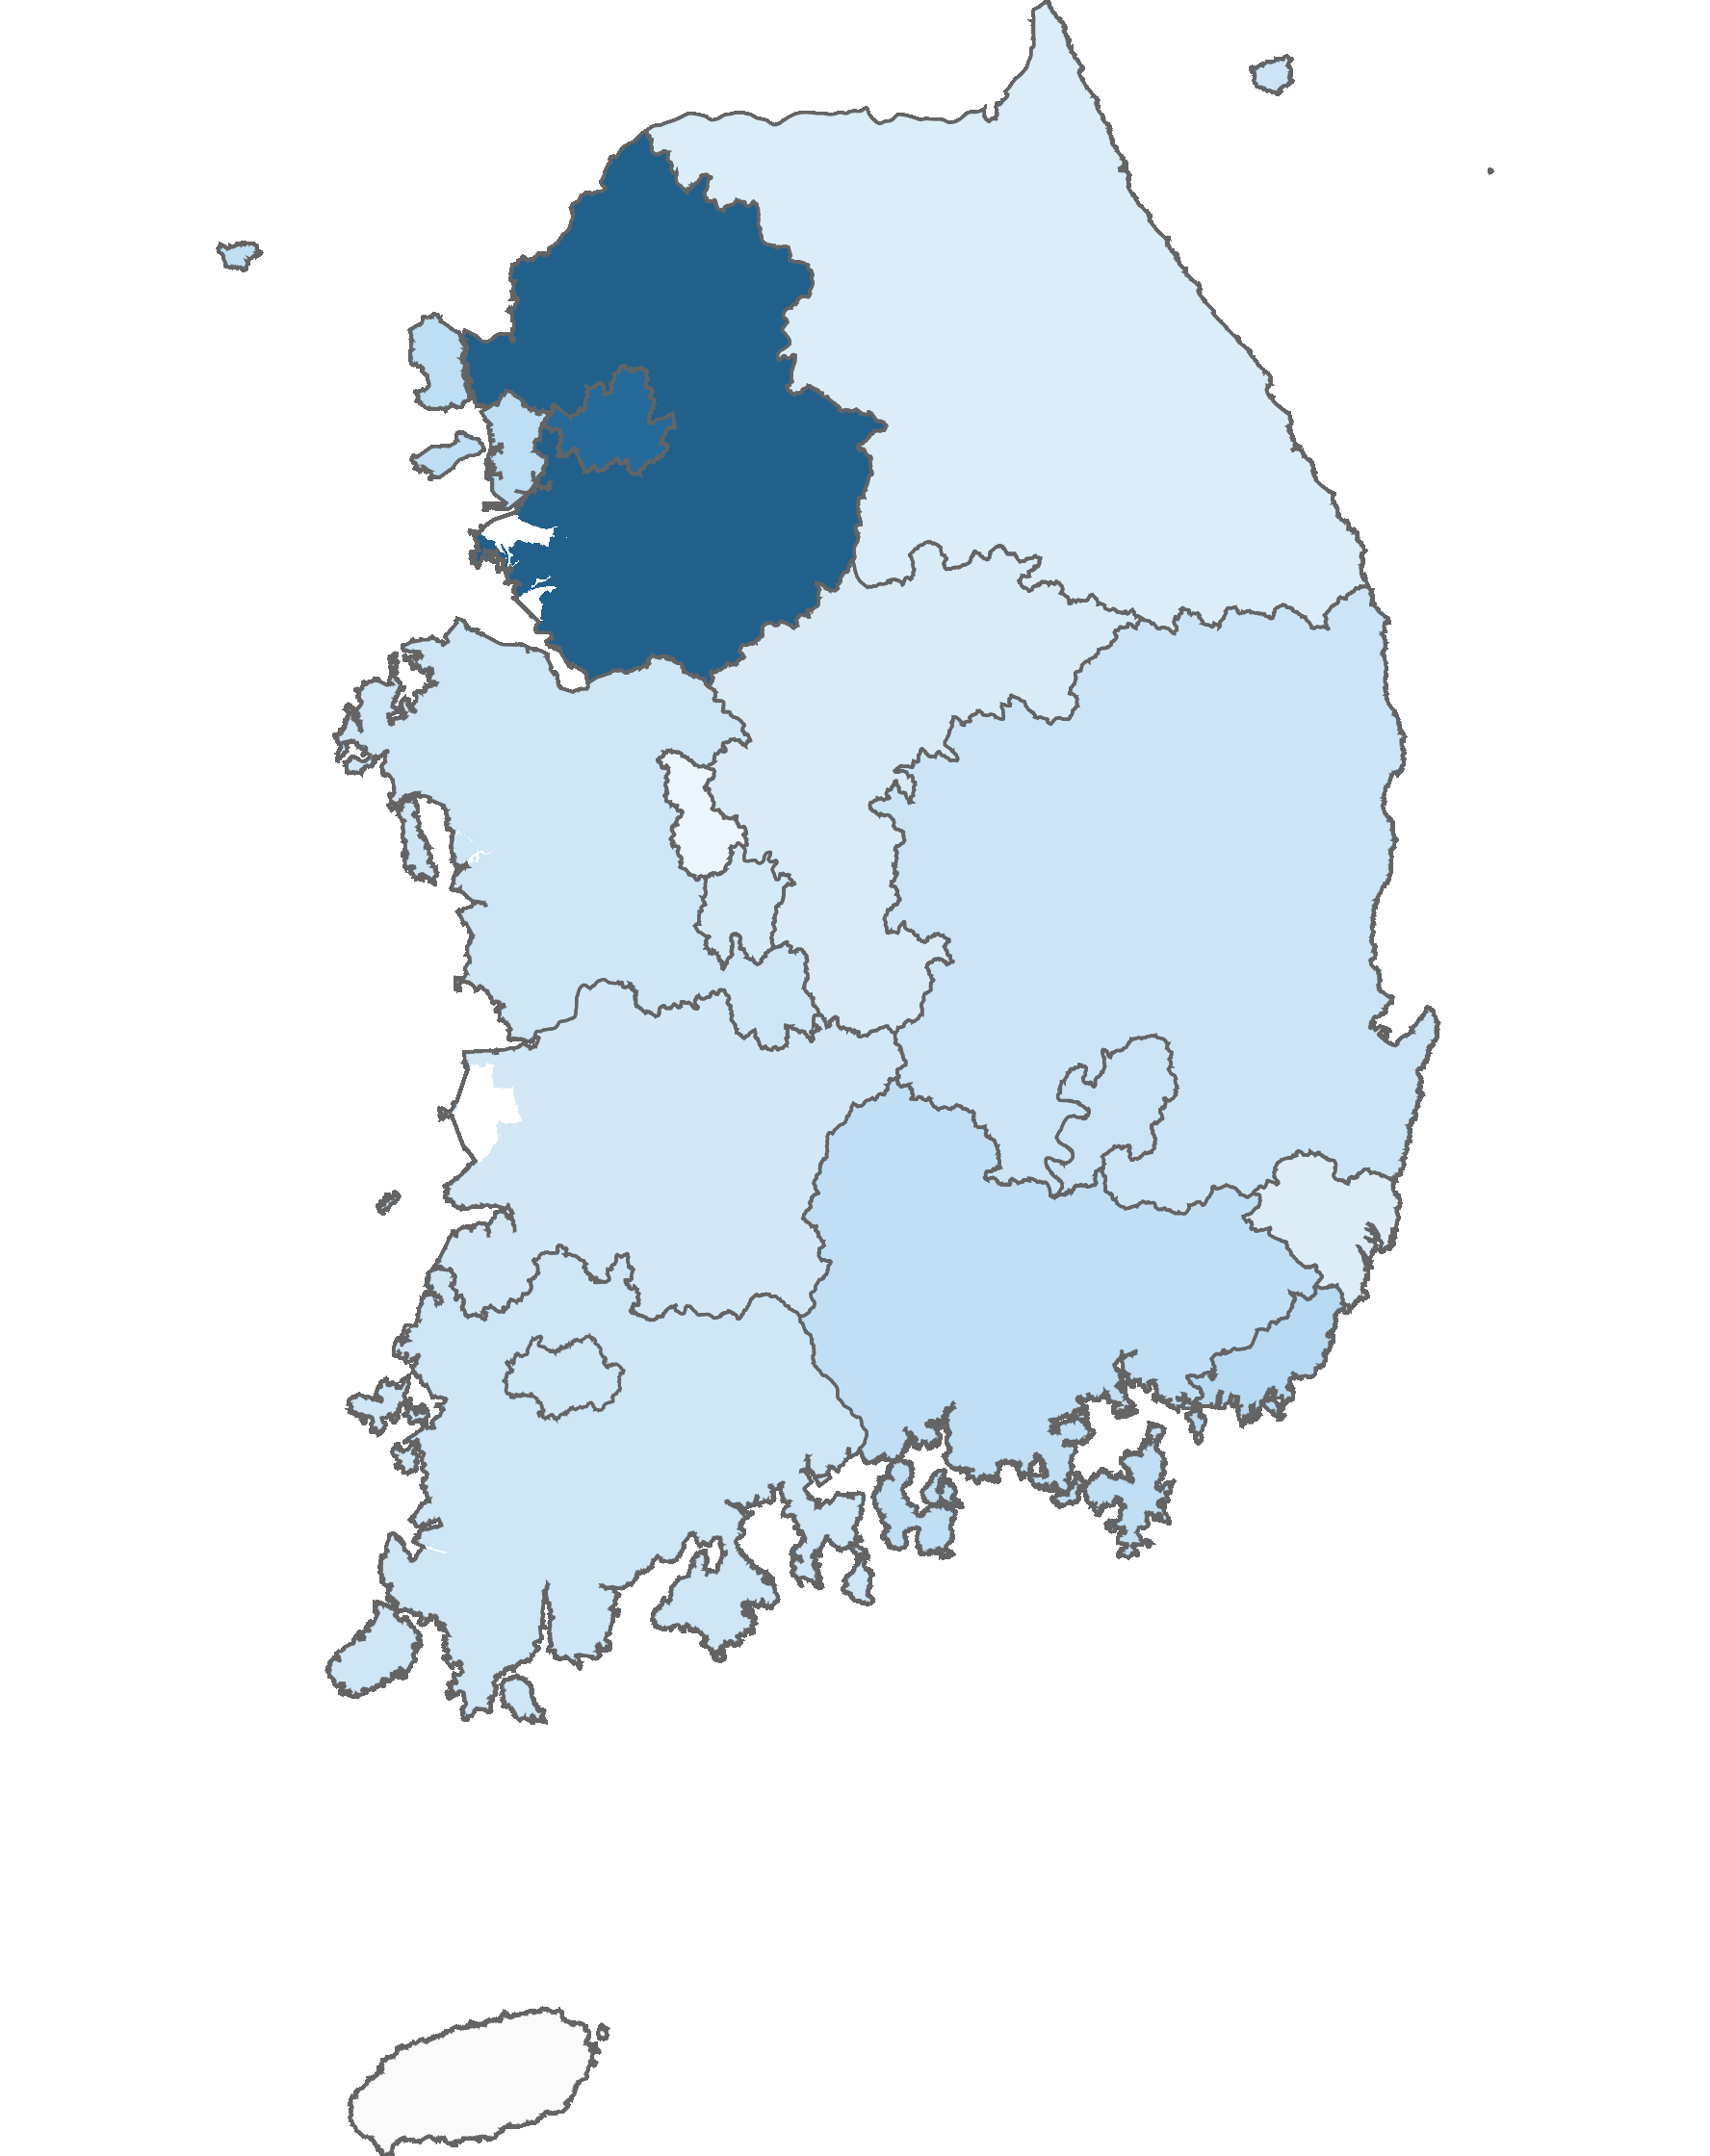
01. 제주특별자치도 전체 방문객 분석
2.1 시도 유입지별 방문객
2022년 06월 : 4,953,764명
(단위:명)
순위 | 시도명 | 2021년 06월 |  | 2022년 06월 |  | 인구차이 | 증감률
 |  | 인구(명) | 비율(%) | 인구(명) | 비율(%)
1위 | 경기도 | 1,128,964 | 26.7 | 1,308,078 | 26.4 | 179,114 | 15.9
2위 | 서울특별시 | 1,116,016 | 26.4 | 1,212,981 | 24.5 | 96,965 | 8.7
3위 | 부산광역시 | 283,374 | 6.7 | 302,305 | 6.1 | 18,931 | 6.7
4위 | 인천광역시 | 246,799 | 5.8 | 266,798 | 5.4 | 19,999 | 8.1
5위 | 경상남도 | 191,166 | 4.5 | 251,970 | 5.1 | 60,804 | 31.8
6위 | 대구광역시 | 202,938 | 4.8 | 199,504 | 4 | -3,434 | -1.7
7위 | 경상북도 | 140,474 | 3.3 | 190,844 | 3.9 | 50,370 | 35.9
8위 | 전라남도 | 120,140 | 2.8 | 179,400 | 3.6 | 59,260 | 49.3
9위 | 충청남도 | 135,123 | 3.2 | 177,474 | 3.6 | 42,351 | 31.3
10위 | 광주광역시 | 143,899 | 3.4 | 170,524 | 3.4 | 26,625 | 18.5
11위 | 전라북도 | 107,934 | 2.6 | 160,255 | 3.2 | 52,321 | 48.5
12위 | 대전광역시 | 123,250 | 2.9 | 144,621 | 2.9 | 21,371 | 17.3
13위 | 충청북도 | 108,404 | 2.6 | 131,304 | 2.7 | 22,900 | 21.1
14위 | 강원도 | 70,223 | 1.7 | 115,087 | 2.3 | 44,864 | 63.9
15위 | 울산광역시 | 84,277 | 2 | 108,554 | 2.2 | 24,277 | 28.8
16위 | 세종특별자치시 | 26,467 | 0.6 | 34,066 | 0.7 | 7,599 | 28.7
총인구 |  | 4,229,448 | 100 | 4,953,765 | 100 | 724,317 | 17.1
높음
낮음
※ 시도별 방문객 (등간격 분류)

Slide 9
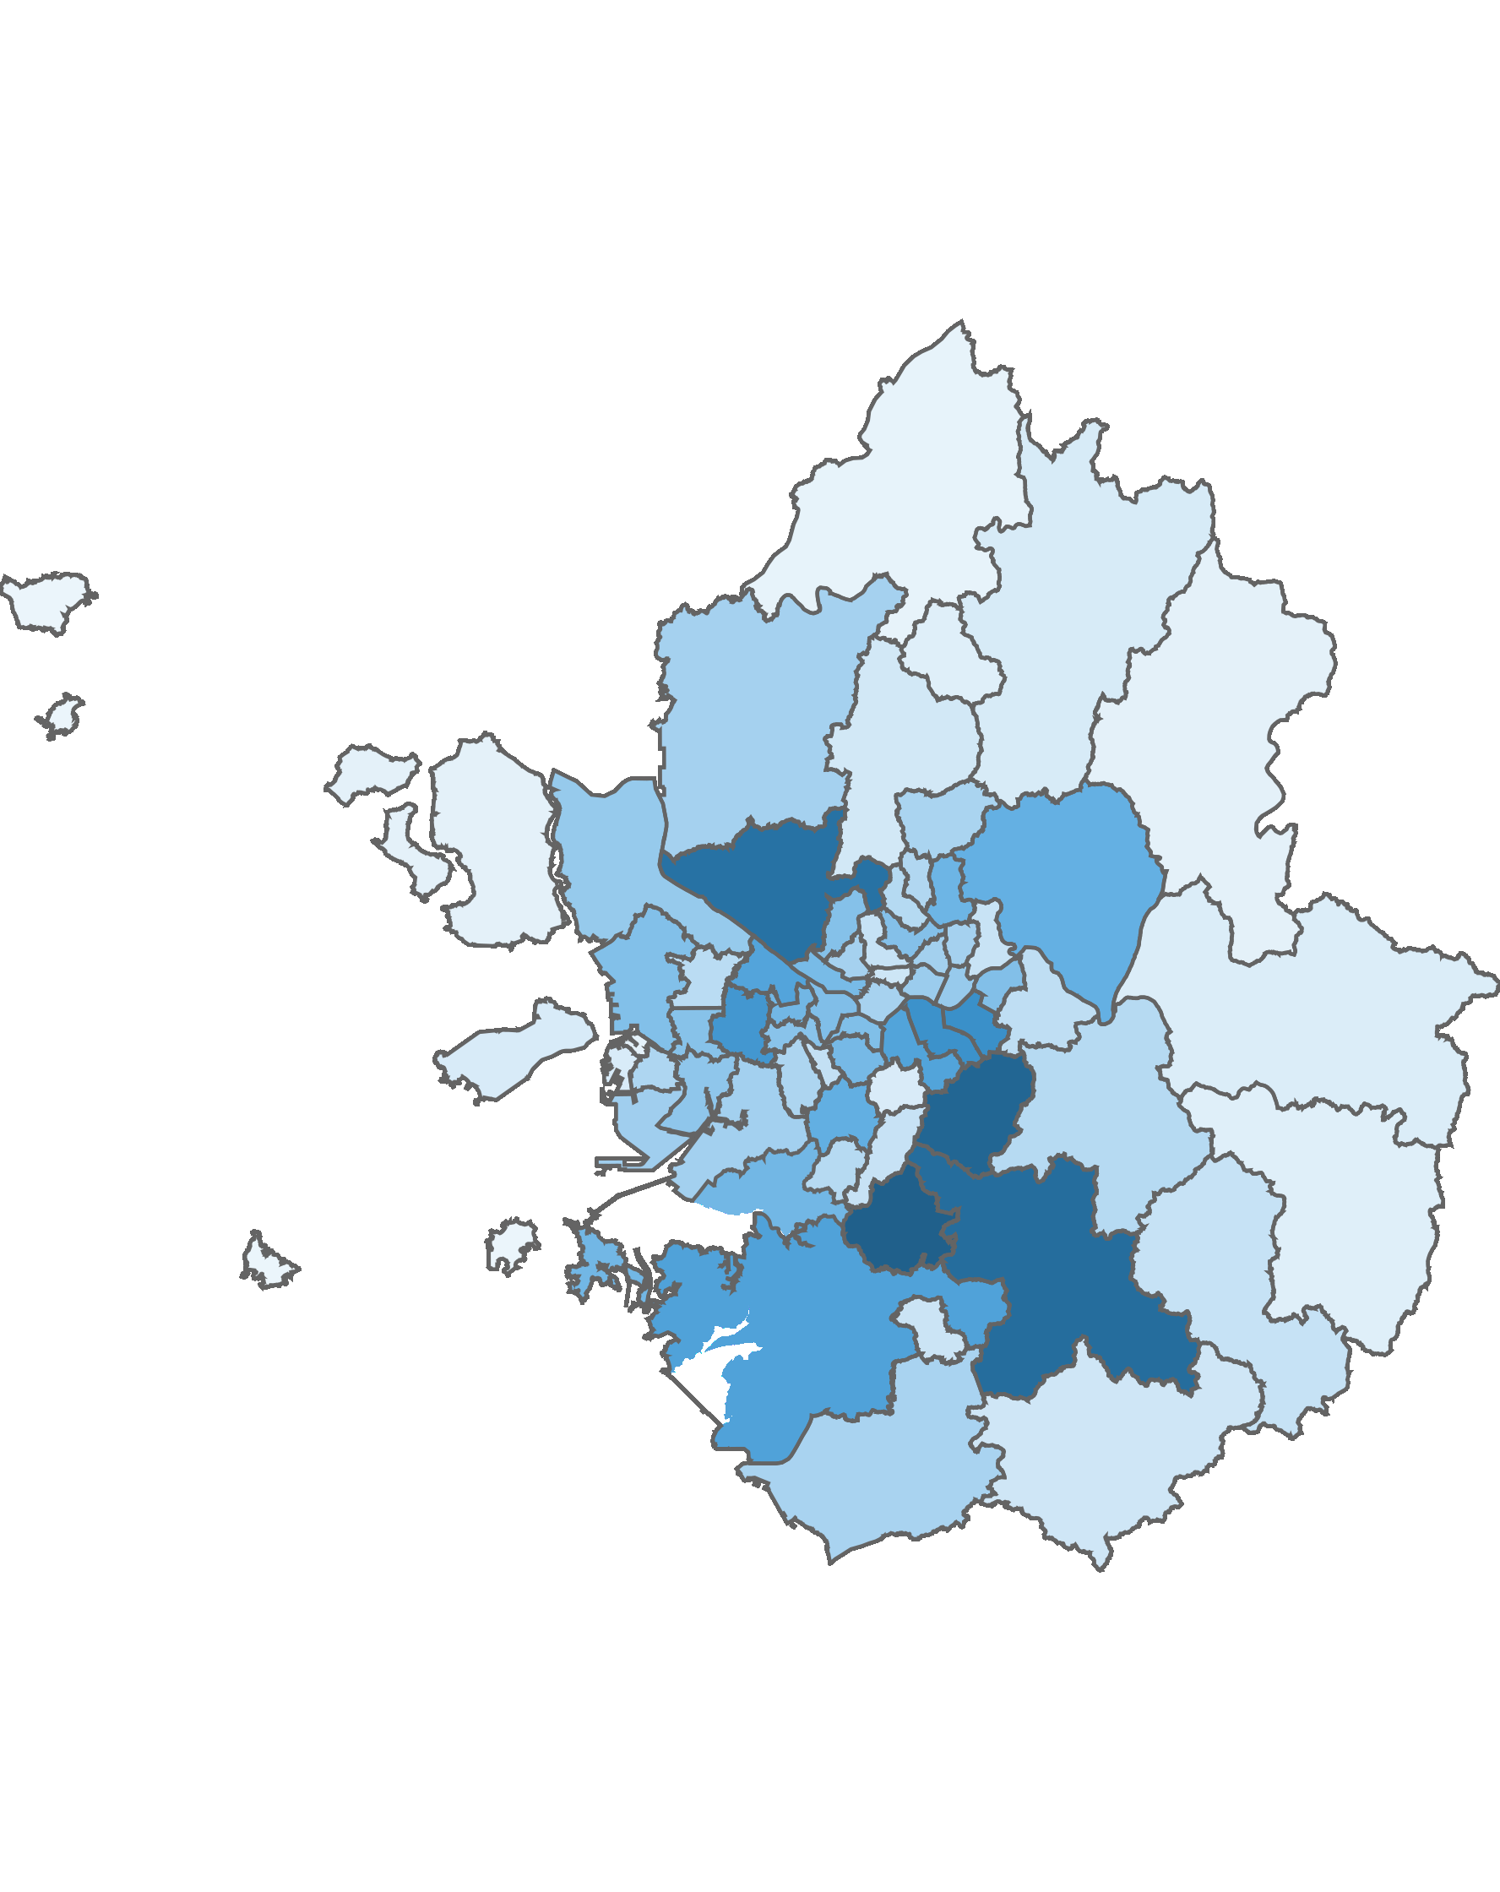
01. 제주특별자치도 전체 방문객 분석
2.2 시군 유입지별 방문객
2022년 06월 : 4,953,767명
(단위:명)
2021년 06월 |  |  |  |  | 2022년 06월
순위 | 시도 명 | 시군 명 | 인구(명) | 비율(%) | 순위 | 시도 명 | 시군 명 | 인구(명) | 비율(%)
1위 | 경기도 | 고양시 | 113,494 | 2.7 | 1위 | 경기도 | 수원시 | 132,092 | 2.7
2위 | 경기도 | 수원시 | 109,504 | 2.6 | 2위 | 경기도 | 성남시 | 127,361 | 2.6
3위 | 경기도 | 성남시 | 109,341 | 2.6 | 3위 | 경기도 | 용인시 | 120,783 | 2.4
4위 | 경기도 | 용인시 | 102,423 | 2.4 | 4위 | 경기도 | 고양시 | 116,754 | 2.4
5위 | 서울특별시 | 강남구 | 85,127 | 2 | 5위 | 경상남도 | 창원시 | 91,526 | 1.8
6위 | 서울특별시 | 송파구 | 79,208 | 1.9 | 6위 | 서울특별시 | 송파구 | 90,419 | 1.8
7위 | 경기도 | 부천시 | 77,613 | 1.8 | 7위 | 서울특별시 | 강남구 | 88,683 | 1.8
8위 | 충청북도 | 청주시 | 72,672 | 1.7 | 8위 | 경기도 | 부천시 | 84,229 | 1.7
9위 | 서울특별시 | 강서구 | 71,636 | 1.7 | 9위 | 충청북도 | 청주시 | 82,209 | 1.7
10위 | 서울특별시 | 서초구 | 68,273 | 1.6 | 10위 | 경기도 | 화성시 | 75,435 | 1.5
11위 | 경상남도 | 창원시 | 66,478 | 1.6 | 11위 | 서울특별시 | 서초구 | 73,897 | 1.5
12위 | 경기도 | 화성시 | 61,053 | 1.4 | 12위 | 서울특별시 | 강서구 | 73,333 | 1.5
13위 | 충청남도 | 천안시 | 55,307 | 1.3 | 13위 | 전라북도 | 전주시 | 68,120 | 1.4
14위 | 경기도 | 안양시 | 55,035 | 1.3 | 14위 | 경기도 | 안양시 | 64,233 | 1.3
15위 | 서울특별시 | 마포구 | 53,335 | 1.3 | 15위 | 경기도 | 남양주시 | 63,143 | 1.3
기타 |  |  | 3,048,944 | 72.1 | 기타 |  |  | 3,601,550 | 72.7
총인구 |  |  | 4,229,443 | 100 | 총인구 |  |  | 4,953,767 | 100
수도권 단위 방문객
높음
낮음
※ 수도권 시군구별 방문객 (등간격 분류)

Slide 10
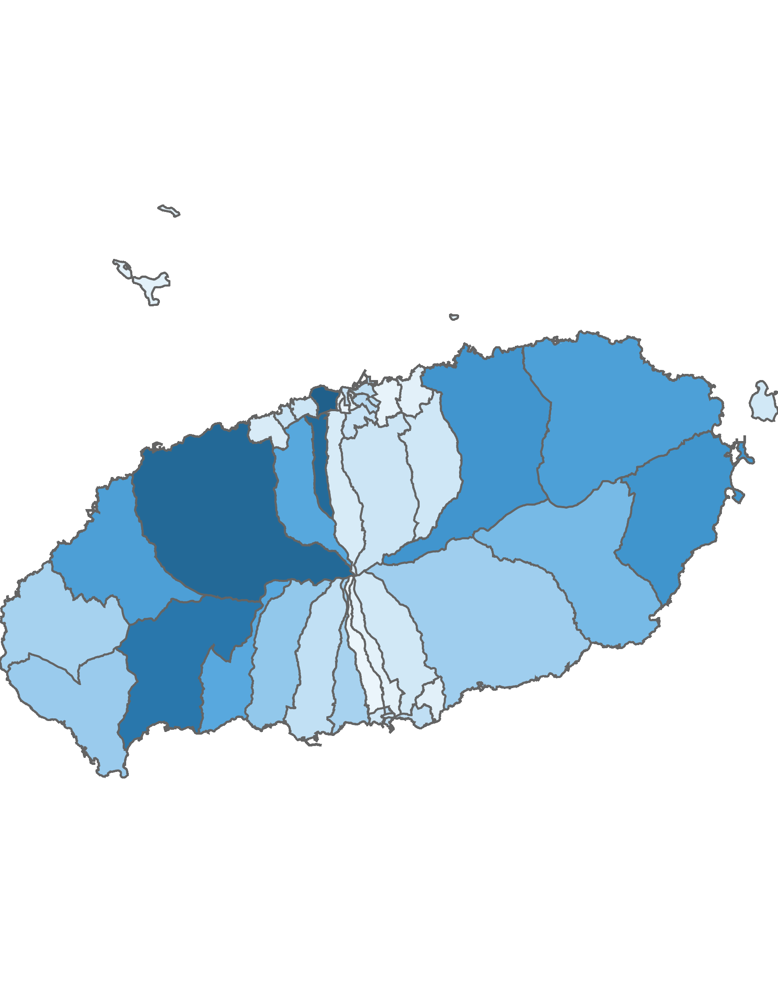
01. 제주특별자치도 전체 방문객 분석
3.1 행정동 단위 방문객 – 상위 15위
2022년 06월
(단위:명)
순위 | 시군명 | 행정동명 | 2021년 06월 |  | 2022년 06월 |  | 증감률
 |  |  | 인구(명) | 비율(%) | 인구(명) | 비율(%)
1위 | 제주시 | 용담2동 | 1,370,051 | 10.3 | 1,267,700 | 7.9 | -7.5
2위 | 제주시 | 애월읍 | 1,064,405 | 8 | 1,197,641 | 7.5 | 12.5
3위 | 제주시 | 연동 | 776,935 | 5.8 | 1,181,199 | 7.4 | 52
4위 | 서귀포시 | 안덕면 | 877,195 | 6.6 | 1,077,628 | 6.7 | 22.8
5위 | 서귀포시 | 성산읍 | 714,731 | 5.4 | 838,230 | 5.2 | 17.3
6위 | 제주시 | 조천읍 | 703,597 | 5.3 | 834,686 | 5.2 | 18.6
7위 | 제주시 | 한림읍 | 698,522 | 5.2 | 756,002 | 4.7 | 8.2
8위 | 제주시 | 구좌읍 | 649,742 | 4.9 | 753,243 | 4.7 | 15.9
9위 | 제주시 | 노형동 | 435,819 | 3.3 | 692,542 | 4.3 | 58.9
10위 | 서귀포시 | 예래동 | 603,379 | 4.5 | 686,176 | 4.3 | 13.7
11위 | 서귀포시 | 표선면 | 406,382 | 3.1 | 553,291 | 3.5 | 36.2
12위 | 서귀포시 | 중문동 | 356,507 | 2.7 | 449,715 | 2.8 | 26.1
13위 | 서귀포시 | 대정읍 | 346,195 | 2.6 | 421,693 | 2.6 | 21.8
14위 | 서귀포시 | 남원읍 | 335,132 | 2.5 | 402,822 | 2.5 | 20.2
15위 | 제주시 | 한경면 | 290,934 | 2.2 | 376,673 | 2.4 | 29.5
기타 |  |  | 3,692,253 | 27.7 | 4,508,505 | 28.2 | 22.1
총인구 |  |  | 13,321,779 | 100 | 15,997,746 | 100 | 20.1
2022년 06월 기준 행정동 단위 방문객
높음
낮음
※ 행정동 방문객 (등간격 분류)

Slide 11
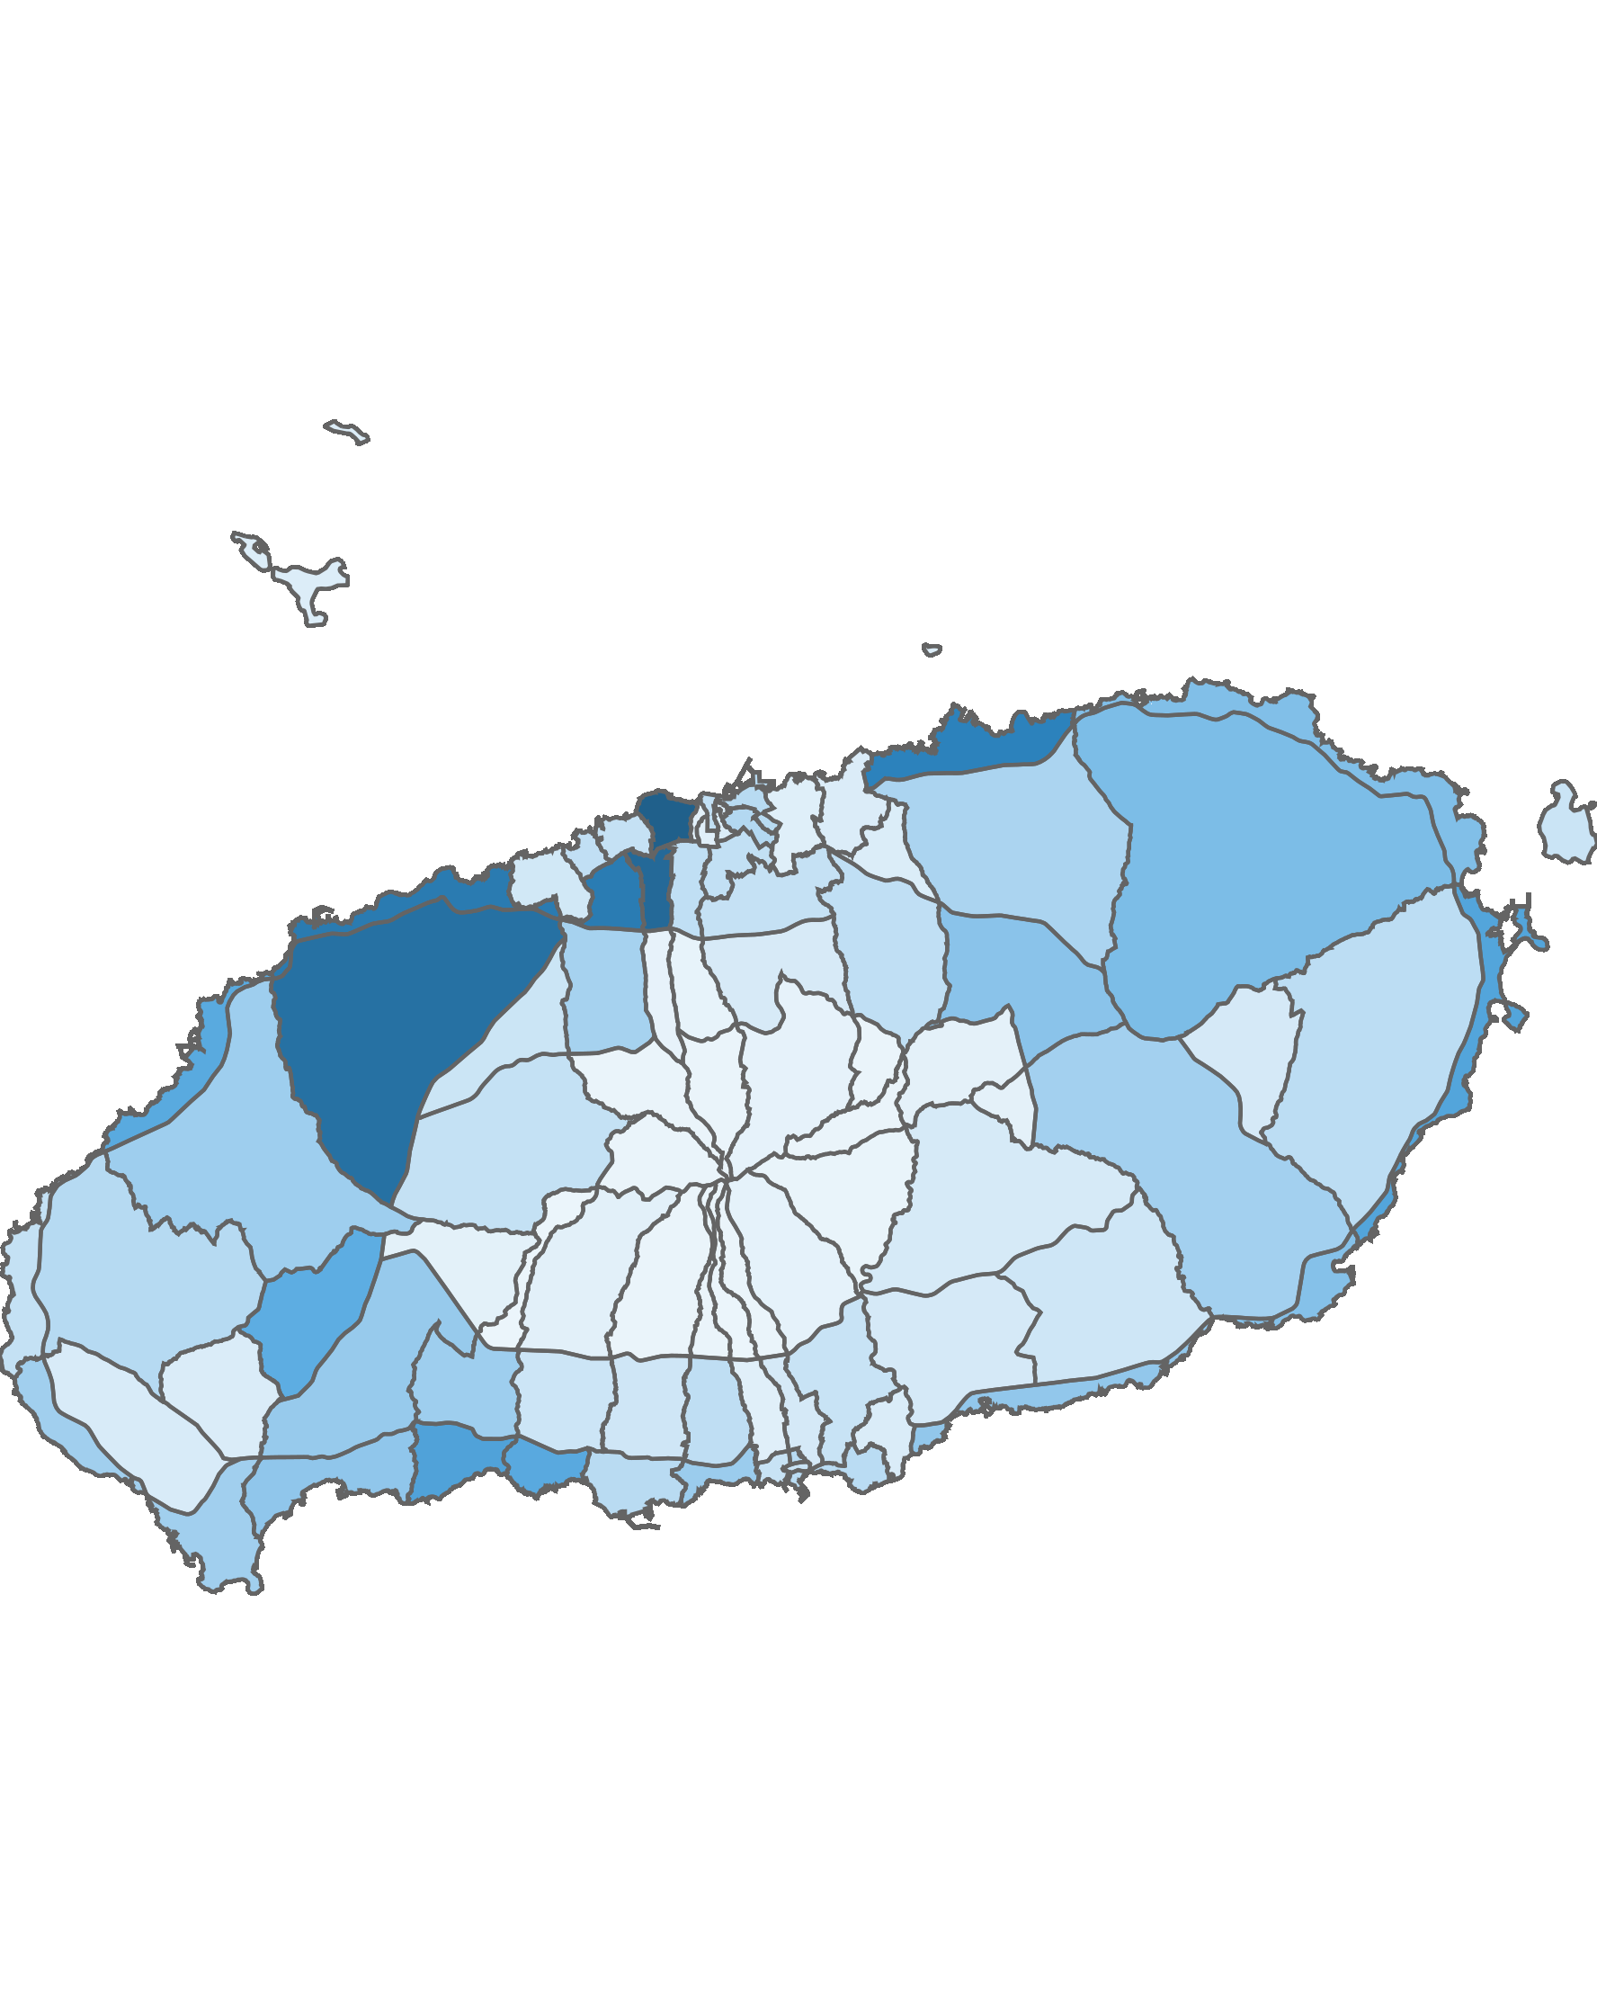
01. 제주특별자치도 전체 방문객 분석
3.2 블록 단위 방문객 – 상위 15위
2022년 06월
(단위:명)
순위 | 시군명 | 행정동명 |  | 2021년 06월 |  | 2022년 06월 |  | 증감률
 |  |  |  | 인구(명) | 비율(%) | 인구(명) | 비율(%)
1위 | 제주시 | 용담2동 | 용담2 | 1,370,051 | 7 | 1,267,700 | 5.6 | -7.5
2위 | 제주시 | 연동 | 연동 | 842,063 | 4.3 | 1,190,756 | 5.2 | 41.4
3위 | 제주시 | 애월읍 | 애월중산간(저) | 1,276,376 | 6.5 | 1,122,467 | 4.9 | -12.1
4위 | 제주시 | 애월읍 | 애월해안 | 1,129,110 | 5.7 | 1,043,740 | 4.6 | -7.6
5위 | 제주시 | 노형동 | 노형 | 597,761 | 3 | 1,032,240 | 4.5 | 72.7
6위 | 제주시 | 조천읍 | 조천해안 | 956,623 | 4.9 | 979,396 | 4.3 | 2.4
7위 | 서귀포시 | 예래동 | 예래해안 | 697,776 | 3.6 | 719,636 | 3.2 | 3.1
8위 | 서귀포시 | 성산읍 | 성산해안 | 527,210 | 2.7 | 697,169 | 3.1 | 32.2
9위 | 서귀포시 | 중문동 | 중문해안 | 382,023 | 1.9 | 658,767 | 2.9 | 72.4
10위 | 제주시 | 한림읍 | 한림해안 | 491,738 | 2.5 | 655,317 | 2.9 | 33.3
11위 | 서귀포시 | 안덕면 | 서광 | 498,350 | 2.5 | 630,015 | 2.8 | 26.4
12위 | 제주시 | 구좌읍 | 구좌중산간 | 368,288 | 1.9 | 507,631 | 2.2 | 37.8
13위 | 제주시 | 구좌읍 | 구좌해안 | 440,083 | 2.2 | 491,287 | 2.2 | 11.6
14위 | 서귀포시 | 표선면 | 표선해안 | 361,678 | 1.8 | 474,576 | 2.1 | 31.2
15위 | 제주시 | 조천읍 | 교래 | 276,792 | 1.4 | 456,901 | 2 | 65.1
기타 |  |  |  | 9,420,973 | 48 | 10,861,660 | 47.7 | 15.3
총인구 |  |  |  | 19,636,895 | 100 | 22,789,258 | 100 | 16.1
2022년 06월 기준 블록 단위 방문객
높음
낮음

Slide 12
01. 제주특별자치도 전체 방문객 분석
4.1 월별 외국인 방문객 추이
외국인 전체 방문객
(단위:명)
인구(명) | 01월 | 02월 | 03월 | 04월 | 05월 | 06월 | 07월 | 08월 | 09월 | 10월 | 11월 | 12월 | 총합계
2021년 | 4,796 | 5,232 | 6,354 | 6,975 | 7,873 | 8,013 | 8,087 | 11,535 | 13,481 | 13,426 | 9,085 | 9,249 | 104,106
2022년 | 7,015 | 6,894 | 7,419 | 9,112 | 10,515 | 12,418
인구차이 | 2,219 | 1,662 | 1,065 | 2,137 | 2,642 | 4,405
증감률 | 46.3% | 31.8% | 16.8% | 30.6% | 33.6% | 55%

Slide 13
01. 제주특별자치도 전체 방문객 분석
4.2 국적별 외국인 방문객 – 상위 15위
2022년 06월 : 12,418명
(단위:명)
2021년 06월 |  |  |  | 2022년 06월
순위 | 국적명 | 인구수 | 점유율 | 순위 | 국적명 | 인구수 | 점유율
1위 | 중국 | 3,292 | 41.1 | 1위 | 중국 | 2,291 | 18.4
2위 | 필리핀 | 1,336 | 16.7 | 2위 | 미국 | 1,385 | 11.2
3위 | 인도네시아 | 700 | 8.7 | 3위 | 필리핀 | 1,359 | 10.9
4위 | 미국 | 634 | 7.9 | 4위 | 인도네시아 | 988 | 8
5위 | 미얀마 | 422 | 5.3 | 5위 | 베트남 | 924 | 7.4
6위 | 네덜란드 | 353 | 4.4 | 6위 | 싱가포르 | 634 | 5.1
7위 | 베트남 | 222 | 2.8 | 7위 | 일본 | 612 | 4.9
8위 | 인도 | 162 | 2 | 8위 | 말레이시아 | 601 | 4.8
9위 | 우즈베키스탄 | 137 | 1.7 | 9위 | 네덜란드 | 433 | 3.5
10위 | 일본 | 134 | 1.7 | 10위 | 타이 | 362 | 2.9
11위 | 러시아 | 128 | 1.6 | 11위 | 미얀마 | 311 | 2.5
12위 | 말레이시아 | 80 | 1 | 12위 | 캐나다 | 254 | 2
13위 | 캐나다 | 59 | 0.7 | 13위 | 인도 | 248 | 2
14위 | 방글라데시 | 42 | 0.5 | 14위 | 몽골 | 194 | 1.6
15위 | 스리랑카 | 34 | 0.4 | 15위 | 방글라데시 | 178 | 1.4
기타 |  | 278 | 3.5 | 기타 |  | 1,644 | 13.2
총인구 |  | 8,013 | 100 | 총인구 |  | 12,418 | 100

Slide 14
Chapter. 02
제주시 방문객 분석

Slide 15
02. 제주시 방문객 분석
1.1 월별 방문객 추이
내국인 전체 방문객
(단위:명)
인구(명) | 01월 | 02월 | 03월 | 04월 | 05월 | 06월 | 07월 | 08월 | 09월 | 10월 | 11월 | 12월 | 총합계
2021년 | 1,561,010 | 2,522,207 | 2,657,302 | 3,299,597 | 3,658,244 | 3,551,905 | 3,831,919 | 3,681,738 | 2,809,958 | 3,813,354 | 3,791,712 | 3,410,277 | 38,589,223
2022년 | 4,073,146 | 3,764,690 | 2,656,600 | 3,560,435 | 4,122,457 | 4,153,321
인구차이 | 2,512,136 | 1,242,483 | -702 | 260,838 | 464,213 | 601,416
증감률 | 160.9% | 49.3% | 0% | 7.9% | 12.7% | 16.9%

Slide 16
02. 제주시 방문객 분석
1.2 성·연령대별 방문객
2022년 06월 : 4,153,321명
(단위:명)
남자 | 10대 |  | 20대 |  | 30대 |  | 40대 |  | 50대 |  | 60대 |  | 70대 |  | 총 인구
 | 인구(명) | (%) | 인구(명) | (%) | 인구(명) | (%) | 인구(명) | (%) | 인구(명) | (%) | 인구(명) | (%) | 인구(명) | (%) | 인구(명) | (%)
2021년 | 206,777 | 12.4 | 342,825 | 20.5 | 391,722 | 23.4 | 327,539 | 19.6 | 254,565 | 15.2 | 116,126 | 6.9 | 34,473 | 2.1 | 1,674,027 | 100
2022년 | 301,263 | 15.6 | 289,942 | 15 | 403,635 | 20.9 | 413,143 | 21.3 | 310,237 | 16 | 159,367 | 8.2 | 57,860 | 3 | 1,935,447 | 100
인구차이 | 94,486 |  | -52,883 |  | 11,913 |  | 85,604 |  | 55,672 |  | 43,241 |  | 23,387 |  | 261,420
증감률 | 45.7% |  | -15.4% |  | 3% |  | 26.1% |  | 21.9% |  | 37.2% |  | 67.8% |  | 15.6%
여자 | 10대 |  | 20대 |  | 30대 |  | 40대 |  | 50대 |  | 60대 |  | 70대 |  | 총 인구
 | 인구(명) | (%) | 인구(명) | (%) | 인구(명) | (%) | 인구(명) | (%) | 인구(명) | (%) | 인구(명) | (%) | 인구(명) | (%) | 인구(명) | (%)
2021년 | 208,924 | 11.1 | 468,632 | 25 | 457,019 | 24.3 | 297,700 | 15.9 | 279,966 | 14.9 | 119,181 | 6.3 | 46,456 | 2.5 | 1,877,878 | 100
2022년 | 320,671 | 14.5 | 388,421 | 17.5 | 495,364 | 22.3 | 392,760 | 17.7 | 360,446 | 16.3 | 179,436 | 8.1 | 80,776 | 3.6 | 2,217,874 | 100
인구차이 | 111,747 |  | -80,211 |  | 38,345 |  | 95,060 |  | 80,480 |  | 60,255 |  | 34,320 |  | 339,996
증감률 | 53.5% |  | -17.1% |  | 8.4% |  | 31.9% |  | 28.7% |  | 50.6% |  | 73.9% |  | 18.1%

Slide 17
02. 제주시 방문객 분석
1.3 성별 및 연령대별 방문객
2022년 06월 : 4,153,321명
(단위:명)
구분 | 남자 |  | 여자 |  | 총 인구
 | 인구(명) | (%) | 인구(명) | (%) | 인구(명) | (%)
2021년 | 1,674,027 | 47.1 | 1,877,878 | 52.9 | 3,551,905 | 100
2022년 | 1,935,447 | 46.6 | 2,217,874 | 53.4 | 4,153,321 | 100
인구차이 | 261,420 |  | 339,996 |  | 601,416 | 0
증감률 | 15.6% |  | 18.1% |  | 16.9% | 0%
(단위:명)
구분 | 10대 |  | 20대 |  | 30대 |  | 40대 |  | 50대 |  | 60대 |  | 70대 |  | 총 인구
 | 인구(명) | (%) | 인구(명) | (%) | 인구(명) | (%) | 인구(명) | (%) | 인구(명) | (%) | 인구(명) | (%) | 인구(명) | (%) | 인구(명) | (%)
2021년 | 415,701 | 11.7 | 811,457 | 22.8 | 848,741 | 23.9 | 625,239 | 17.6 | 534,531 | 15 | 235,307 | 6.6 | 80,929 | 2.3 | 3,551,905 | 100
2022년 | 621,934 | 15 | 678,363 | 16.3 | 898,999 | 21.6 | 805,903 | 19.4 | 670,683 | 16.1 | 338,803 | 8.2 | 138,636 | 3.3 | 4,153,321 | 100
인구차이 | 206,233 |  | -133,094 |  | 50,258 |  | 180,664 |  | 136,152 |  | 103,496 |  | 57,707 |  | 601,416
증감률 | 49.6% |  | -16.4% |  | 5.9% |  | 28.9% |  | 25.5% |  | 44% |  | 71.3% |  | 16.9%

Slide 18

02. 제주시 방문객 분석
2.1 시도 유입지별 방문객
2022년 06월 : 4,153,321명
(단위:명)
순위 | 시도명 | 2021년 06월 |  | 2022년 06월 |  | 인구차이 | 증감률
 |  | 인구(명) | 비율(%) | 인구(명) | 비율(%)
1위 | 경기 | 941,502 | 26.5 | 1,088,309 | 26.2 | 146,807 | 15.6
2위 | 서울 | 921,302 | 25.9 | 997,334 | 24 | 76,032 | 8.3
3위 | 부산 | 238,396 | 6.7 | 253,858 | 6.1 | 15,462 | 6.5
4위 | 인천 | 209,288 | 5.9 | 224,077 | 5.4 | 14,789 | 7.1
5위 | 경남 | 163,949 | 4.6 | 212,223 | 5.1 | 48,274 | 29.4
6위 | 대구 | 174,579 | 4.9 | 169,081 | 4.1 | -5,498 | -3.1
7위 | 경북 | 119,654 | 3.4 | 163,370 | 3.9 | 43,716 | 36.5
8위 | 전남 | 103,509 | 2.9 | 157,101 | 3.8 | 53,592 | 51.8
9위 | 충남 | 113,486 | 3.2 | 150,431 | 3.6 | 36,945 | 32.6
10위 | 광주 | 124,272 | 3.5 | 146,622 | 3.5 | 22,350 | 18
11위 | 전북 | 92,600 | 2.6 | 138,763 | 3.3 | 46,163 | 49.9
12위 | 대전 | 104,461 | 2.9 | 121,572 | 2.9 | 17,111 | 16.4
13위 | 충북 | 93,282 | 2.6 | 111,635 | 2.7 | 18,353 | 19.7
14위 | 강원 | 58,849 | 1.7 | 98,341 | 2.4 | 39,492 | 67.1
15위 | 울산 | 70,833 | 2 | 92,984 | 2.2 | 22,151 | 31.3
16위 | 세종 | 21,943 | 0.6 | 27,620 | 0.7 | 5,677 | 25.9
총인구 |  | 3,551,905 | 100 | 4,153,321 | 100 | 601,416 | 16.9
높음
낮음
※ 시도별 방문객 (등간격 분류)

Slide 19

02. 제주시 방문객 분석
2.2 시군 유입지별 방문객
2022년 06월 : 4,153,321명
(단위:명)
2021년 06월 |  |  |  |  | 2022년 06월
순위 | 시도 명 | 시군 명 | 인구(명) | 비율(%) | 순위 | 시도 명 | 시군 명 | 인구(명) | 비율(%)
1위 | 경기 | 고양시 | 95,177 | 2.7 | 1위 | 경기 | 수원시 | 109,601 | 2.6
2위 | 경기 | 수원시 | 90,970 | 2.6 | 2위 | 경기 | 성남시 | 101,568 | 2.4
3위 | 경기 | 성남시 | 88,173 | 2.5 | 3위 | 경기 | 용인시 | 98,691 | 2.4
4위 | 경기 | 용인시 | 83,117 | 2.3 | 4위 | 경기 | 고양시 | 97,010 | 2.3
5위 | 서울 | 강남구 | 67,567 | 1.9 | 5위 | 경남 | 창원시 | 75,100 | 1.8
6위 | 경기 | 부천시 | 66,209 | 1.9 | 6위 | 서울 | 송파구 | 72,868 | 1.8
7위 | 서울 | 송파구 | 64,494 | 1.8 | 7위 | 경기 | 부천시 | 71,858 | 1.7
8위 | 충북 | 청주시 | 62,524 | 1.8 | 8위 | 충북 | 청주시 | 69,624 | 1.7
9위 | 서울 | 강서구 | 61,348 | 1.7 | 9위 | 서울 | 강남구 | 69,032 | 1.7
10위 | 경남 | 창원시 | 56,766 | 1.6 | 10위 | 서울 | 강서구 | 62,480 | 1.5
11위 | 서울 | 서초구 | 53,797 | 1.5 | 11위 | 경기 | 화성시 | 61,392 | 1.5
12위 | 경기 | 화성시 | 50,303 | 1.4 | 12위 | 전북 | 전주시 | 58,927 | 1.4
13위 | 충남 | 천안시 | 46,511 | 1.3 | 13위 | 서울 | 서초구 | 57,780 | 1.4
14위 | 경기 | 안양시 | 45,651 | 1.3 | 14위 | 경기 | 안양시 | 53,535 | 1.3
15위 | 경기 | 안산시 | 44,961 | 1.3 | 15위 | 경기 | 남양주시 | 53,059 | 1.3
기타 |  |  | 2,574,337 | 72.5 | 기타 |  |  | 3,040,796 | 73.2
총인구 |  |  | 3,551,905 | 100 | 총인구 |  |  | 4,153,321 | 100
수도권 단위 방문객
높음
낮음
※ 수도권 시군구별 방문객 (등간격 분류)

Slide 20
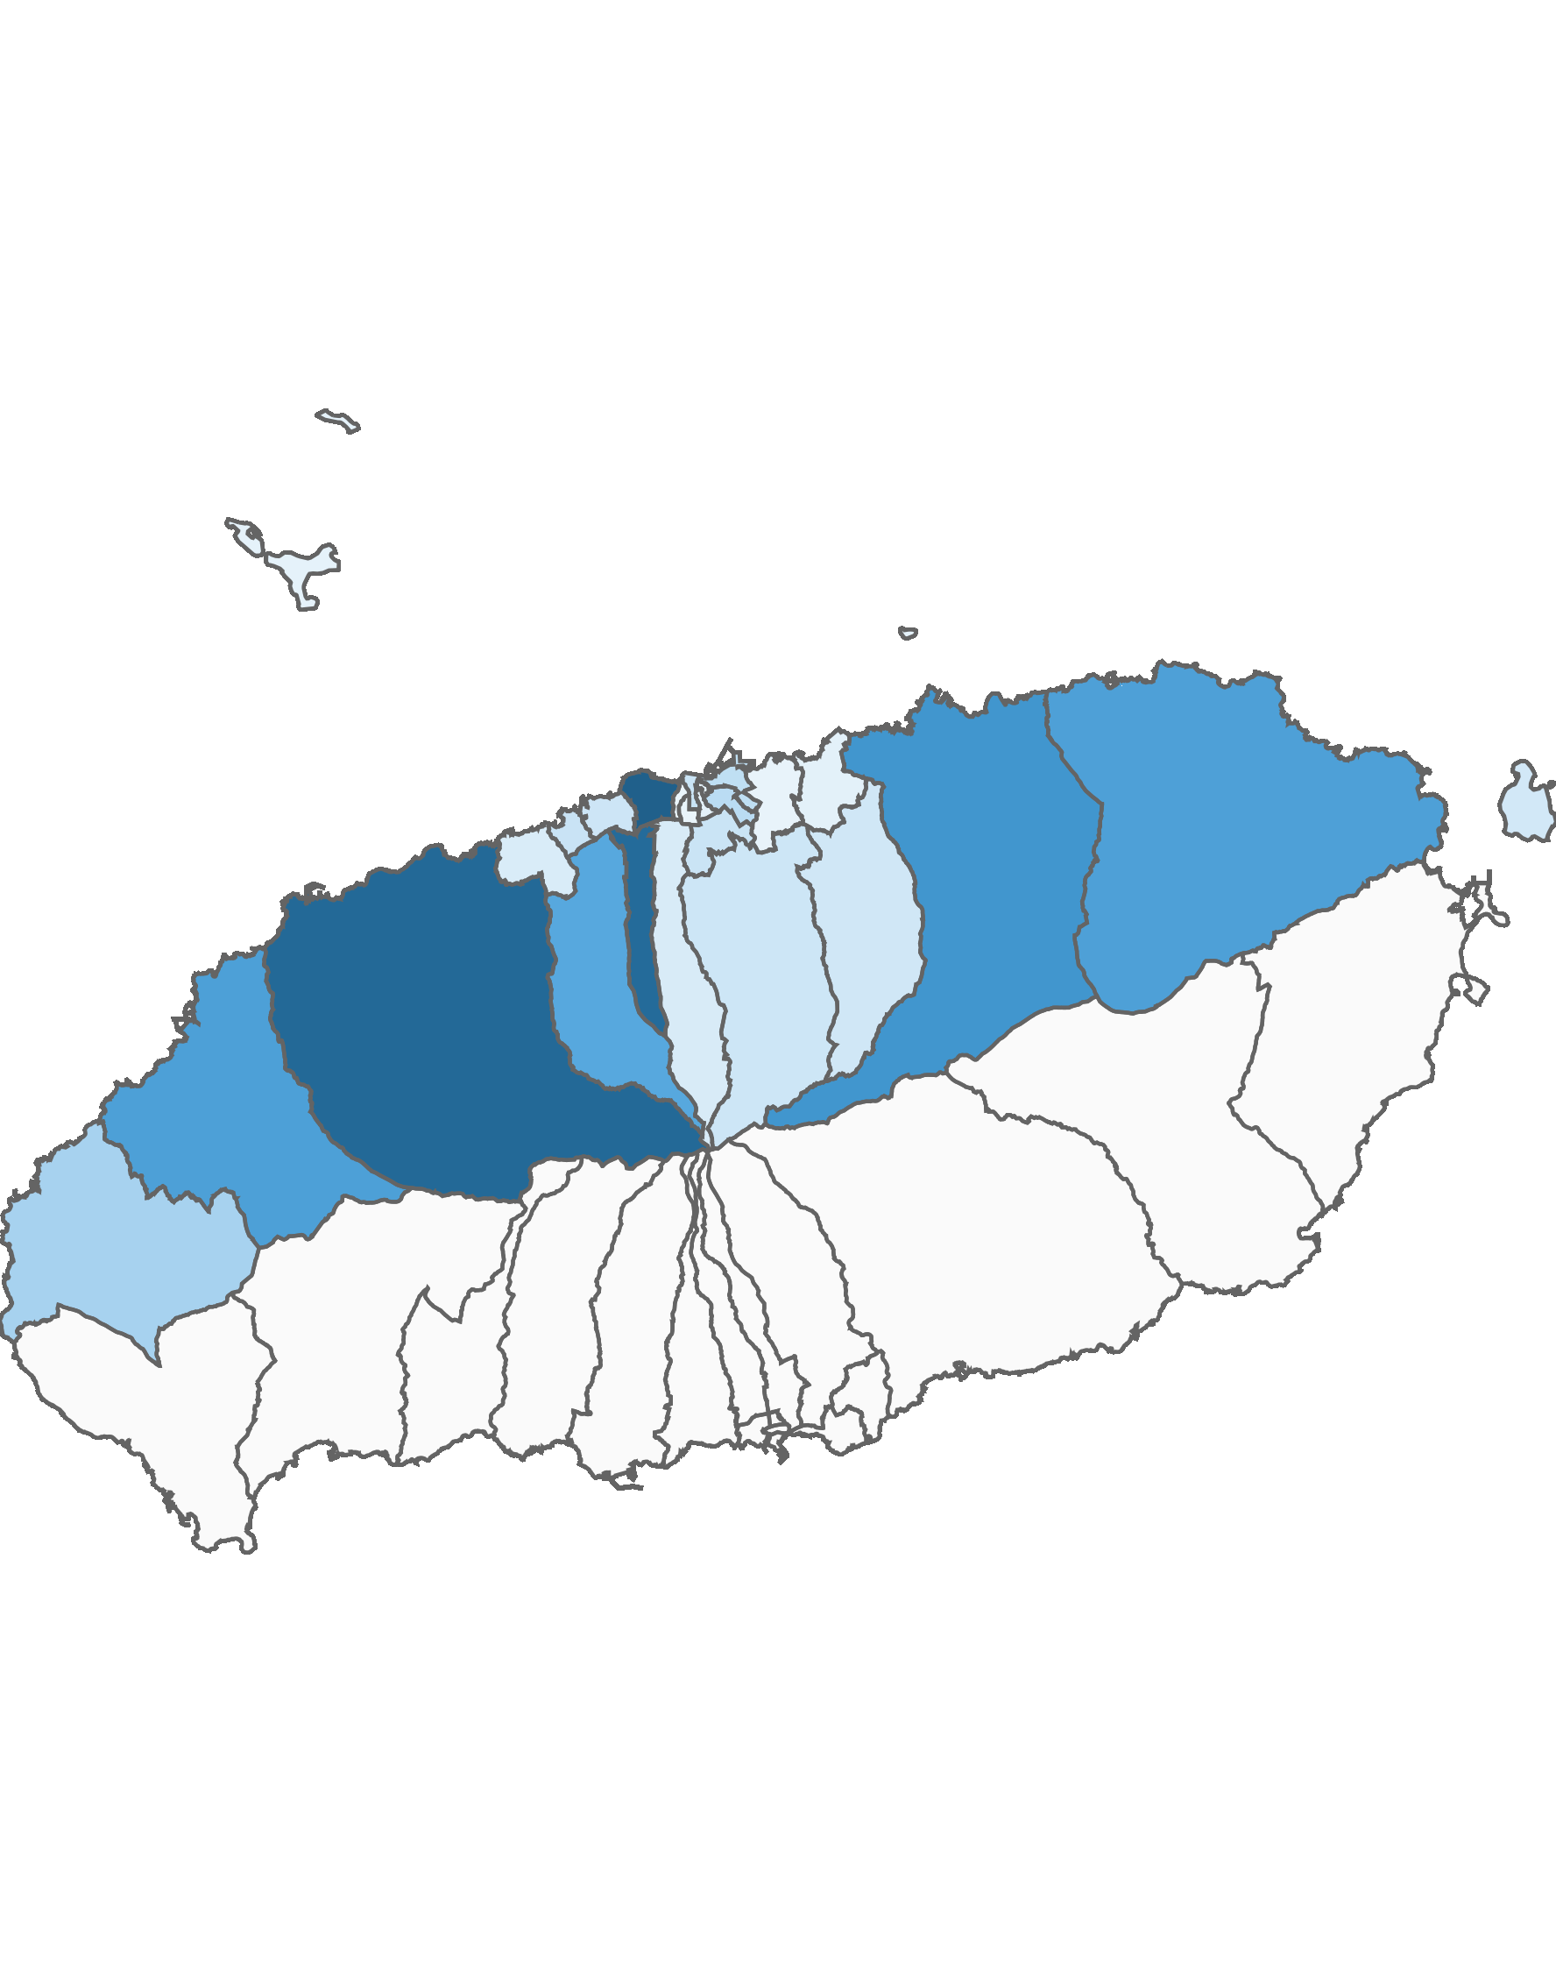
02. 제주시 방문객 분석
3.1 제주시 행정동별 방문객 – 전체 행정동
2022년 06월
(단위:명)
순위 | 시군명 | 행정동명 | 2021년 06월 |  | 2022년 06월 |  | 증감률
 |  |  | 인구(명) | 비율(%) | 인구(명) | 비율(%)
제주시 | 1위 | 용담2동 | 1,370,051 | 16.9 | 1,267,700 | 13.1 | -7.5
제주시 | 2위 | 애월읍 | 1,064,405 | 13.1 | 1,197,641 | 12.3 | 12.5
제주시 | 3위 | 연동 | 776,935 | 9.6 | 1,181,199 | 12.2 | 52
제주시 | 4위 | 조천읍 | 703,597 | 8.7 | 834,686 | 8.6 | 18.6
제주시 | 5위 | 한림읍 | 698,522 | 8.6 | 756,002 | 7.8 | 8.2
제주시 | 6위 | 구좌읍 | 649,742 | 8 | 753,243 | 7.8 | 15.9
제주시 | 7위 | 노형동 | 435,819 | 5.4 | 692,542 | 7.1 | 58.9
제주시 | 8위 | 한경면 | 290,934 | 3.6 | 376,673 | 3.9 | 29.5
제주시 | 9위 | 일도2동 | 236,663 | 2.9 | 287,798 | 3 | 21.6
제주시 | 10위 | 건입동 | 161,256 | 2 | 260,371 | 2.7 | 61.5
제주시 | 11위 | 이호동 | 127,305 | 1.6 | 213,356 | 2.2 | 67.6
제주시 | 12위 | 삼도2동 | 238,914 | 2.9 | 209,512 | 2.2 | -12.3
제주시 | 13위 | 이도2동 | 172,511 | 2.1 | 209,089 | 2.2 | 21.2
제주시 | 14위 | 도두동 | 156,280 | 1.9 | 193,099 | 2 | 23.6
제주시 | 15위 | 아라동 | 151,758 | 1.9 | 192,988 | 2 | 27.2
제주시 | 16위 | 봉개동 | 139,660 | 1.7 | 177,153 | 1.8 | 26.8
제주시 | 17위 | 우도면 | 155,471 | 1.9 | 165,786 | 1.7 | 6.6
제주시 | 18위 | 오라동 | 100,768 | 1.2 | 138,735 | 1.4 | 37.7
제주시 | 19위 | 외도동 | 126,363 | 1.6 | 132,119 | 1.4 | 4.6
제주시 | 20위 | 삼양동 | 68,685 | 0.8 | 82,923 | 0.9 | 20.7
제주시 | 21위 | 이도1동 | 66,027 | 0.8 | 78,799 | 0.8 | 19.3
제주시 | 22위 | 추자면 | 33,433 | 0.4 | 75,856 | 0.8 | 126.9
제주시 | 23위 | 일도1동 | 81,139 | 1 | 74,773 | 0.8 | -7.8
제주시 | 24위 | 화북동 | 54,480 | 0.7 | 58,817 | 0.6 | 8
제주시 | 25위 | 삼도1동 | 36,399 | 0.4 | 54,593 | 0.6 | 50
제주시 | 26위 | 용담1동 | 27,711 | 0.3 | 46,506 | 0.5 | 67.8
총인구 |  |  | 8,124,828 | 100 | 9,711,959 | 100 | 19.5
2022년 06월 기준 행정동 단위 방문객
높음
낮음
※ 행정동 방문객 (등간격 분류)

Slide 21
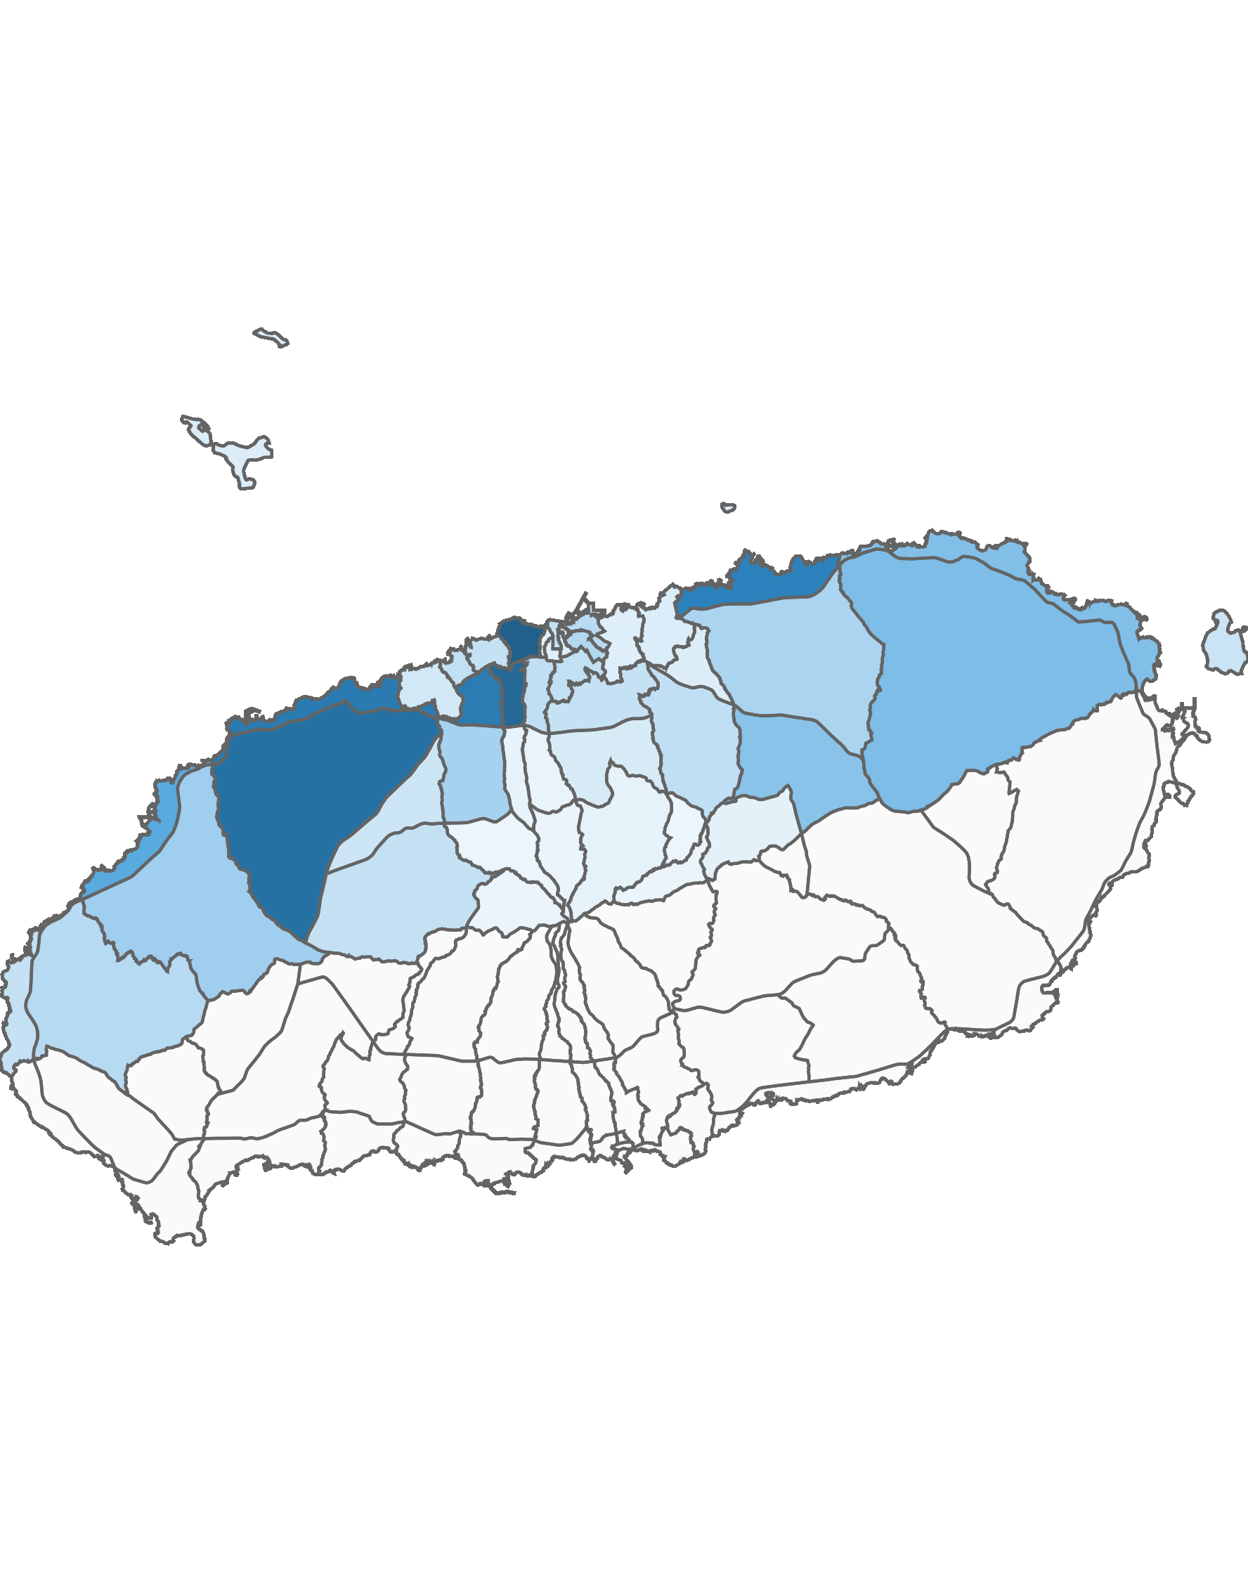
02. 제주시 방문객 분석
3.2 제주시 블록 단위 방문객 – 상위 15위
2022년 06월 : 10,355,879명
(단위:명)
순위 | 순위 | 블록명 | 2021년 06월 |  | 2022년 06월 |  | 증감률
 |  |  | 인구(명) | 비율(%) | 인구(명) | 비율(%)
제주시 | 1위 | 용담2 | 1,370,051 | 15.3 | 1,267,700 | 12.2 | -7.5
 | 2위 | 연동 | 842,063 | 9.4 | 1,190,756 | 11.5 | 41.4
 | 3위 | 애월중산간(저) | 1,276,376 | 14.2 | 1,122,467 | 10.8 | -12.1
 | 4위 | 애월해안 | 1,129,110 | 12.6 | 1,043,740 | 10.1 | -7.6
 | 5위 | 노형 | 597,761 | 6.7 | 1,032,240 | 10 | 72.7
 | 6위 | 조천해안 | 956,623 | 10.7 | 979,396 | 9.5 | 2.4
 | 7위 | 한림해안 | 491,738 | 5.5 | 655,317 | 6.3 | 33.3
 | 8위 | 구좌중산간 | 368,288 | 4.1 | 507,631 | 4.9 | 37.8
 | 9위 | 구좌해안 | 440,083 | 4.9 | 491,287 | 4.7 | 11.6
 | 10위 | 교래 | 276,792 | 3.1 | 456,901 | 4.4 | 65.1
 | 11위 | 한림중산간 | 358,098 | 4 | 375,860 | 3.6 | 5
 | 12위 | 노형중산간 | 147,684 | 1.6 | 346,257 | 3.3 | 134.5
 | 13위 | 조천중산간 | 311,005 | 3.5 | 327,547 | 3.2 | 5.3
 | 14위 | 일도2 | 236,663 | 2.6 | 287,798 | 2.8 | 21.6
 | 15위 | 한경중산간 | 176,347 | 2 | 270,982 | 2.6 | 53.7
상위 15위 전체 인구 |  |  | 8,978,682 | 100 | 10,355,879 | 100 | 15.3
2022년 06월 기준 블록 단위 방문객
높음
낮음
※ 블록 방문객 (등간격 분류)

Slide 22
02. 제주시 방문객 분석
4.1 월별 외국인 방문객 추이
외국인 전체 방문객
(단위:명)
인구(명) | 01월 | 02월 | 03월 | 04월 | 05월 | 06월 | 07월 | 08월 | 09월 | 10월 | 11월 | 12월 | 총합계
2021년 | 3,067 | 3,297 | 3,827 | 4,489 | 4,562 | 4,720 | 5,198 | 7,324 | 9,210 | 6,695 | 5,096 | 5,401 | 62,886
2022년 | 4,243 | 4,341 | 4,358 | 5,601 | 5,881 | 7,008
인구차이 | 1,176 | 1,044 | 531 | 1,112 | 1,319 | 2,288
증감률 | 38.3% | 31.7% | 13.9% | 24.8% | 28.9% | 48.5%

Slide 23
02. 제주시 방문객 분석
4.2 국적별 외국인 방문객 – 상위 15위
2022년 06월: 7,008명
(단위:명)
2021년 06월 |  |  |  | 2022년 06월
순위 | 국적명 | 인구수 | 점유율 | 순위 | 국적명 | 인구수 | 점유율
1위 | 중국 | 2,128 | 45.1 | 1위 | 중국 | 1,485 | 21.2
2위 | 필리핀 | 777 | 16.5 | 2위 | 필리핀 | 804 | 11.5
3위 | 인도네시아 | 405 | 8.6 | 3위 | 미국 | 754 | 10.8
4위 | 미국 | 343 | 7.3 | 4위 | 인도네시아 | 562 | 8
5위 | 미얀마 | 297 | 6.3 | 5위 | 베트남 | 557 | 7.9
6위 | 네덜란드 | 239 | 5.1 | 6위 | 말레이시아 | 361 | 5.2
7위 | 베트남 | 130 | 2.8 | 7위 | 일본 | 353 | 5
8위 | 일본 | 70 | 1.5 | 8위 | 싱가포르 | 314 | 4.5
9위 | 러시아 | 69 | 1.5 | 9위 | 네덜란드 | 296 | 4.2
10위 | 말레이시아 | 48 | 1 | 10위 | 타이 | 238 | 3.4
11위 | 인도 | 30 | 0.6 | 11위 | 미얀마 | 196 | 2.8
12위 | 괌 | 20 | 0.4 | 12위 | 캐나다 | 97 | 1.4
13위 | 캐나다 | 18 | 0.4 | 13위 | 호주 | 95 | 1.4
14위 | 독일 | 15 | 0.3 | 14위 | 러시아 | 82 | 1.2
15위 | 우크라이나 | 15 | 0.3 | 15위 | 인도 | 70 | 1
기타 |  | 116 | 2.5 | 기타 |  | 744 | 10.6
총 인구 |  | 4,720 | 100 | 총 인구 |  | 7,008 | 100

Slide 24
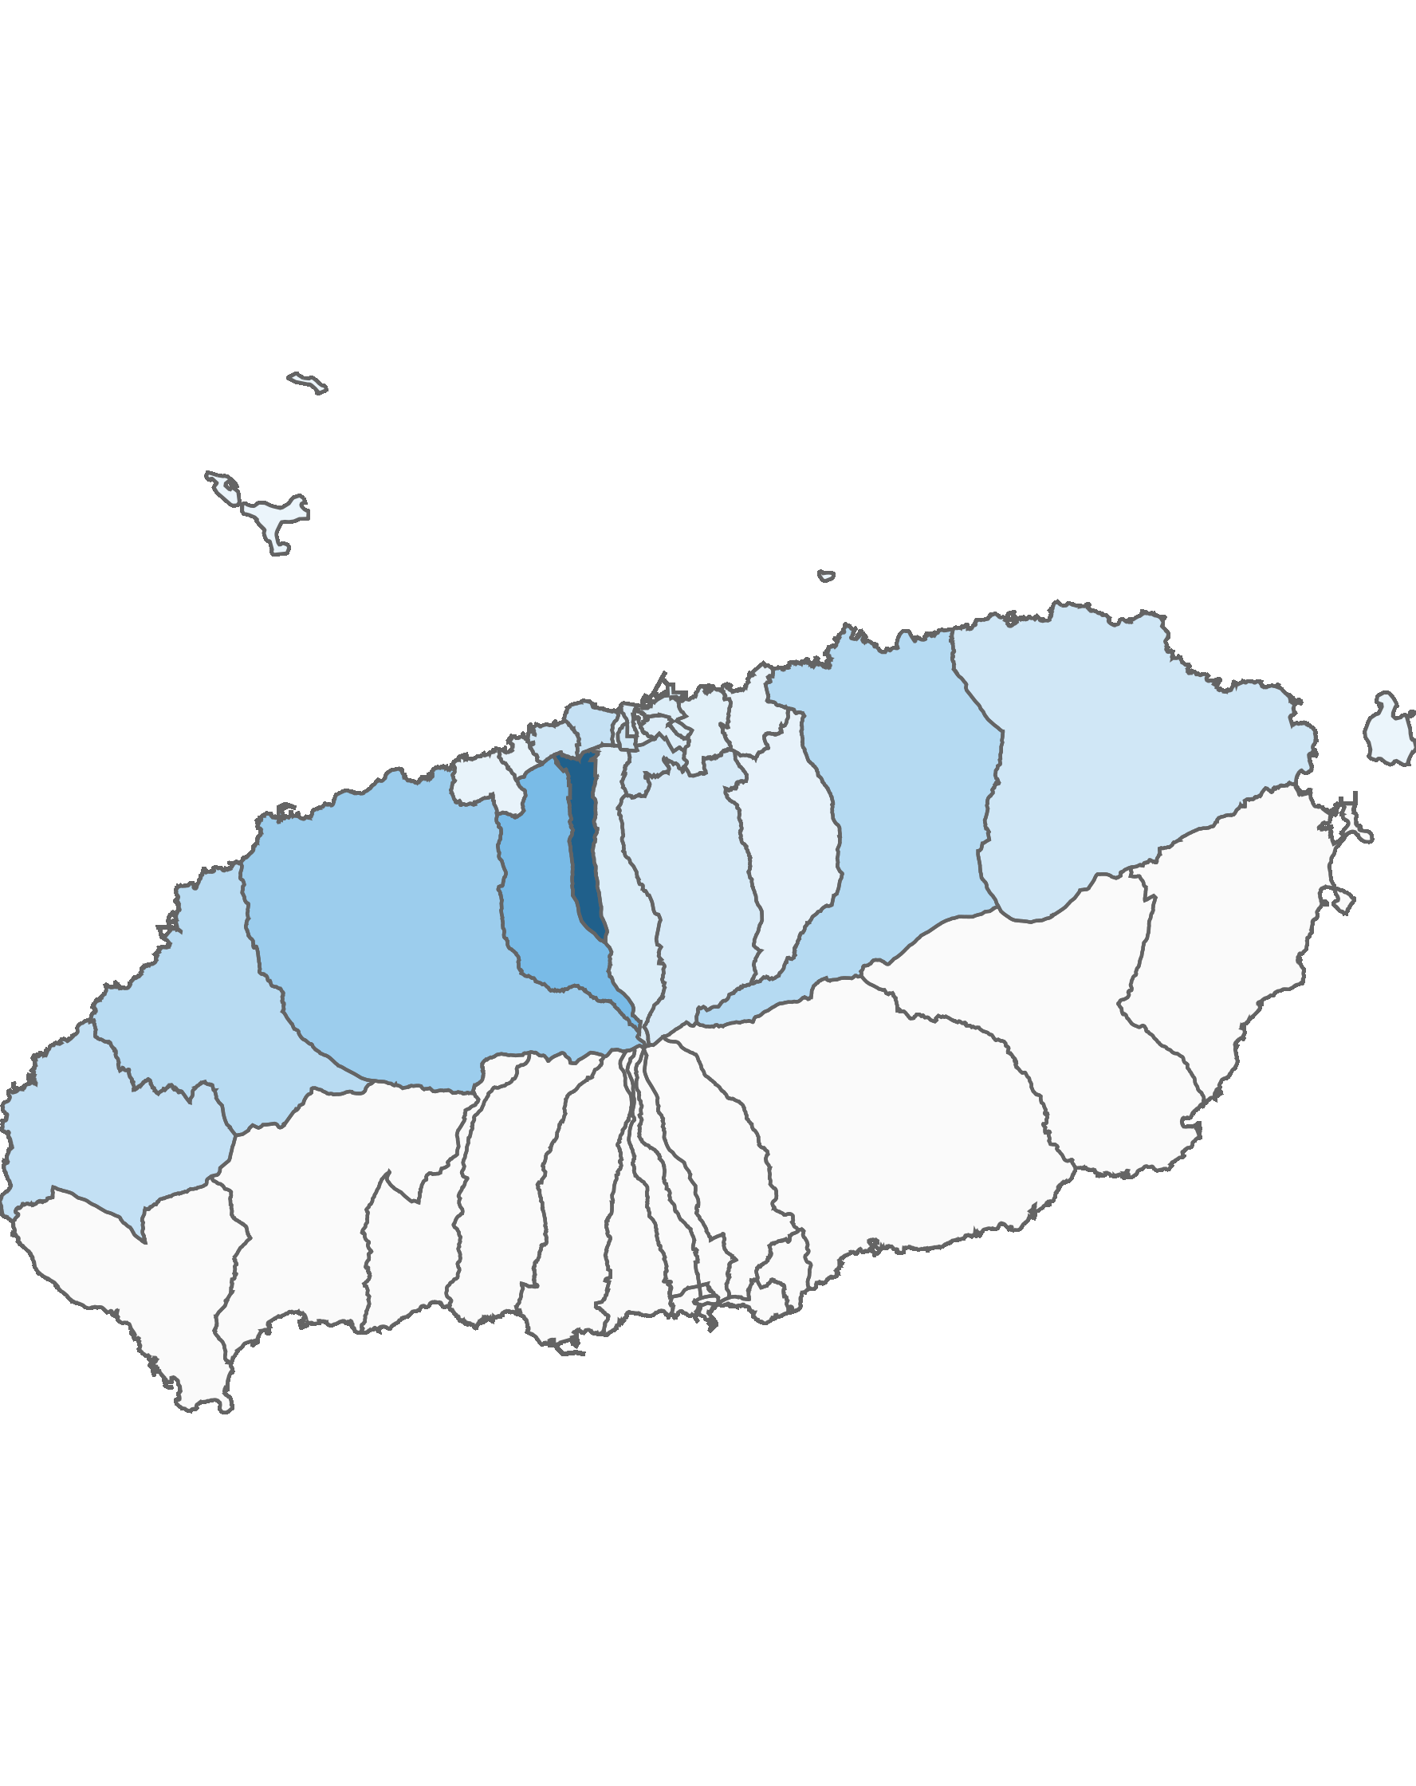
02. 제주시 방문객 분석
4.3 제주시 행정동별 외국인 방문객 – 전체 행정동
2022년 06월 : 7,008명
(단위:명)
순위 | 시군명 | 행정동명 | 2021년 06월 |  | 2022년 06월 |  | 증감률
 |  |  | 인구(명) | 비율(%) | 인구(명) | 비율(%)
제주시 | 1위 | 연동 | 1,370 | 29 | 1,814 | 25.9 | 32.4
제주시 | 2위 | 노형동 | 555 | 11.8 | 769 | 11 | 38.6
제주시 | 3위 | 애월읍 | 387 | 8.2 | 582 | 8.3 | 50.4
제주시 | 4위 | 조천읍 | 236 | 5 | 424 | 6.1 | 79.7
제주시 | 5위 | 한림읍 | 244 | 5.2 | 405 | 5.8 | 66
제주시 | 6위 | 한경면 | 238 | 5 | 328 | 4.7 | 37.8
제주시 | 7위 | 용담2동 | 197 | 4.2 | 312 | 4.5 | 58.4
제주시 | 8위 | 이도2동 | 147 | 3.1 | 236 | 3.4 | 60.5
제주시 | 9위 | 도두동 | 173 | 3.7 | 234 | 3.3 | 35.3
제주시 | 10위 | 삼도1동 | 139 | 2.9 | 232 | 3.3 | 66.9
제주시 | 11위 | 구좌읍 | 158 | 3.3 | 231 | 3.3 | 46.2
제주시 | 12위 | 아라동 | 86 | 1.8 | 188 | 2.7 | 118.6
제주시 | 13위 | 오라동 | 94 | 2 | 154 | 2.2 | 63.8
제주시 | 14위 | 삼도2동 | 95 | 2 | 149 | 2.1 | 56.8
제주시 | 15위 | 일도2동 | 94 | 2 | 142 | 2 | 51.1
제주시 | 16위 | 건입동 | 97 | 2.1 | 139 | 2 | 43.3
제주시 | 17위 | 화북동 | 66 | 1.4 | 96 | 1.4 | 45.5
제주시 | 18위 | 용담1동 | 55 | 1.2 | 92 | 1.3 | 67.3
제주시 | 19위 | 이도1동 | 45 | 1 | 77 | 1.1 | 71.1
제주시 | 20위 | 봉개동 | 27 | 0.6 | 72 | 1 | 166.7
제주시 | 21위 | 이호동 | 51 | 1.1 | 69 | 1 | 35.3
제주시 | 22위 | 삼양동 | 34 | 0.7 | 64 | 0.9 | 88.2
제주시 | 23위 | 외도동 | 42 | 0.9 | 59 | 0.8 | 40.5
제주시 | 24위 | 일도1동 | 31 | 0.7 | 51 | 0.7 | 64.5
제주시 | 25위 | 우도면 | 26 | 0.6 | 45 | 0.6 | 73.1
제주시 | 26위 | 추자면 | 33 | 0.7 | 44 | 0.6 | 33.3
총인구 |  |  | 4,720 | 100 | 7,008 | 100 | 48.5
2022년 06월 기준 행정동 단위 외국인 방문객
높음
낮음
※ 행정동 방문객 (등간격 분류)

Slide 25
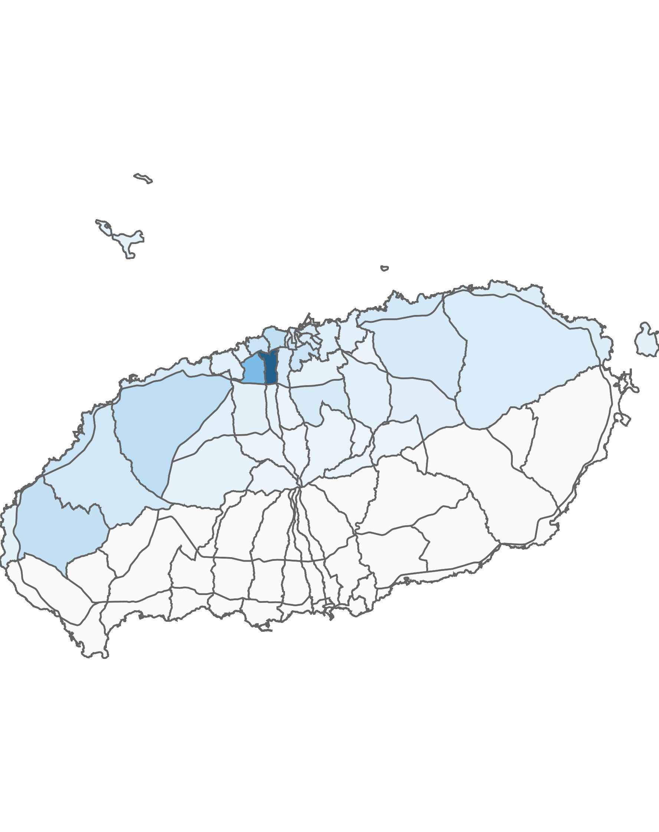
02. 제주시 방문객 분석
4.4 제주시 블록 단위 외국인 방문객 – 상위 15위
2022년 06월 : 7,008명
(단위:명)
순위 | 순위 | 블록명 | 2021년 06월 |  | 2022년 06월 |  | 증감률
 |  |  | 인구(명) | 비율(%) | 인구(명) | 비율(%)
제주시 | 1위 | 연동 | 1,349 | 28.6 | 1,782 | 25.4 | 32.1
 | 2위 | 노형 | 517 | 11 | 714 | 10.2 | 38.1
 | 3위 | 애월중산간(저) | 221 | 4.7 | 320 | 4.6 | 44.8
 | 4위 | 용담2 | 197 | 4.2 | 312 | 4.5 | 58.4
 | 5위 | 한경중산간 | 192 | 4.1 | 278 | 4 | 44.8
 | 6위 | 이도2 | 147 | 3.1 | 236 | 3.4 | 60.5
 | 7위 | 도두 | 173 | 3.7 | 234 | 3.3 | 35.3
 | 8위 | 삼도1 | 139 | 2.9 | 232 | 3.3 | 66.9
 | 9위 | 한림해안 | 122 | 2.6 | 228 | 3.3 | 86.9
 | 10위 | 한림중산간 | 122 | 2.6 | 177 | 2.5 | 45.1
 | 11위 | 조천해안 | 87 | 1.8 | 165 | 2.4 | 89.7
 | 12위 | 애월해안 | 95 | 2 | 157 | 2.2 | 65.3
 | 13위 | 삼도2 | 95 | 2 | 149 | 2.1 | 56.8
 | 14위 | 조천중산간 | 74 | 1.6 | 146 | 2.1 | 97.3
 | 15위 | 오라 | 88 | 1.9 | 144 | 2.1 | 63.6
총인구 |  |  | 4,720 | 100 | 7,008 | 100 | 48.5
2022년 06월 기준 블록 단위 외국인 방문객
높음
낮음
※ 블록 방문객 (등간격 분류)

Slide 26
Chapter. 03
서귀포시 방문객 분석

Slide 27
03. 서귀포시 방문객 분석
1.1 월별 방문객 추이
내국인 전체 방문객
(단위:명)
인구(명) | 01월 | 02월 | 03월 | 04월 | 05월 | 06월 | 07월 | 08월 | 09월 | 10월 | 11월 | 12월 | 총합계
2021년 | 1,057,656 | 1,694,251 | 1,768,989 | 2,259,346 | 2,543,115 | 2,448,506 | 2,637,560 | 2,548,373 | 1,909,879 | 2,651,337 | 2,648,569 | 2,403,435 | 26,571,016
2022년 | 2,915,701 | 2,623,498 | 1,797,106 | 2,534,934 | 2,937,887 | 2,935,535
인구차이 | 1,858,045 | 929,247 | 28,117 | 275,588 | 394,772 | 487,029
증감률 | 175.7% | 54.8% | 1.6% | 12.2% | 15.5% | 19.9%

Slide 28
03. 서귀포시 방문객 분석
1.2 성·연령대별 방문객
2022년 06월 : 2,935,535명
(단위:명)
남자 | 10대 |  | 20대 |  | 30대 |  | 40대 |  | 50대 |  | 60대 |  | 70대 |  | 총 인구
 | 인구(명) | (%) | 인구(명) | (%) | 인구(명) | (%) | 인구(명) | (%) | 인구(명) | (%) | 인구(명) | (%) | 인구(명) | (%) | 인구(명) | (%)
2021년 | 160,828 | 14.3 | 214,089 | 19 | 274,681 | 24.4 | 218,160 | 19.3 | 158,238 | 14 | 76,807 | 6.8 | 24,721 | 2.2 | 1,127,524 | 100
2022년 | 241,682 | 18 | 181,667 | 13.5 | 282,335 | 21 | 287,474 | 21.4 | 198,750 | 14.8 | 109,253 | 8.1 | 42,337 | 3.2 | 1,343,498 | 100
인구차이 | 80,854 |  | -32,422 |  | 7,654 |  | 69,314 |  | 40,512 |  | 32,446 |  | 17,616 |  | 215,974
증감률 | 50.3% |  | -15.1% |  | 2.8% |  | 31.8% |  | 25.6% |  | 42.2% |  | 71.3% |  | 19.2%
여자 | 10대 |  | 20대 |  | 30대 |  | 40대 |  | 50대 |  | 60대 |  | 70대 |  | 총 인구
 | 인구(명) | (%) | 인구(명) | (%) | 인구(명) | (%) | 인구(명) | (%) | 인구(명) | (%) | 인구(명) | (%) | 인구(명) | (%) | 인구(명) | (%)
2021년 | 161,793 | 12.2 | 279,334 | 21.1 | 334,566 | 25.3 | 216,748 | 16.4 | 203,369 | 15.4 | 90,651 | 6.9 | 34,521 | 2.6 | 1,320,982 | 100
2022년 | 258,755 | 16.3 | 230,016 | 14.4 | 352,252 | 22.1 | 290,672 | 18.3 | 262,295 | 16.5 | 136,417 | 8.6 | 61,630 | 3.9 | 1,592,037 | 100
인구차이 | 96,962 |  | -49,318 |  | 17,686 |  | 73,924 |  | 58,926 |  | 45,766 |  | 27,109 |  | 271,055
증감률 | 59.9% |  | -17.7% |  | 5.3% |  | 34.1% |  | 29% |  | 50.5% |  | 78.5% |  | 20.5%

Slide 29
03. 서귀포시 방문객 분석
1.3 성별 및 연령대별 방문객
2022년 06월 : 2,935,535명
(단위:명)
구분 | 남자 |  | 여자 |  | 총 인구
 | 인구(명) | (%) | 인구(명) | (%) | 인구(명) | (%)
2021년 | 1,127,524 | 46 | 1,320,982 | 54 | 2,448,506 | 100
2022년 | 1,343,498 | 45.8 | 1,592,037 | 54.2 | 2,935,535 | 100
인구차이 | 215,974 |  | 271,055 |  | 487,029 | 0
증감률 | 19.2% |  | 20.5% |  | 19.9% | 0%
(단위:명)
구분 | 10대 |  | 20대 |  | 30대 |  | 40대 |  | 50대 |  | 60대 |  | 70대 |  | 총 인구
 | 인구(명) | (%) | 인구(명) | (%) | 인구(명) | (%) | 인구(명) | (%) | 인구(명) | (%) | 인구(명) | (%) | 인구(명) | (%) | 인구(명) | (%)
2021년 | 322,621 | 13.2 | 493,423 | 20.2 | 609,247 | 24.9 | 434,908 | 17.8 | 361,607 | 14.8 | 167,458 | 6.8 | 59,242 | 2.4 | 2,448,506 | 100
2022년 | 500,437 | 17 | 411,683 | 14 | 634,587 | 21.6 | 578,146 | 19.7 | 461,045 | 15.7 | 245,670 | 8.4 | 103,967 | 3.5 | 2,935,535 | 100
인구차이 | 177,816 |  | -81,740 |  | 25,340 |  | 143,238 |  | 99,438 |  | 78,212 |  | 44,725 |  | 487,029
증감률 | 55.1% |  | -16.6% |  | 4.2% |  | 32.9% |  | 27.5% |  | 46.7% |  | 75.5% |  | 19.9%

Slide 30

03. 서귀포시 방문객 분석
2.1 시도 유입지별 방문객
2022년 06월 : 2,935,535명
(단위:명)
순위 | 시도명 | 2021년 06월 |  | 2022년 06월 |  | 인구차이 | 증감률
 |  | 인구(명) | 비율(%) | 인구(명) | 비율(%)
1위 | 경기 | 662,912 | 27.1 | 787,540 | 26.8 | 124,628 | 18.8
2위 | 서울 | 646,001 | 26.4 | 714,033 | 24.3 | 68,032 | 10.5
3위 | 부산 | 164,126 | 6.7 | 172,150 | 5.9 | 8,024 | 4.9
4위 | 인천 | 141,956 | 5.8 | 160,247 | 5.5 | 18,291 | 12.9
5위 | 경남 | 110,116 | 4.5 | 152,354 | 5.2 | 42,238 | 38.4
6위 | 대구 | 120,662 | 4.9 | 120,694 | 4.1 | 32 | 0
7위 | 경북 | 83,224 | 3.4 | 116,563 | 4 | 33,339 | 40.1
8위 | 충남 | 78,864 | 3.2 | 108,362 | 3.7 | 29,498 | 37.4
9위 | 전남 | 61,158 | 2.5 | 98,900 | 3.4 | 37,742 | 61.7
10위 | 광주 | 77,656 | 3.2 | 95,249 | 3.2 | 17,593 | 22.7
11위 | 전북 | 61,028 | 2.5 | 90,781 | 3.1 | 29,753 | 48.8
12위 | 대전 | 71,004 | 2.9 | 85,675 | 2.9 | 14,671 | 20.7
13위 | 충북 | 61,448 | 2.5 | 78,195 | 2.7 | 16,747 | 27.3
14위 | 강원 | 40,557 | 1.7 | 67,847 | 2.3 | 27,290 | 67.3
15위 | 울산 | 52,045 | 2.1 | 65,934 | 2.2 | 13,889 | 26.7
16위 | 세종 | 15,749 | 0.6 | 21,011 | 0.7 | 5,262 | 33.4
총인구 |  | 2,448,506 | 100 | 2,935,535 | 100 | 487,029 | 19.9
높음
낮음
※ 시도별 방문객 (등간격 분류)

Slide 31

03. 서귀포시 방문객 분석
2.2 시군 유입지별 방문객
2022년 06월 : 2,935,535명
(단위:명)
2021년 06월 |  |  |  |  | 2022년 06월
순위 | 시도 명 | 시군 명 | 인구(명) | 비율(%) | 순위 | 시도 명 | 시군 명 | 인구(명) | 비율(%)
1위 | 경기 | 성남시 | 66,981 | 2.7 | 1위 | 경기 | 수원시 | 80,570 | 2.7
2위 | 경기 | 수원시 | 65,323 | 2.7 | 2위 | 경기 | 성남시 | 79,785 | 2.7
3위 | 경기 | 고양시 | 64,913 | 2.7 | 3위 | 경기 | 용인시 | 74,785 | 2.5
4위 | 경기 | 용인시 | 62,674 | 2.6 | 4위 | 경기 | 고양시 | 68,718 | 2.3
5위 | 서울 | 강남구 | 52,292 | 2.1 | 5위 | 경남 | 창원시 | 56,588 | 1.9
6위 | 서울 | 송파구 | 47,387 | 1.9 | 6위 | 서울 | 송파구 | 55,146 | 1.9
7위 | 경기 | 부천시 | 43,895 | 1.8 | 7위 | 서울 | 강남구 | 55,021 | 1.9
8위 | 서울 | 서초구 | 42,478 | 1.7 | 8위 | 충북 | 청주시 | 49,232 | 1.7
9위 | 충북 | 청주시 | 41,033 | 1.7 | 9위 | 경기 | 부천시 | 48,360 | 1.6
10위 | 경남 | 창원시 | 38,754 | 1.6 | 10위 | 경기 | 화성시 | 47,402 | 1.6
11위 | 경기 | 화성시 | 37,252 | 1.5 | 11위 | 서울 | 서초구 | 46,031 | 1.6
12위 | 서울 | 강서구 | 36,622 | 1.5 | 12위 | 전북 | 전주시 | 39,233 | 1.3
13위 | 경기 | 안양시 | 33,053 | 1.3 | 13위 | 서울 | 강서구 | 38,914 | 1.3
14위 | 충남 | 천안시 | 32,814 | 1.3 | 14위 | 경기 | 안양시 | 38,557 | 1.3
15위 | 경기 | 남양주시 | 30,782 | 1.3 | 15위 | 경기 | 남양주시 | 37,981 | 1.3
기타 |  |  | 1,752,253 | 71.6 | 기타 |  |  | 2,119,212 | 72.2
총인구 |  |  | 2,448,506 | 100 | 총인구 |  |  | 2,935,535 | 100
수도권 단위 방문객
높음
낮음
※ 수도권 시군구별 방문객 (등간격 분류)

Slide 32
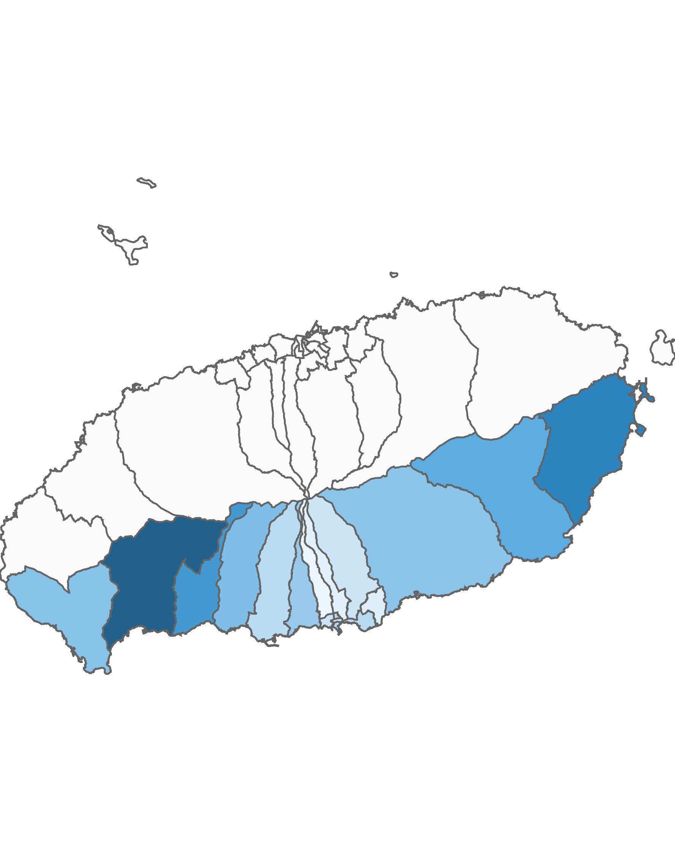
03. 서귀포시 방문객 분석
3.1 서귀포시 행정동별 방문객 – 전체 행정동
2022년 06월
(단위:명)
순위 |  | 행정동명 | 2021년 06월 |  | 2022년 06월 |  | 증감률
 |  |  | 인구(명) | 비율(%) | 인구(명) | 비율(%)
서귀포시 | 1위 | 안덕면 | 877,195 | 16.9 | 1,077,628 | 17.1 | 22.8
 | 2위 | 성산읍 | 714,731 | 13.8 | 838,230 | 13.3 | 17.3
 | 3위 | 예래동 | 603,379 | 11.6 | 686,176 | 10.9 | 13.7
 | 4위 | 표선면 | 406,382 | 7.8 | 553,291 | 8.8 | 36.2
 | 5위 | 중문동 | 356,507 | 6.9 | 449,715 | 7.2 | 26.1
 | 6위 | 대정읍 | 346,195 | 6.7 | 421,693 | 6.7 | 21.8
 | 7위 | 남원읍 | 335,132 | 6.4 | 402,822 | 6.4 | 20.2
 | 8위 | 대륜동 | 393,780 | 7.6 | 372,536 | 5.9 | -5.4
 | 9위 | 중앙동 | 66,840 | 1.3 | 266,076 | 4.2 | 298.1
 | 10위 | 송산동 | 232,656 | 4.5 | 250,714 | 4 | 7.8
 | 11위 | 대천동 | 205,489 | 4 | 245,518 | 3.9 | 19.5
 | 12위 | 천지동 | 167,117 | 3.2 | 175,315 | 2.8 | 4.9
 | 13위 | 정방동 | 158,490 | 3 | 174,489 | 2.8 | 10.1
 | 14위 | 영천동 | 158,932 | 3.1 | 167,003 | 2.7 | 5.1
 | 15위 | 효돈동 | 84,063 | 1.6 | 86,465 | 1.4 | 2.9
 | 16위 | 동홍동 | 65,566 | 1.3 | 77,567 | 1.2 | 18.3
 | 17위 | 서홍동 | 24,497 | 0.5 | 40,549 | 0.6 | 65.5
총인구 |  |  | 5,196,951 | 100 | 6,285,787 | 100 | 21
2022년 06월 기준 행정동 단위 방문객
높음
낮음
※ 행정동 방문객 (등간격 분류)

Slide 33
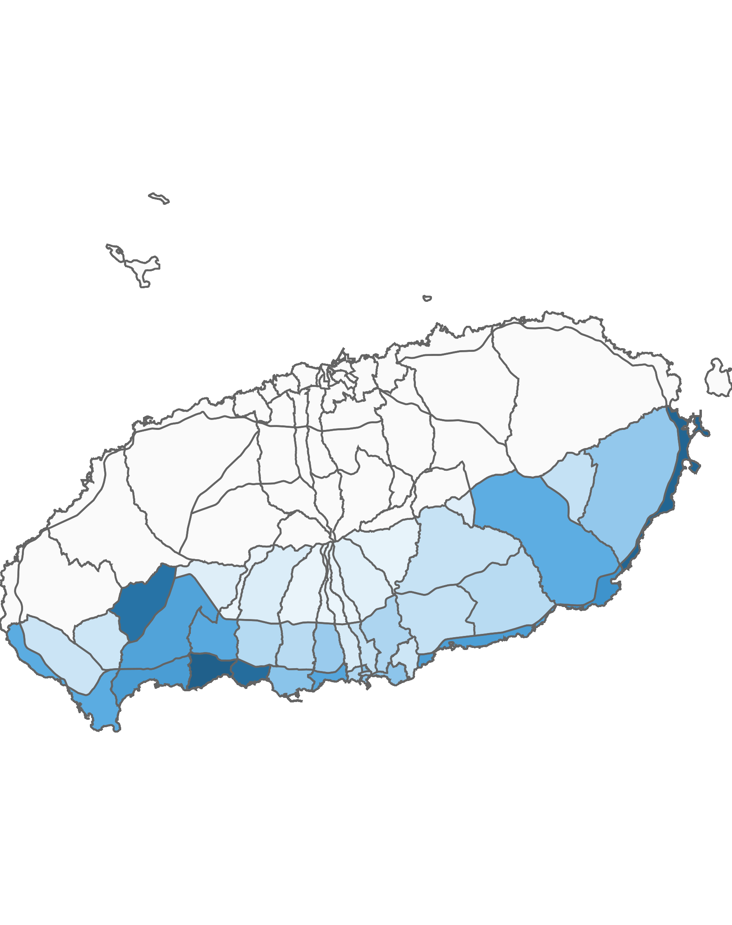
03. 서귀포시 방문객 분석
3.2 서귀포시 블록 단위 방문객 – 상위 15위
2022년 06월 : 6,701,881명
(단위:명)
순위 | 순위 | 블록명 | 2021년 06월 |  | 2022년 06월 |  | 증감률
 |  |  | 인구(명) | 비율(%) | 인구(명) | 비율(%)
서귀포시 | 1위 | 예래해안 | 697,776 | 12.7 | 719,636 | 10.7 | 3.1
 | 2위 | 성산해안 | 527,210 | 9.6 | 697,169 | 10.4 | 32.2
 | 3위 | 중문해안 | 382,023 | 7 | 658,767 | 9.8 | 72.4
 | 4위 | 서광 | 498,350 | 9.1 | 630,015 | 9.4 | 26.4
 | 5위 | 표선해안 | 361,678 | 6.6 | 474,576 | 7.1 | 31.2
 | 6위 | 안덕해안 | 506,234 | 9.2 | 432,002 | 6.4 | -14.7
 | 7위 | 남원해안 | 301,709 | 5.5 | 424,069 | 6.3 | 40.6
 | 8위 | 안덕중산간 | 471,139 | 8.6 | 403,725 | 6 | -14.3
 | 9위 | 대륜 | 408,092 | 7.4 | 389,531 | 5.8 | -4.5
 | 10위 | 예래중산간 | 286,608 | 5.2 | 376,088 | 5.6 | 31.2
 | 11위 | 대정해안 | 288,392 | 5.2 | 364,970 | 5.4 | 26.6
 | 12위 | 표선중산간 | 268,752 | 4.9 | 357,565 | 5.3 | 33
 | 13위 | 중앙 | 66,840 | 1.2 | 266,076 | 4 | 298.1
 | 14위 | 대천 | 197,243 | 3.6 | 256,978 | 3.8 | 30.3
 | 15위 | 송산 | 232,656 | 4.2 | 250,714 | 3.7 | 7.8
상위 15위 전체 인구 |  |  | 5,494,702 | 100 | 6,701,881 | 100 | 22
2022년 06월 기준 블록 단위 방문객
높음
낮음
※ 블록 방문객 (등간격 분류)

Slide 34
03. 서귀포시 방문객 분석
4.1 월별 외국인 방문객 추이
외국인 전체 방문객
(단위:명)
인구(명) | 01월 | 02월 | 03월 | 04월 | 05월 | 06월 | 07월 | 08월 | 09월 | 10월 | 11월 | 12월 | 총합계
2021년 | 1,729 | 1,935 | 2,527 | 2,486 | 3,311 | 3,293 | 2,889 | 4,211 | 4,271 | 6,731 | 3,989 | 3,848 | 41,220
2022년 | 2,772 | 2,553 | 3,061 | 3,511 | 4,634 | 5,410
인구차이 | 1,043 | 618 | 534 | 1,025 | 1,323 | 2,117
증감률 | 60.3% | 31.9% | 21.1% | 41.2% | 40% | 64.3%

Slide 35
03. 서귀포시 방문객 분석
4.2 국적별 외국인 방문객
2022년 06월 : 5,410명
(단위:명)
2021년 06월 |  |  |  | 2022년 06월
순위 | 국적명 | 인구수 | 점유율 | 순위 | 국적명 | 인구수 | 점유율
1위 | 중국 | 1,164 | 35.3 | 1위 | 중국 | 806 | 14.9
2위 | 필리핀 | 559 | 17 | 2위 | 미국 | 631 | 11.7
3위 | 인도네시아 | 295 | 9 | 3위 | 필리핀 | 555 | 10.3
4위 | 미국 | 291 | 8.8 | 4위 | 인도네시아 | 426 | 7.9
5위 | 우즈베키스탄 | 137 | 4.2 | 5위 | 베트남 | 367 | 6.8
6위 | 인도 | 132 | 4 | 6위 | 싱가포르 | 320 | 5.9
7위 | 미얀마 | 125 | 3.8 | 7위 | 일본 | 259 | 4.8
8위 | 네덜란드 | 114 | 3.5 | 8위 | 말레이시아 | 240 | 4.4
9위 | 베트남 | 92 | 2.8 | 9위 | 우즈베키스탄 | 178 | 3.3
10위 | 일본 | 64 | 1.9 | 10위 | 인도 | 178 | 3.3
11위 | 러시아 | 59 | 1.8 | 11위 | 방글라데시 | 159 | 2.9
12위 | 캐나다 | 41 | 1.2 | 12위 | 캐나다 | 157 | 2.9
13위 | 방글라데시 | 37 | 1.1 | 13위 | 네덜란드 | 137 | 2.5
14위 | 말레이시아 | 32 | 1 | 14위 | 몽골 | 125 | 2.3
15위 | 스리랑카 | 24 | 0.7 | 15위 | 타이 | 124 | 2.3
기타 |  | 127 | 3.9 | 기타 |  | 748 | 13.8
총 인구 |  | 3,293 | 100 | 총 인구 |  | 5,410 | 100

Slide 36
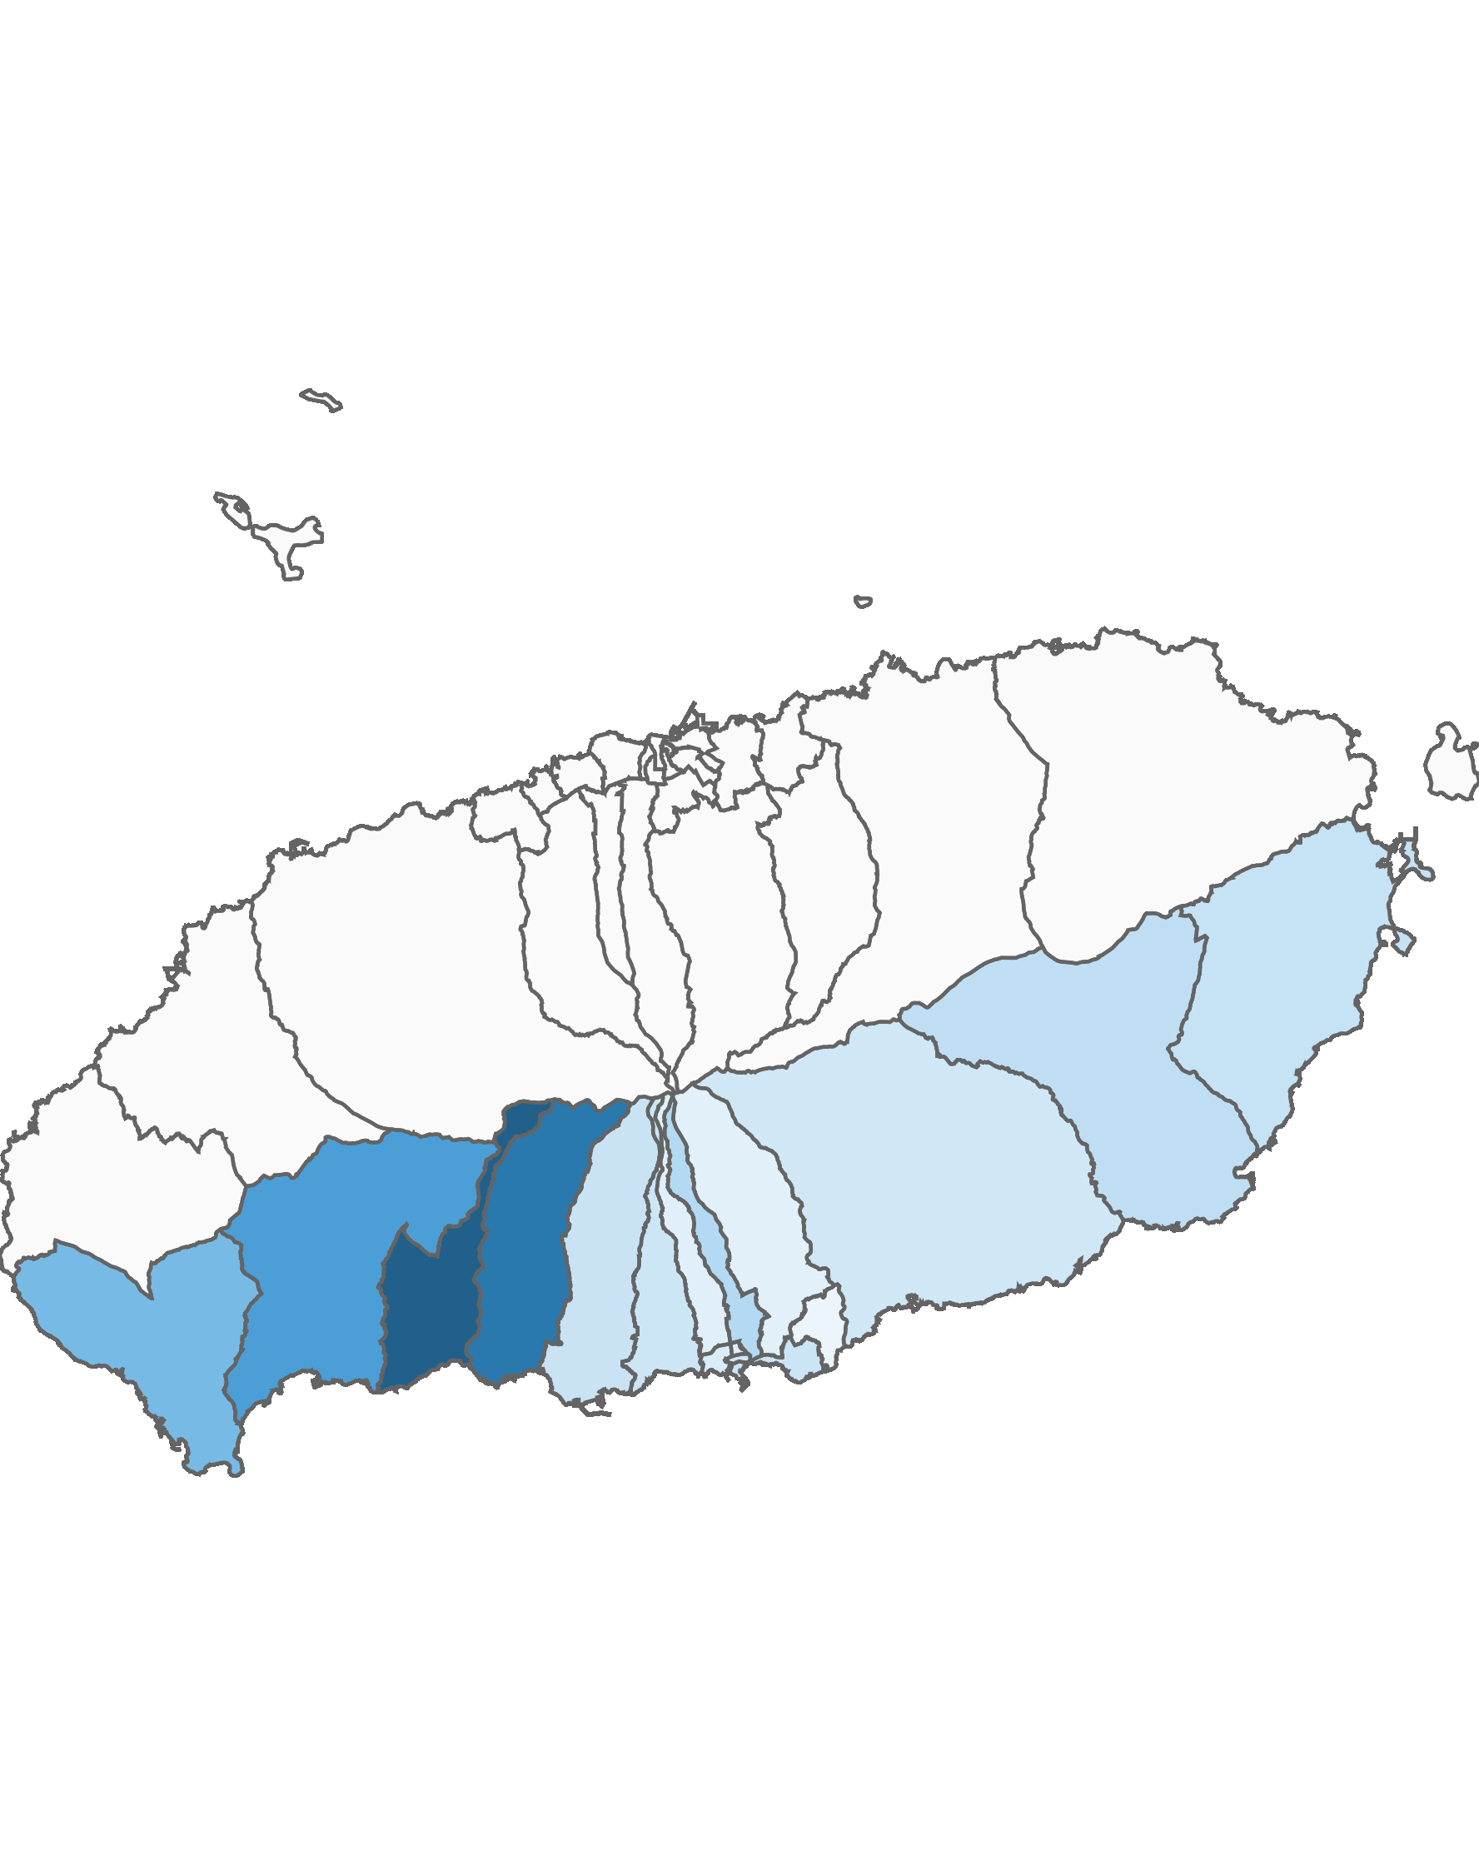
03. 서귀포시 방문객 분석
4.3 서귀포시 행정동별 외국인 방문객 – 전체 행정동
2022년 06월 : 5,410명
(단위:명)
순위 | 순위 | 행정동명 | 2021년 06월 |  | 2022년 06월 |  | 증감률
 |  |  | 인구(명) | 비율(%) | 인구(명) | 비율(%)
서귀포시 | 1위 | 예래동 | 646 | 19.6 | 1,214 | 22.4 | 87.9
제주시 | 2위 | 중문동 | 579 | 17.6 | 1,016 | 18.8 | 75.5
제주시 | 3위 | 안덕면 | 453 | 13.8 | 724 | 13.4 | 59.8
제주시 | 4위 | 대정읍 | 333 | 10.1 | 523 | 9.7 | 57.1
제주시 | 5위 | 동홍동 | 207 | 6.3 | 292 | 5.4 | 41.1
제주시 | 6위 | 표선면 | 168 | 5.1 | 237 | 4.4 | 41.1
제주시 | 7위 | 성산읍 | 139 | 4.2 | 201 | 3.7 | 44.6
제주시 | 8위 | 대천동 | 92 | 2.8 | 189 | 3.5 | 105.4
제주시 | 9위 | 송산동 | 106 | 3.2 | 173 | 3.2 | 63.2
제주시 | 10위 | 대륜동 | 114 | 3.5 | 167 | 3.1 | 46.5
제주시 | 11위 | 정방동 | 99 | 3 | 157 | 2.9 | 58.6
제주시 | 12위 | 남원읍 | 112 | 3.4 | 155 | 2.9 | 38.4
제주시 | 13위 | 천지동 | 72 | 2.2 | 110 | 2 | 52.8
제주시 | 14위 | 중앙동 | 57 | 1.7 | 77 | 1.4 | 35.1
제주시 | 15위 | 서홍동 | 64 | 1.9 | 77 | 1.4 | 20.3
제주시 | 16위 | 영천동 | 41 | 1.2 | 71 | 1.3 | 73.2
제주시 | 17위 | 효돈동 | 11 | 0.3 | 27 | 0.5 | 145.5
총인구 |  |  | 3,293 | 100 | 5,410 | 100 | 64.3
2022년 06월 기준 행정동 단위 외국인 방문객
높음
낮음
※ 행정동 방문객 (등간격 분류)

Slide 37
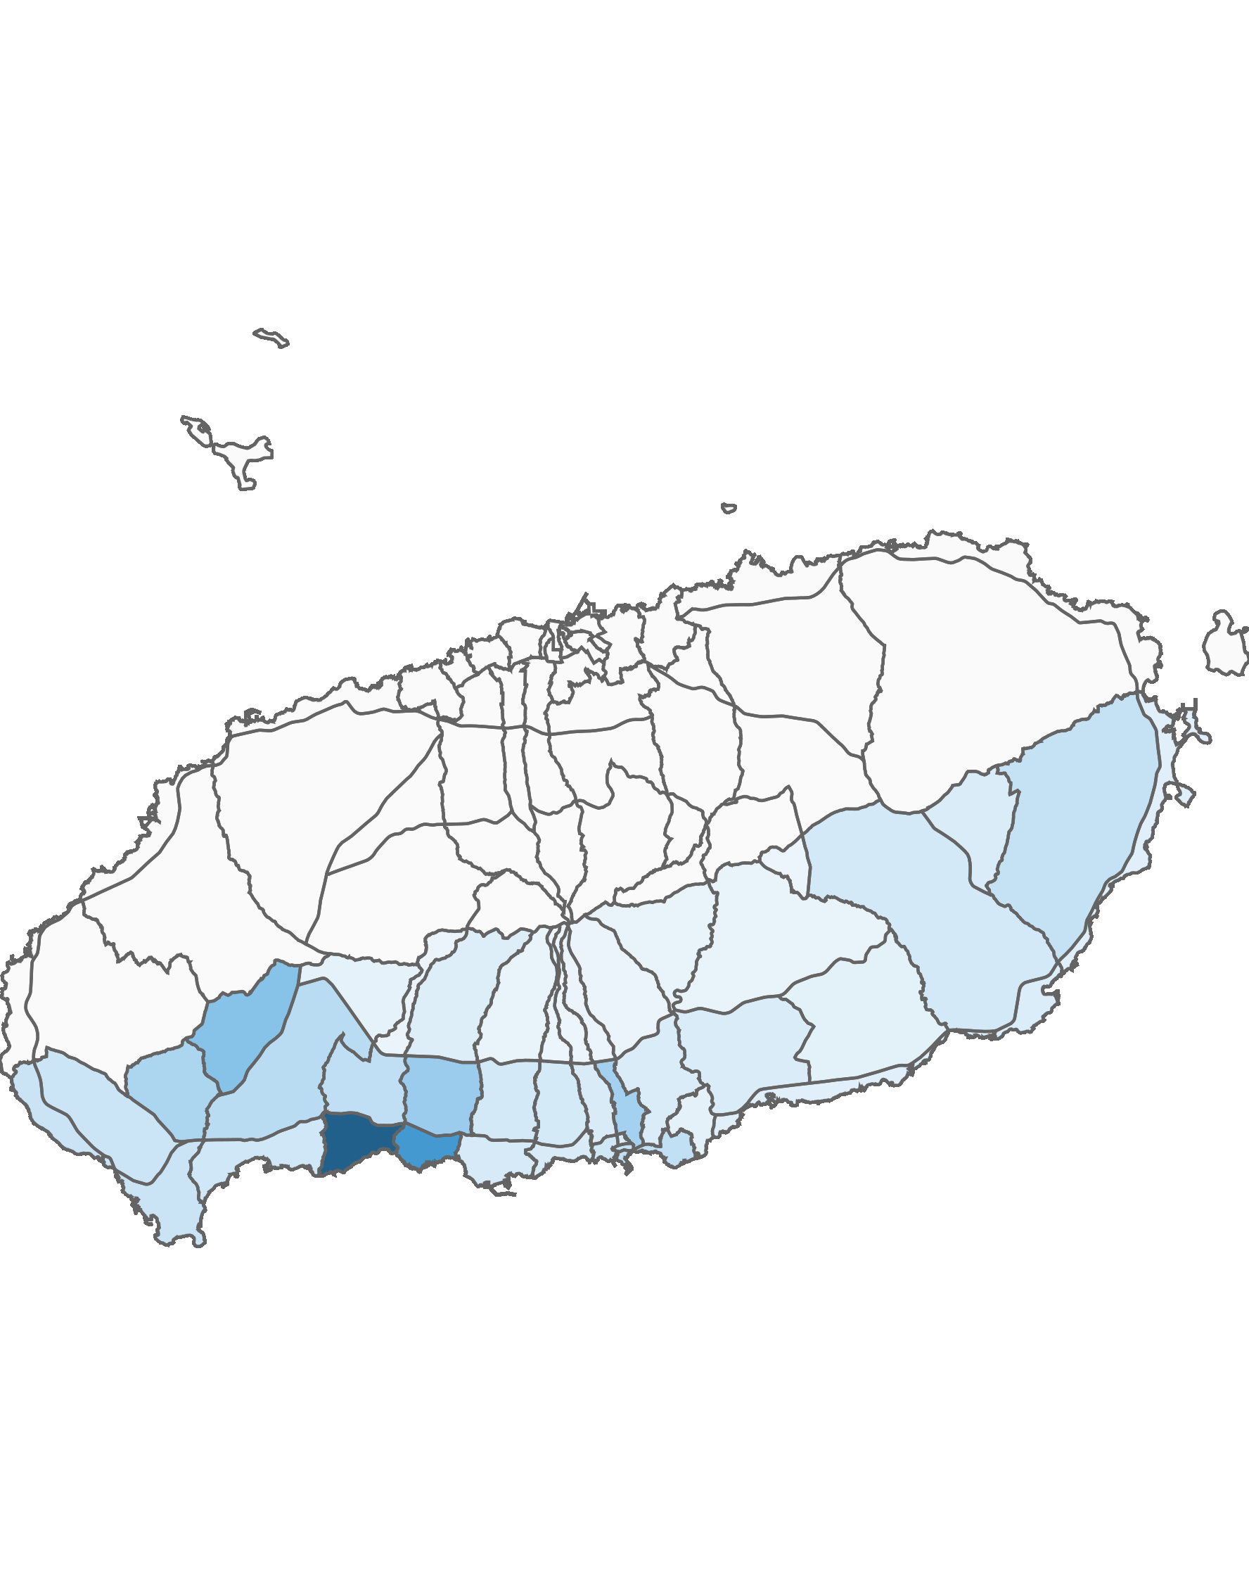
03. 서귀포시 방문객 분석
4.4 서귀포시 블록 단위 외국인 방문객 – 상위 15위
2022년 06월 : 5,410명
(단위:명)
순위 | 순위 | 블록명 | 2021년 06월 |  | 2022년 06월 |  | 증감률
 |  |  | 인구(명) | 비율(%) | 인구(명) | 비율(%)
서귀포시 | 1위 | 예래해안 | 532 | 16.2 | 1,036 | 19.1 | 94.7
제주시 | 2위 | 중문해안 | 359 | 10.9 | 648 | 12 | 80.5
제주시 | 3위 | 서광 | 254 | 7.7 | 381 | 7 | 50
제주시 | 4위 | 중문중산간 | 182 | 5.5 | 316 | 5.8 | 73.6
제주시 | 5위 | 동홍 | 206 | 6.3 | 290 | 5.4 | 40.8
제주시 | 6위 | 영어교육도시 | 165 | 5 | 264 | 4.9 | 60
제주시 | 7위 | 안덕중산간 | 121 | 3.7 | 203 | 3.8 | 67.8
제주시 | 8위 | 예래중산간 | 112 | 3.4 | 175 | 3.2 | 56.3
제주시 | 9위 | 송산 | 106 | 3.2 | 173 | 3.2 | 63.2
제주시 | 10위 | 정방 | 99 | 3 | 157 | 2.9 | 58.6
제주시 | 11위 | 성산중산간 | 109 | 3.3 | 156 | 2.9 | 43.1
제주시 | 12위 | 대정해안 | 94 | 2.9 | 133 | 2.5 | 41.5
제주시 | 13위 | 대정중산간 | 74 | 2.2 | 126 | 2.3 | 70.3
제주시 | 14위 | 안덕해안 | 64 | 1.9 | 115 | 2.1 | 79.7
제주시 | 15위 | 천지 | 72 | 2.2 | 110 | 2 | 52.8
총인구 |  |  | 3,293 | 100 | 5,410 | 100 | 64.3
2022년 06월 기준 블록 단위 외국인 방문객
높음
낮음
※ 블록 방문객 (등간격 분류)

Slide 38
Chapter. 04
행정동 단위 방문객 분석

Slide 39
04. 행정동 단위 방문객 분석
1.1 총 방문객 : 상위 15위
2022년 06월 기준
(단위:명)
순위 | 시군구명 | 행정동명 | 2022년 06월
 |  |  | 인구(명) | 비율(%)
1 | 제주시 | 용담2동 | 1,267,700 | 7.9
2 | 제주시 | 애월읍 | 1,197,641 | 7.5
3 | 제주시 | 연동 | 1,181,199 | 7.4
4 | 서귀포시 | 안덕면 | 1,077,628 | 6.7
5 | 서귀포시 | 성산읍 | 838,230 | 5.2
6 | 제주시 | 조천읍 | 834,686 | 5.2
7 | 제주시 | 한림읍 | 756,002 | 4.7
8 | 제주시 | 구좌읍 | 753,243 | 4.7
9 | 제주시 | 노형동 | 692,542 | 4.3
10 | 서귀포시 | 예래동 | 686,176 | 4.3
11 | 서귀포시 | 표선면 | 553,291 | 3.5
12 | 서귀포시 | 중문동 | 449,715 | 2.8
13 | 서귀포시 | 대정읍 | 421,693 | 2.6
14 | 서귀포시 | 남원읍 | 402,822 | 2.5
15 | 제주시 | 한경면 | 376,673 | 2.4
기타 |  |  | 4,508,505 | 28.2
합계 |  |  | 15,997,746 | 100
2022년 06월 기준 : 행정동 단위 방문객 수
높음
낮음
※ 행정동 방문객 (등간격 분류)

Slide 40
04. 행정동 단위 방문객 분석
1.2 전년 대비 총 방문객 증감률
증가율 : 상위 15위
(단위:명)
감소율 : 상위 15위
(단위:명)
순위 | 시군명 | 행정동명 | 2021년 06월 | 2022년 06월 | 인구차이 | 증가율
1 | 서귀포시 | 중앙동 | 66,840 | 266,076 | 199,236 | 298.08
2 | 제주시 | 추자면 | 33,433 | 75,856 | 42,423 | 126.89
3 | 제주시 | 용담1동 | 27,711 | 46,506 | 18,795 | 67.83
4 | 제주시 | 이호동 | 127,305 | 213,356 | 86,051 | 67.59
5 | 서귀포시 | 서홍동 | 24,497 | 40,549 | 16,052 | 65.53
6 | 제주시 | 건입동 | 161,256 | 260,371 | 99,115 | 61.46
7 | 제주시 | 노형동 | 435,819 | 692,542 | 256,723 | 58.91
8 | 제주시 | 연동 | 776,935 | 1,181,199 | 404,264 | 52.03
9 | 제주시 | 삼도1동 | 36,399 | 54,593 | 18,194 | 49.98
10 | 제주시 | 오라동 | 100,768 | 138,735 | 37,967 | 37.68
11 | 서귀포시 | 표선면 | 406,382 | 553,291 | 146,909 | 36.15
12 | 제주시 | 한경면 | 290,934 | 376,673 | 85,739 | 29.47
13 | 제주시 | 아라동 | 151,758 | 192,988 | 41,230 | 27.17
14 | 제주시 | 봉개동 | 139,660 | 177,153 | 37,493 | 26.85
15 | 서귀포시 | 중문동 | 356,507 | 449,715 | 93,208 | 26.14
순위 | 시군명 | 행정동명 | 2021년 06월 | 2022년 06월 | 인구차이 | 감소율
1 | 제주시 | 삼도2동 | 238,914 | 209,512 | -29,402 | -12.31
2 | 제주시 | 일도1동 | 81,139 | 74,773 | -6,366 | -7.85
3 | 제주시 | 용담2동 | 1,370,051 | 1,267,700 | -102,351 | -7.47
4 | 서귀포시 | 대륜동 | 393,780 | 372,536 | -21,244 | -5.39
5 | 서귀포시 | 효돈동 | 84,063 | 86,465 | 2,402 | 2.86
6 | 제주시 | 외도동 | 126,363 | 132,119 | 5,756 | 4.56
7 | 서귀포시 | 천지동 | 167,117 | 175,315 | 8,198 | 4.91
8 | 서귀포시 | 영천동 | 158,932 | 167,003 | 8,071 | 5.08
9 | 제주시 | 우도면 | 155,471 | 165,786 | 10,315 | 6.63
10 | 서귀포시 | 송산동 | 232,656 | 250,714 | 18,058 | 7.76
11 | 제주시 | 화북동 | 54,480 | 58,817 | 4,337 | 7.96
12 | 제주시 | 한림읍 | 698,522 | 756,002 | 57,480 | 8.23
13 | 서귀포시 | 정방동 | 158,490 | 174,489 | 15,999 | 10.09
14 | 제주시 | 애월읍 | 1,064,405 | 1,197,641 | 133,236 | 12.52
15 | 서귀포시 | 예래동 | 603,379 | 686,176 | 82,797 | 13.72

Slide 41
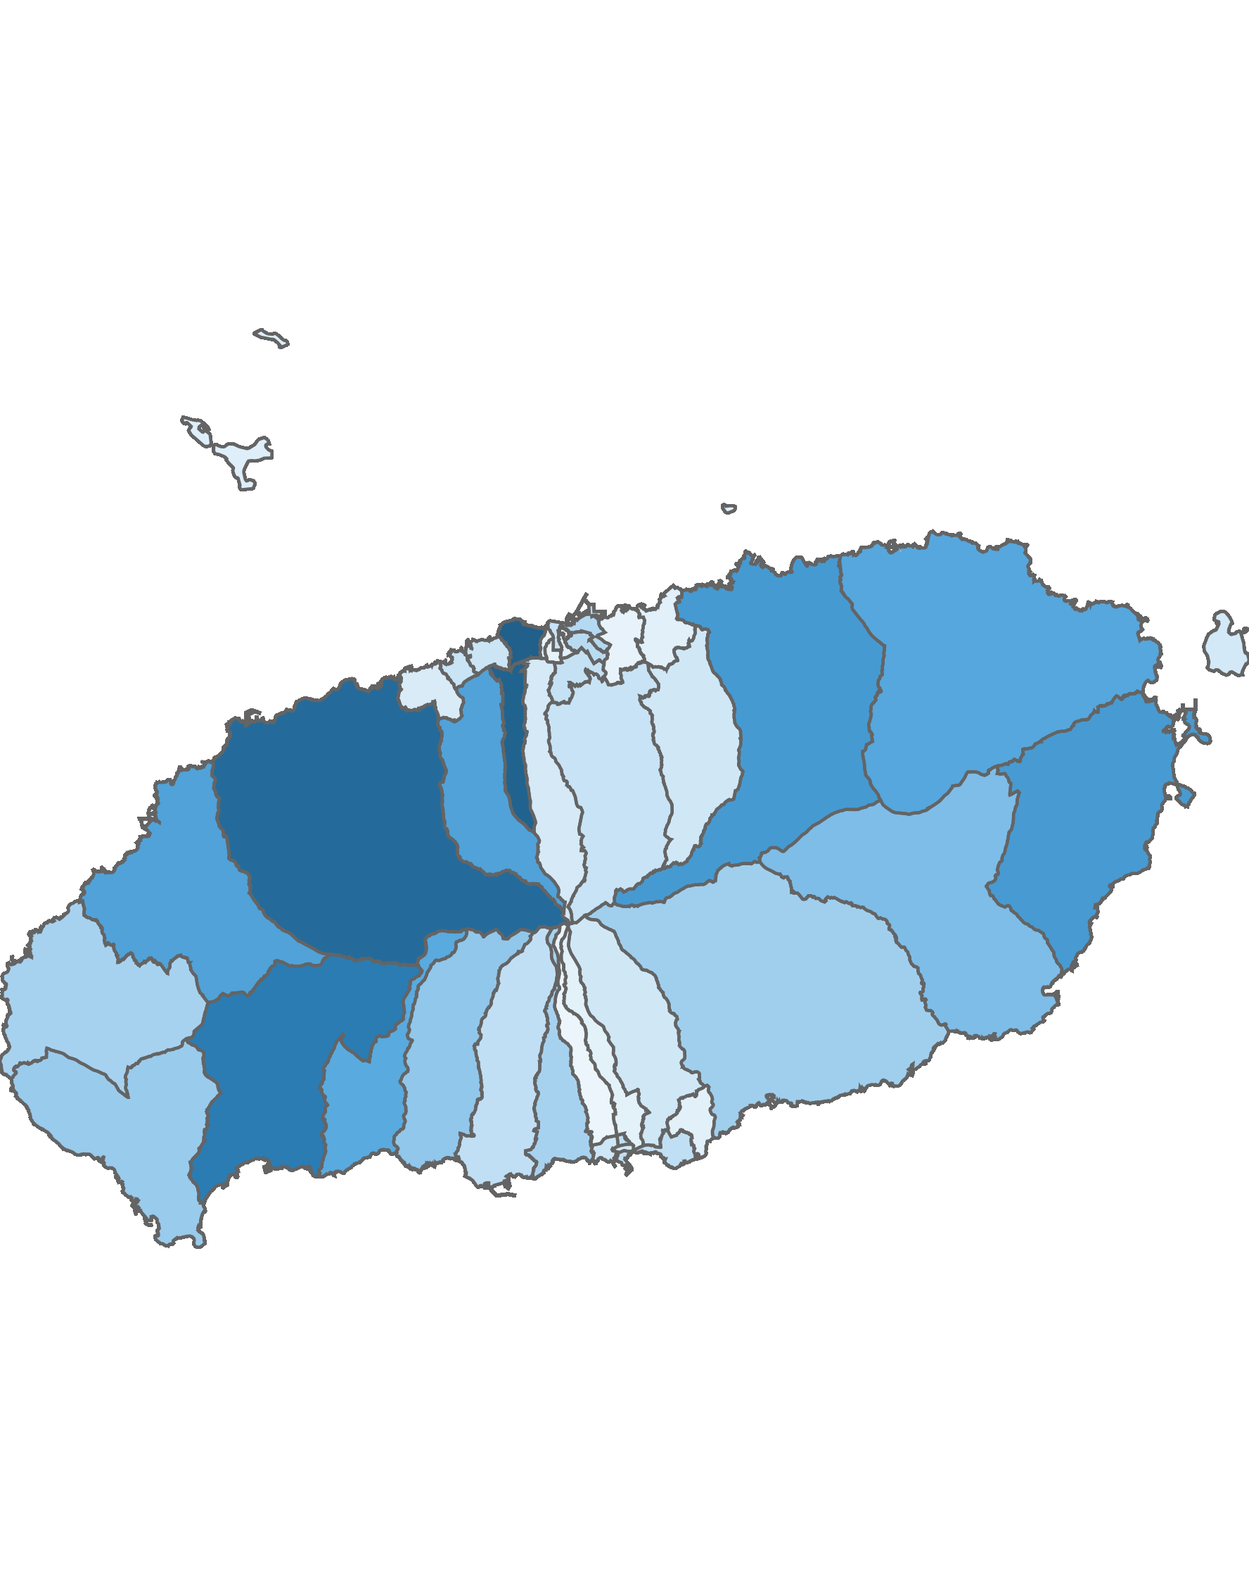
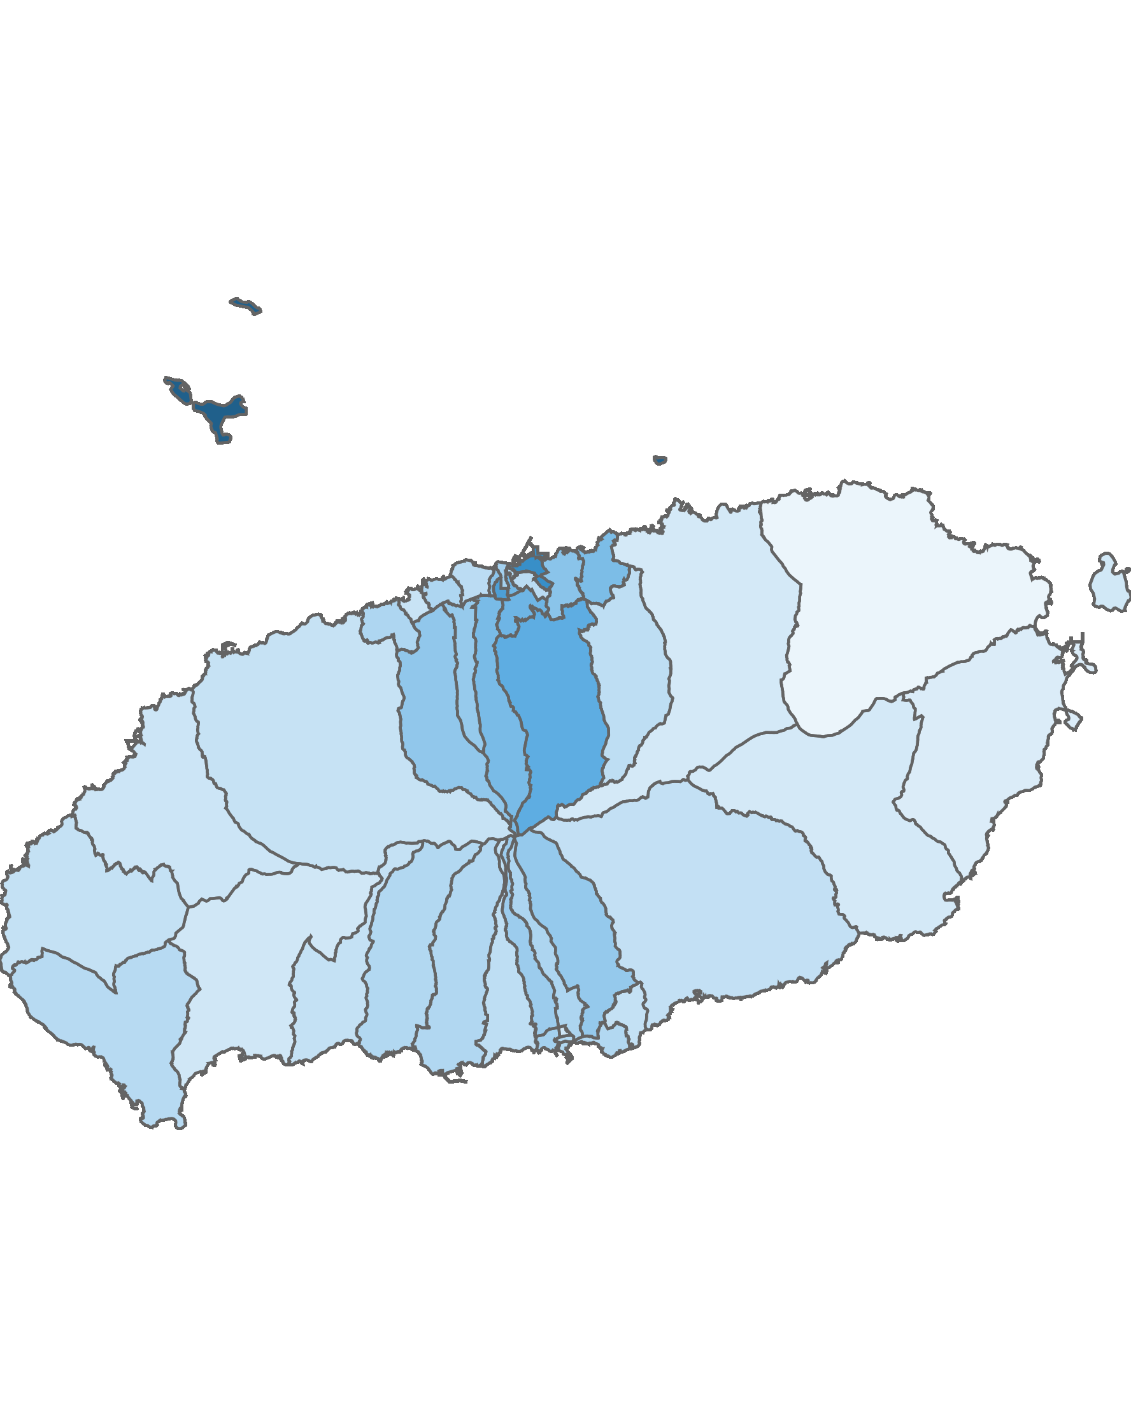
04. 행정동 단위 방문객 분석
2.1 남성 방문객 분석
방문객 수 : 상위 10위
(단위:명)
남성 비율 : 상위 10위
(단위:명)
순위 | 시군명 | 행정동명 | 남성 |  | 여성 |  | 총 인구
 |  |  | 인구(명) | 비율(%) | 인구(명) | 비율(%)
1 | 제주시 | 용담2동 | 584,533 | 46.1 | 683,167 | 53.9 | 1,267,700
2 | 제주시 | 연동 | 573,098 | 48.5 | 608,101 | 51.5 | 1,181,199
3 | 제주시 | 애월읍 | 542,790 | 45.3 | 654,851 | 54.7 | 1,197,641
4 | 서귀포시 | 안덕면 | 479,129 | 44.5 | 598,499 | 55.5 | 1,077,628
5 | 제주시 | 조천읍 | 368,977 | 44.2 | 465,709 | 55.8 | 834,686
6 | 서귀포시 | 성산읍 | 365,931 | 43.7 | 472,299 | 56.3 | 838,230
7 | 제주시 | 한림읍 | 338,674 | 44.8 | 417,328 | 55.2 | 756,002
8 | 제주시 | 노형동 | 338,305 | 48.8 | 354,237 | 51.2 | 692,542
9 | 제주시 | 구좌읍 | 320,322 | 42.5 | 432,921 | 57.5 | 753,243
10 | 서귀포시 | 예래동 | 311,304 | 45.4 | 374,872 | 54.6 | 686,176
순위 | 시군명 | 행정동명 | 남성 |  | 여성 |  | 총 인구
 |  |  | 인구(명) | 비율(%) | 인구(명) | 비율(%)
1 | 제주시 | 추자면 | 46,401 | 61.2 | 29,455 | 38.8 | 75,856
2 | 제주시 | 건입동 | 144,307 | 55.4 | 116,064 | 44.6 | 260,371
3 | 제주시 | 삼도1동 | 29,140 | 53.4 | 25,453 | 46.6 | 54,593
4 | 제주시 | 아라동 | 99,802 | 51.7 | 93,186 | 48.3 | 192,988
5 | 제주시 | 이도2동 | 106,153 | 50.8 | 102,936 | 49.2 | 209,089
6 | 제주시 | 이도1동 | 39,873 | 50.6 | 38,926 | 49.4 | 78,799
7 | 제주시 | 오라동 | 69,652 | 50.2 | 69,083 | 49.8 | 138,735
8 | 제주시 | 삼양동 | 41,429 | 50 | 41,494 | 50 | 82,923
9 | 제주시 | 화북동 | 28,939 | 49.2 | 29,878 | 50.8 | 58,817
10 | 제주시 | 용담1동 | 22,827 | 49.1 | 23,679 | 50.9 | 46,506
남성 방문객 수
남성 비율
높음
낮음
높음
낮음
※ 행정동 방문객 (등간격 분류)
※ 행정동 비율 (등간격 분류)

Slide 42
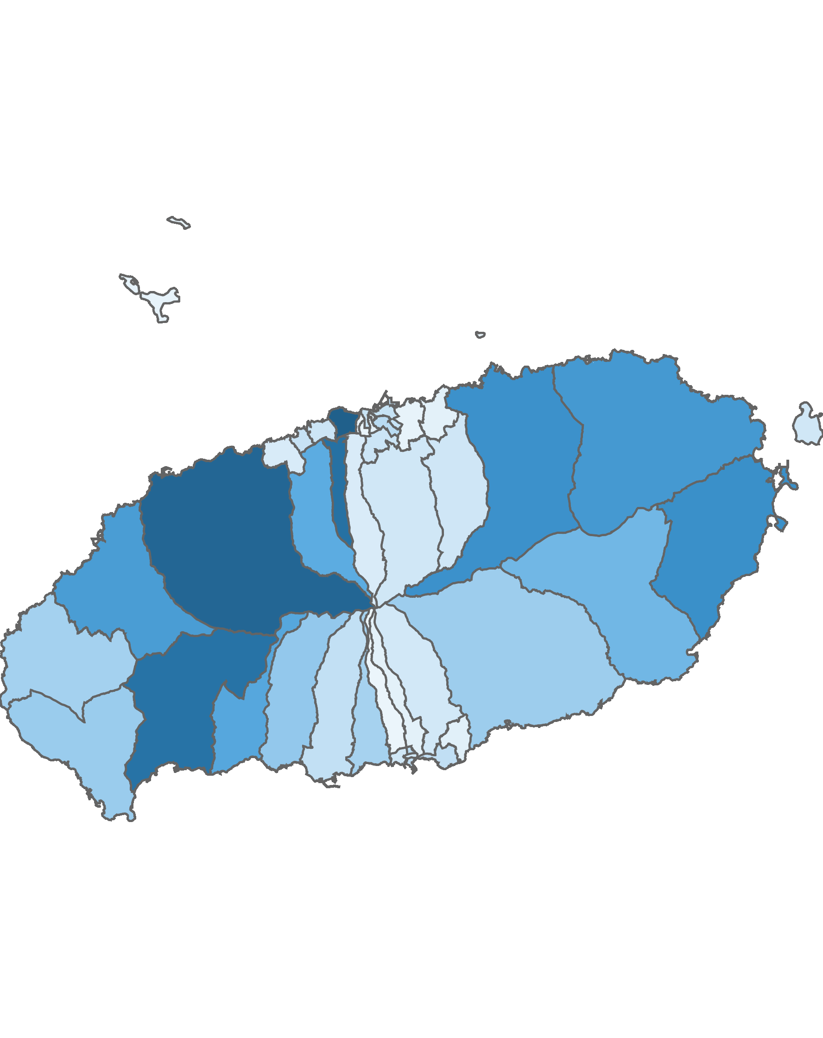
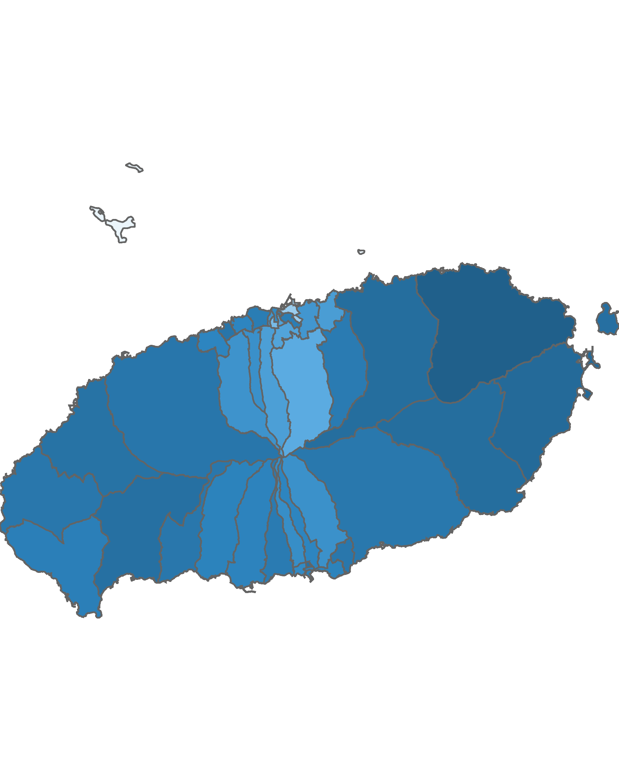
04. 행정동 단위 방문객 분석
2.2 여성 방문객 분석
방문객 수 : 상위 10위
(단위:명)
여성 비율 : 상위 10위
(단위:명)
순위 | 시군명 | 행정동명 | 남성 |  | 여성 |  | 총 인구
 |  |  | 인구(명) | 비율(%) | 인구(명) | 비율(%)
1 | 제주시 | 용담2동 | 584,533 | 46.1 | 683,167 | 53.9 | 1,267,700
2 | 제주시 | 애월읍 | 542,790 | 45.3 | 654,851 | 54.7 | 1,197,641
3 | 제주시 | 연동 | 573,098 | 48.5 | 608,101 | 51.5 | 1,181,199
4 | 서귀포시 | 안덕면 | 479,129 | 44.5 | 598,499 | 55.5 | 1,077,628
5 | 서귀포시 | 성산읍 | 365,931 | 43.7 | 472,299 | 56.3 | 838,230
6 | 제주시 | 조천읍 | 368,977 | 44.2 | 465,709 | 55.8 | 834,686
7 | 제주시 | 구좌읍 | 320,322 | 42.5 | 432,921 | 57.5 | 753,243
8 | 제주시 | 한림읍 | 338,674 | 44.8 | 417,328 | 55.2 | 756,002
9 | 서귀포시 | 예래동 | 311,304 | 45.4 | 374,872 | 54.6 | 686,176
10 | 제주시 | 노형동 | 338,305 | 48.8 | 354,237 | 51.2 | 692,542
순위 | 시군명 | 행정동명 | 남성 |  | 여성 |  | 총 인구
 |  |  | 인구(명) | 비율(%) | 인구(명) | 비율(%)
1 | 제주시 | 구좌읍 | 320,322 | 42.5 | 432,921 | 57.5 | 753,243
2 | 서귀포시 | 성산읍 | 365,931 | 43.7 | 472,299 | 56.3 | 838,230
3 | 제주시 | 조천읍 | 368,977 | 44.2 | 465,709 | 55.8 | 834,686
4 | 서귀포시 | 표선면 | 244,472 | 44.2 | 308,819 | 55.8 | 553,291
5 | 제주시 | 우도면 | 73,532 | 44.4 | 92,254 | 55.6 | 165,786
6 | 서귀포시 | 안덕면 | 479,129 | 44.5 | 598,499 | 55.5 | 1,077,628
7 | 서귀포시 | 중앙동 | 118,765 | 44.6 | 147,311 | 55.4 | 266,076
8 | 제주시 | 한림읍 | 338,674 | 44.8 | 417,328 | 55.2 | 756,002
9 | 제주시 | 이호동 | 96,213 | 45.1 | 117,143 | 54.9 | 213,356
10 | 제주시 | 애월읍 | 542,790 | 45.3 | 654,851 | 54.7 | 1,197,641
여성 방문객 수
여성 비율
높음
낮음
높음
낮음
※ 행정동 방문객 (등간격 분류)
※ 행정동 비율 (등간격 분류)

Slide 43
04. 행정동 단위 방문객 분석
2.3 전년 대비 남/녀 방문객 증가율
남성 증가율 : 상위 15위
(단위:명)
여성 증가율 : 상위 15위
(단위:명)
순위 | 시군명 | 행정동명 | 2021년 06월 | 2022년 06월 | 인구차이 | 증감률
1 | 서귀포시 | 중앙동 | 32,222 | 118,765 | 86,543 | 268.58
2 | 제주시 | 추자면 | 24,673 | 46,401 | 21,728 | 88.06
3 | 제주시 | 용담1동 | 14,210 | 22,827 | 8,617 | 60.64
4 | 제주시 | 이호동 | 60,157 | 96,213 | 36,056 | 59.94
5 | 서귀포시 | 서홍동 | 12,248 | 19,536 | 7,288 | 59.5
6 | 제주시 | 건입동 | 93,298 | 144,307 | 51,009 | 54.67
7 | 제주시 | 노형동 | 220,300 | 338,305 | 118,005 | 53.57
8 | 제주시 | 삼도1동 | 19,677 | 29,140 | 9,463 | 48.09
9 | 제주시 | 연동 | 389,359 | 573,098 | 183,739 | 47.19
10 | 서귀포시 | 표선면 | 182,362 | 244,472 | 62,110 | 34.06
11 | 제주시 | 오라동 | 54,132 | 69,652 | 15,520 | 28.67
12 | 제주시 | 봉개동 | 63,313 | 81,339 | 18,026 | 28.47
13 | 서귀포시 | 중문동 | 164,835 | 210,311 | 45,476 | 27.59
14 | 제주시 | 한경면 | 134,974 | 170,989 | 36,015 | 26.68
15 | 제주시 | 도두동 | 73,406 | 91,024 | 17,618 | 24
순위 | 시군명 | 행정동명 | 2021년 06월 | 2022년 06월 | 인구차이 | 증감률
1 | 서귀포시 | 중앙동 | 34,618 | 147,311 | 112,693 | 325.53
2 | 제주시 | 추자면 | 8,760 | 29,455 | 20,695 | 236.24
3 | 제주시 | 용담1동 | 13,501 | 23,679 | 10,178 | 75.39
4 | 제주시 | 이호동 | 67,148 | 117,143 | 49,995 | 74.45
5 | 서귀포시 | 서홍동 | 12,249 | 21,013 | 8,764 | 71.55
6 | 제주시 | 건입동 | 67,958 | 116,064 | 48,106 | 70.79
7 | 제주시 | 노형동 | 215,519 | 354,237 | 138,718 | 64.36
8 | 제주시 | 연동 | 387,576 | 608,101 | 220,525 | 56.9
9 | 제주시 | 삼도1동 | 16,722 | 25,453 | 8,731 | 52.21
10 | 제주시 | 오라동 | 46,636 | 69,083 | 22,447 | 48.13
11 | 서귀포시 | 표선면 | 224,020 | 308,819 | 84,799 | 37.85
12 | 제주시 | 한경면 | 155,960 | 205,684 | 49,724 | 31.88
13 | 제주시 | 아라동 | 71,119 | 93,186 | 22,067 | 31.03
14 | 제주시 | 일도2동 | 119,866 | 154,758 | 34,892 | 29.11
15 | 제주시 | 봉개동 | 76,347 | 95,814 | 19,467 | 25.5

Slide 44
04. 행정동 단위 방문객 분석
2.4 전년 대비 남/녀 방문객 감소율
남성 감소율 : 상위 15위
(단위:명)
여성 감소율 : 상위 15위
(단위:명)
순위 | 시군명 | 행정동명 | 2021년 06월 | 2022년 06월 | 인구차이 | 증감률
1 | 제주시 | 삼도2동 | 112,012 | 99,949 | -12,063 | -10.77
2 | 제주시 | 일도1동 | 38,172 | 34,795 | -3,377 | -8.85
3 | 제주시 | 용담2동 | 639,089 | 584,533 | -54,556 | -8.54
4 | 서귀포시 | 대륜동 | 182,091 | 171,165 | -10,926 | -6
5 | 제주시 | 화북동 | 28,795 | 28,939 | 144 | 0.5
6 | 제주시 | 우도면 | 72,322 | 73,532 | 1,210 | 1.67
7 | 서귀포시 | 영천동 | 77,259 | 81,092 | 3,833 | 4.96
8 | 서귀포시 | 효돈동 | 37,114 | 39,243 | 2,129 | 5.74
9 | 서귀포시 | 천지동 | 78,527 | 83,642 | 5,115 | 6.51
10 | 제주시 | 외도동 | 58,397 | 62,226 | 3,829 | 6.56
11 | 서귀포시 | 송산동 | 109,367 | 117,373 | 8,006 | 7.32
12 | 제주시 | 한림읍 | 310,637 | 338,674 | 28,037 | 9.03
13 | 서귀포시 | 정방동 | 73,665 | 81,568 | 7,903 | 10.73
14 | 서귀포시 | 예래동 | 277,581 | 311,304 | 33,723 | 12.15
15 | 제주시 | 애월읍 | 481,702 | 542,790 | 61,088 | 12.68
순위 | 시군명 | 행정동명 | 2021년 06월 | 2022년 06월 | 인구차이 | 증감률
1 | 제주시 | 삼도2동 | 126,902 | 109,563 | -17,339 | -13.66
2 | 제주시 | 일도1동 | 42,967 | 39,978 | -2,989 | -6.96
3 | 제주시 | 용담2동 | 730,962 | 683,167 | -47,795 | -6.54
4 | 서귀포시 | 대륜동 | 211,689 | 201,371 | -10,318 | -4.87
5 | 서귀포시 | 효돈동 | 46,949 | 47,222 | 273 | 0.58
6 | 제주시 | 외도동 | 67,966 | 69,893 | 1,927 | 2.84
7 | 서귀포시 | 천지동 | 88,590 | 91,673 | 3,083 | 3.48
8 | 서귀포시 | 영천동 | 81,673 | 85,911 | 4,238 | 5.19
9 | 제주시 | 한림읍 | 387,885 | 417,328 | 29,443 | 7.59
10 | 서귀포시 | 송산동 | 123,289 | 133,341 | 10,052 | 8.15
11 | 서귀포시 | 정방동 | 84,825 | 92,921 | 8,096 | 9.54
12 | 제주시 | 우도면 | 83,149 | 92,254 | 9,105 | 10.95
13 | 제주시 | 애월읍 | 582,703 | 654,851 | 72,148 | 12.38
14 | 서귀포시 | 예래동 | 325,798 | 374,872 | 49,074 | 15.06
15 | 제주시 | 이도1동 | 33,729 | 38,926 | 5,197 | 15.41

Slide 45

04. 행정동 단위 방문객 분석
3.1 청소년층 방문객 분석
10대 이하 방문객 수 : 상위 5위
(단위:명)
순위 | 시군명 | 행정동명 | 10대 이하 |  | 전체 방문객
 |  |  | 인구(명) | 비율(%)
1 | 서귀포시 | 안덕면 | 183,277 | 17.01 | 1,077,628
2 | 제주시 | 애월읍 | 172,214 | 14.38 | 1,197,641
3 | 제주시 | 용담2동 | 146,490 | 11.56 | 1,267,700
4 | 서귀포시 | 성산읍 | 139,028 | 16.59 | 838,230
5 | 제주시 | 연동 | 133,366 | 11.29 | 1,181,199
높음
낮음
※ 행정동 방문객 (등간격 분류)
10대 이하 청소년층 점유율 : 상위 5위
(단위:명)
순위 | 시군명 | 행정동명 | 10대 이하 청소년층 |  | 20대 ~ 30대 젊은층 |  | 40대 ~ 60대 중·장년층 |  | 70대 이상 노년층 |  | 전체 방문객
 |  |  | 인구(명) | 비율(%) | 인구(명) | 비율(%) | 인구(명) | 비율(%) | 인구(명) | 비율(%)
1 | 서귀포시 | 안덕면 | 183,277 | 17.01 | 382,188 | 35.47 | 473,664 | 43.95 | 38,499 | 3.57 | 1,077,628
2 | 서귀포시 | 성산읍 | 139,028 | 16.59 | 313,660 | 37.42 | 357,125 | 42.6 | 28,417 | 3.39 | 838,230
3 | 제주시 | 일도1동 | 12,368 | 16.54 | 32,677 | 43.7 | 27,918 | 37.34 | 1,810 | 2.42 | 74,773
4 | 서귀포시 | 영천동 | 27,130 | 16.25 | 59,863 | 35.85 | 75,303 | 45.09 | 4,707 | 2.82 | 167,003
5 | 서귀포시 | 표선면 | 89,318 | 16.14 | 156,992 | 28.37 | 279,591 | 50.53 | 27,390 | 4.95 | 553,291

Slide 46
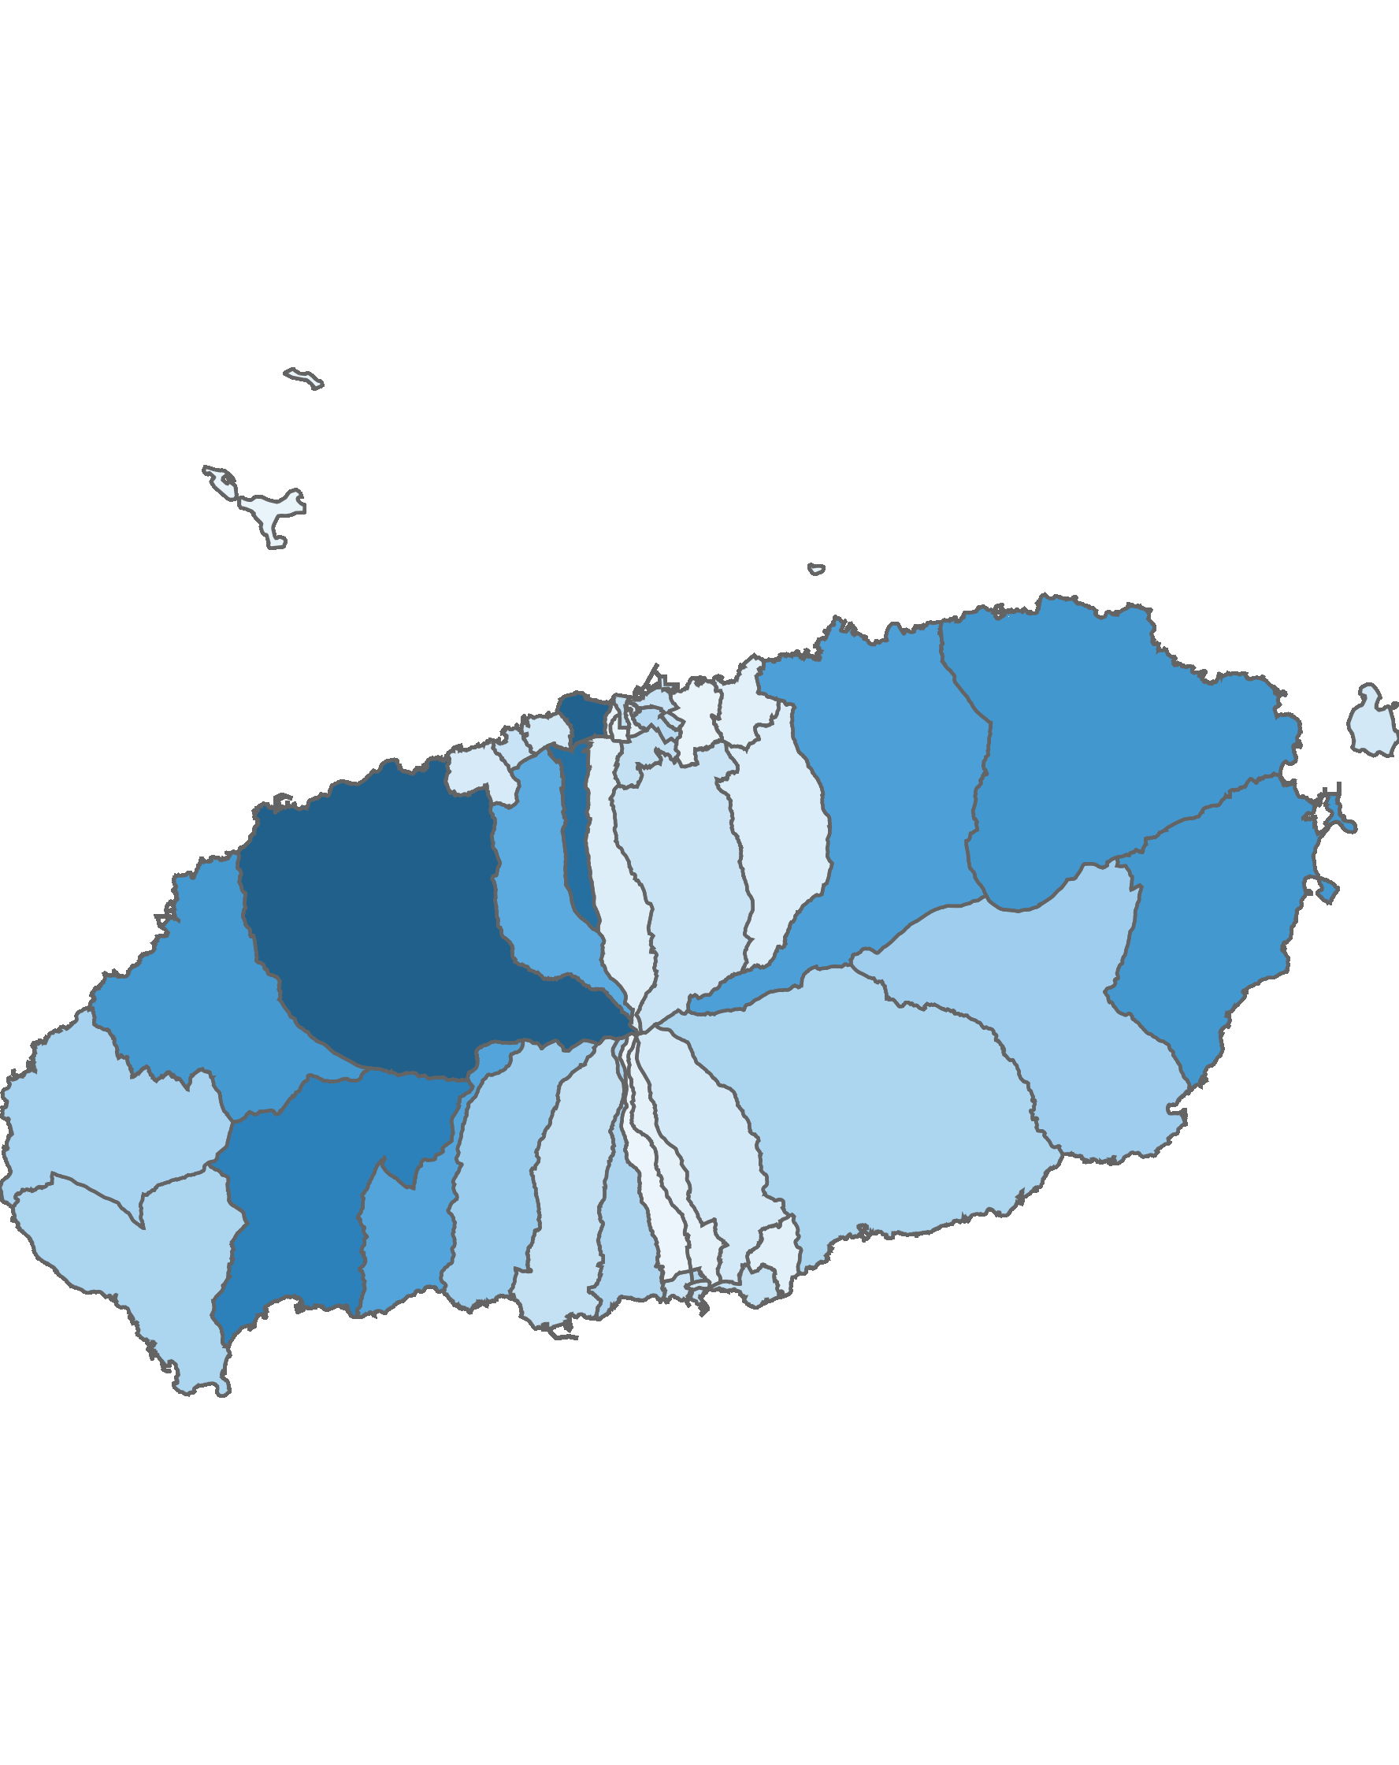
04. 행정동 단위 방문객 분석
3.2 젊은 층 방문객 분석
20대 ~ 30대 방문객 수: 상위 5위
(단위:명)
순위 | 시군명 | 행정동명 | 20대 ~ 30대 |  | 전체 방문객
 |  |  | 인구(명) | 비율(%)
1 | 제주시 | 애월읍 | 485,296 | 40.52 | 1,197,641
2 | 제주시 | 용담2동 | 478,481 | 37.74 | 1,267,700
3 | 제주시 | 연동 | 438,211 | 37.1 | 1,181,199
4 | 서귀포시 | 안덕면 | 382,188 | 35.47 | 1,077,628
5 | 제주시 | 구좌읍 | 315,737 | 41.92 | 753,243
높음
낮음
※ 행정동 방문객 (등간격 분류)
20대 ~ 30대 젊은층 점유율 : 상위 5위
(단위:명)
순위 | 시군명 | 행정동명 | 10대 이하 청소년층 |  | 20대 ~ 30대 젊은층 |  | 40대 ~ 60대 중·장년층 |  | 70대 이상 노년층 |  | 전체 방문객
 |  |  | 인구(명) | 비율(%) | 인구(명) | 비율(%) | 인구(명) | 비율(%) | 인구(명) | 비율(%)
1 | 서귀포시 | 중앙동 | 31,474 | 11.83 | 122,962 | 46.21 | 105,330 | 39.59 | 6,310 | 2.37 | 266,076
2 | 서귀포시 | 천지동 | 19,865 | 11.33 | 78,019 | 44.5 | 72,472 | 41.34 | 4,959 | 2.83 | 175,315
3 | 제주시 | 일도1동 | 12,368 | 16.54 | 32,677 | 43.7 | 27,918 | 37.34 | 1,810 | 2.42 | 74,773
4 | 제주시 | 이도2동 | 20,928 | 10.01 | 91,353 | 43.69 | 89,935 | 43.01 | 6,873 | 3.29 | 209,089
5 | 제주시 | 용담1동 | 4,379 | 9.42 | 20,140 | 43.31 | 19,567 | 42.07 | 2,420 | 5.2 | 46,506

Slide 47
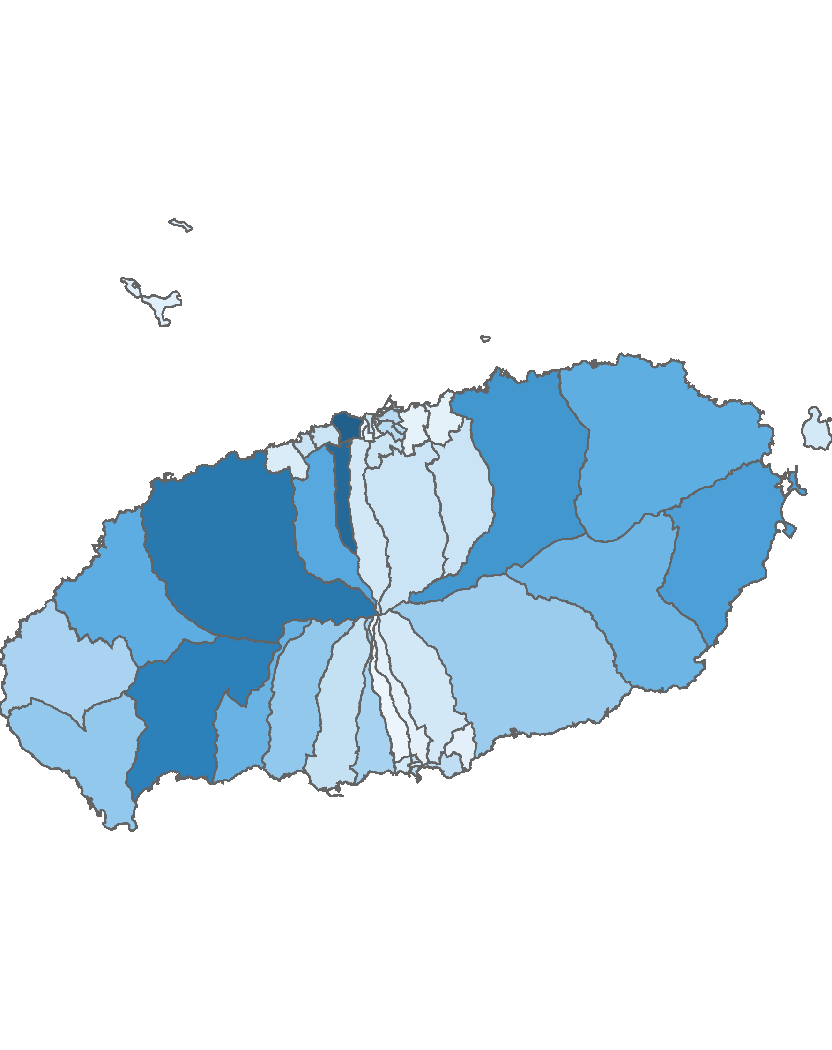
04. 행정동 단위 방문객 분석
3.3 중·장년층 방문객 분석
40대 ~ 60대 중·장년층 방문객 수 : 상위 5위
(단위:명)
순위 | 시군명 | 행정동명 | 40대 ~ 60대 |  | 전체 방문객
 |  |  | 인구(명) | 비율(%)
1 | 제주시 | 용담2동 | 600,694 | 47.38 | 1,267,700
2 | 제주시 | 연동 | 565,574 | 47.88 | 1,181,199
3 | 제주시 | 애월읍 | 506,732 | 42.31 | 1,197,641
4 | 서귀포시 | 안덕면 | 473,664 | 43.95 | 1,077,628
5 | 제주시 | 조천읍 | 388,035 | 46.49 | 834,686
높음
낮음
※ 행정동 방문객 (등간격 분류)
40대 ~ 60대 중·장년층 점유율 : 상위 5위
(단위:명)
순위 | 시군명 | 행정동명 | 10대 이하 청소년층 |  | 20대 ~ 30대 젊은층 |  | 40대 ~ 60대 중·장년층 |  | 70대 이상 노년층 |  | 전체 방문객
 |  |  | 인구(명) | 비율(%) | 인구(명) | 비율(%) | 인구(명) | 비율(%) | 인구(명) | 비율(%)
1 | 제주시 | 추자면 | 8,735 | 11.52 | 20,536 | 27.07 | 42,567 | 56.12 | 4,018 | 5.3 | 75,856
2 | 제주시 | 오라동 | 13,820 | 9.96 | 42,546 | 30.67 | 75,600 | 54.49 | 6,769 | 4.88 | 138,735
3 | 제주시 | 건입동 | 28,674 | 11.01 | 82,346 | 31.63 | 139,992 | 53.77 | 9,359 | 3.59 | 260,371
4 | 제주시 | 봉개동 | 28,206 | 15.92 | 47,216 | 26.65 | 93,403 | 52.72 | 8,328 | 4.7 | 177,153
5 | 서귀포시 | 표선면 | 89,318 | 16.14 | 156,992 | 28.37 | 279,591 | 50.53 | 27,390 | 4.95 | 553,291

Slide 48
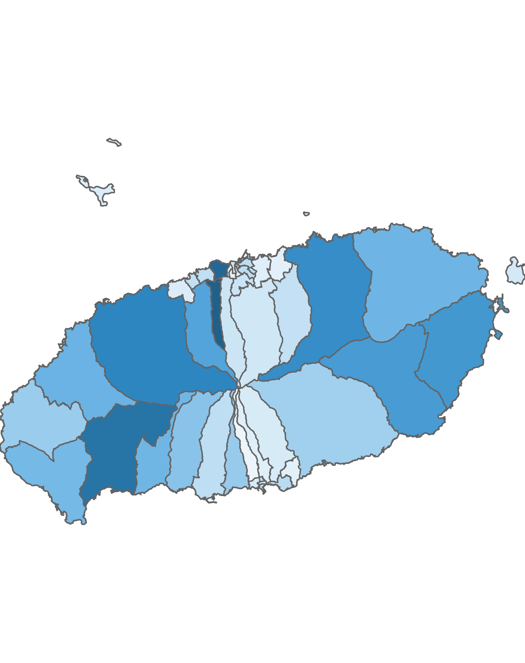
04. 행정동 단위 방문객 분석
3.4 노년층 방문객 분석
70대 이상 노년층 방문객 수 : 상위 5위
(단위:명)
순위 | 시군명 | 행정동명 | 70대 이상 |  | 전체 방문객
 |  |  | 인구(명) | 비율(%)
1 | 제주시 | 연동 | 44,048 | 3.73 | 1,181,199
2 | 제주시 | 용담2동 | 42,035 | 3.32 | 1,267,700
3 | 서귀포시 | 안덕면 | 38,499 | 3.57 | 1,077,628
4 | 제주시 | 애월읍 | 33,399 | 2.79 | 1,197,641
5 | 제주시 | 조천읍 | 31,306 | 3.75 | 834,686
높음
낮음
※ 행정동 방문객 (등간격 분류)
70대 이상 노년층 점유율 : 상위 5위
(단위:명)
순위 | 시군명 | 행정동명 | 10대 이하 청소년층 |  | 20대 ~ 30대 젊은층 |  | 40대 ~ 60대 중·장년층 |  | 70대 이상 노년층 |  | 전체 방문객
 |  |  | 인구(명) | 비율(%) | 인구(명) | 비율(%) | 인구(명) | 비율(%) | 인구(명) | 비율(%)
1 | 제주시 | 화북동 | 5,481 | 9.32 | 21,197 | 36.04 | 28,718 | 48.83 | 3,421 | 5.82 | 58,817
2 | 제주시 | 추자면 | 8,735 | 11.52 | 20,536 | 27.07 | 42,567 | 56.12 | 4,018 | 5.3 | 75,856
3 | 제주시 | 용담1동 | 4,379 | 9.42 | 20,140 | 43.31 | 19,567 | 42.07 | 2,420 | 5.2 | 46,506
4 | 서귀포시 | 표선면 | 89,318 | 16.14 | 156,992 | 28.37 | 279,591 | 50.53 | 27,390 | 4.95 | 553,291
5 | 제주시 | 오라동 | 13,820 | 9.96 | 42,546 | 30.67 | 75,600 | 54.49 | 6,769 | 4.88 | 138,735

Slide 49
Chapter. 05
블록 단위 방문객 분석

Slide 50
05. 블록 단위 방문객 분석
1.1 총 방문객 : 상위 15위
2022년 06월 기준
(단위:명)
순위 | 시군구명 | 블록명 | 2022년 06월
 |  |  | 인구(명) | 비율(%)
1 | 제주시 | 용담2 | 1,267,700 | 5.6
2 | 제주시 | 연동 | 1,190,756 | 5.2
3 | 제주시 | 애월중산간(저) | 1,122,467 | 4.9
4 | 제주시 | 애월해안 | 1,043,740 | 4.6
5 | 제주시 | 노형 | 1,032,240 | 4.5
6 | 제주시 | 조천해안 | 979,396 | 4.3
7 | 서귀포시 | 예래해안 | 719,636 | 3.2
8 | 서귀포시 | 성산해안 | 697,169 | 3.1
9 | 서귀포시 | 중문해안 | 658,767 | 2.9
10 | 제주시 | 한림해안 | 655,317 | 2.9
11 | 서귀포시 | 서광 | 630,015 | 2.8
12 | 제주시 | 구좌중산간 | 507,631 | 2.2
13 | 제주시 | 구좌해안 | 491,287 | 2.2
14 | 서귀포시 | 표선해안 | 474,576 | 2.1
15 | 제주시 | 교래 | 456,901 | 2
기타 |  |  | 10,861,660 | 47.7
합계 |  |  | 22,789,258 | 100
2022년 06월 기준 : 블록 단위 방문객 수
높음
낮음
※ 블록 방문객 (등간격 분류)

Slide 51
05. 블록 단위 방문객 분석
1.2 전년 대비 총 방문객 증감률
증가율 : 상위 15위
(단위:명)
감소율 : 상위 15위
(단위:명)
순위 | 시군명 | 블록명 | 2021년 06월 | 2022년 06월 | 인구차이 | 증감률
1 | 서귀포시 | 중앙 | 66,840 | 266,076 | 199,236 | 298.1
2 | 제주시 | 연동중산간 | 7,363 | 21,846 | 14,483 | 196.7
3 | 제주시 | 노형중산간 | 147,684 | 346,257 | 198,573 | 134.5
4 | 제주시 | 추자 | 33,433 | 75,856 | 42,423 | 126.9
5 | 제주시 | 봉개산간 | 1,358 | 2,711 | 1,353 | 99.6
6 | 서귀포시 | 성읍 | 59,244 | 113,063 | 53,819 | 90.8
7 | 제주시 | 노형 | 597,761 | 1,032,240 | 434,479 | 72.7
8 | 서귀포시 | 중문해안 | 382,023 | 658,767 | 276,744 | 72.4
9 | 제주시 | 용담1 | 27,711 | 46,506 | 18,795 | 67.8
10 | 제주시 | 이호 | 127,305 | 213,356 | 86,051 | 67.6
11 | 제주시 | 교래 | 276,792 | 456,901 | 180,109 | 65.1
12 | 제주시 | 건입 | 161,256 | 260,371 | 99,115 | 61.5
13 | 제주시 | 봉개 | 48,933 | 78,317 | 29,384 | 60
14 | 제주시 | 한경중산간 | 176,347 | 270,982 | 94,635 | 53.7
15 | 제주시 | 삼도1 | 36,399 | 54,593 | 18,194 | 50
순위 | 시군명 | 블록명 | 2021년 06월 | 2022년 06월 | 인구차이 | 증감률
1 | 서귀포시 | 예래산간 | 11,688 | 1,419 | -10,269 | -87.9
2 | 제주시 | 조천산간 | 18,364 | 3,908 | -14,456 | -78.7
3 | 제주시 | 애월산간(고) | 28,837 | 6,294 | -22,543 | -78.2
4 | 서귀포시 | 서홍산간 | 2,552 | 820 | -1,732 | -67.9
5 | 서귀포시 | 남원산간(고) | 28,572 | 10,864 | -17,708 | -62
6 | 서귀포시 | 대천산간 | 9,419 | 3,638 | -5,781 | -61.4
7 | 서귀포시 | 대륜산간 | 6,298 | 3,658 | -2,640 | -41.9
8 | 서귀포시 | 영어교육도시 | 142,353 | 85,785 | -56,568 | -39.7
9 | 서귀포시 | 성산중산간 | 370,315 | 238,514 | -131,801 | -35.6
10 | 서귀포시 | 대륜중산간 | 287,052 | 224,023 | -63,029 | -22
11 | 제주시 | 오라산간 | 4,913 | 4,051 | -862 | -17.5
12 | 서귀포시 | 백록담 | 35,182 | 29,341 | -5,841 | -16.6
13 | 제주시 | 사려니(조천) | 42,443 | 36,171 | -6,272 | -14.8
14 | 서귀포시 | 안덕해안 | 506,234 | 432,002 | -74,232 | -14.7
15 | 서귀포시 | 안덕중산간 | 471,139 | 403,725 | -67,414 | -14.3

Slide 52
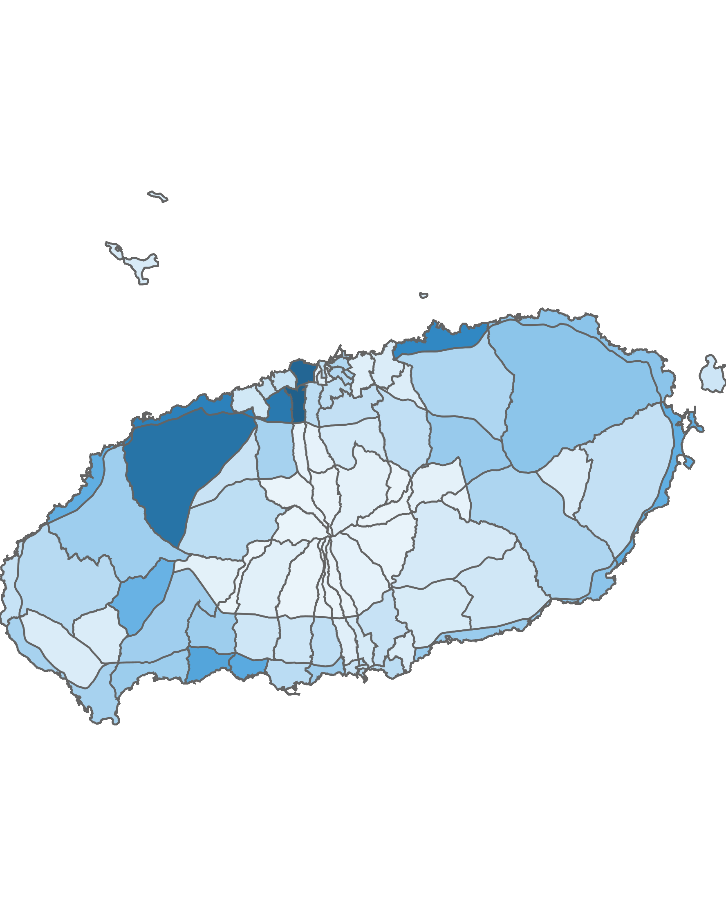
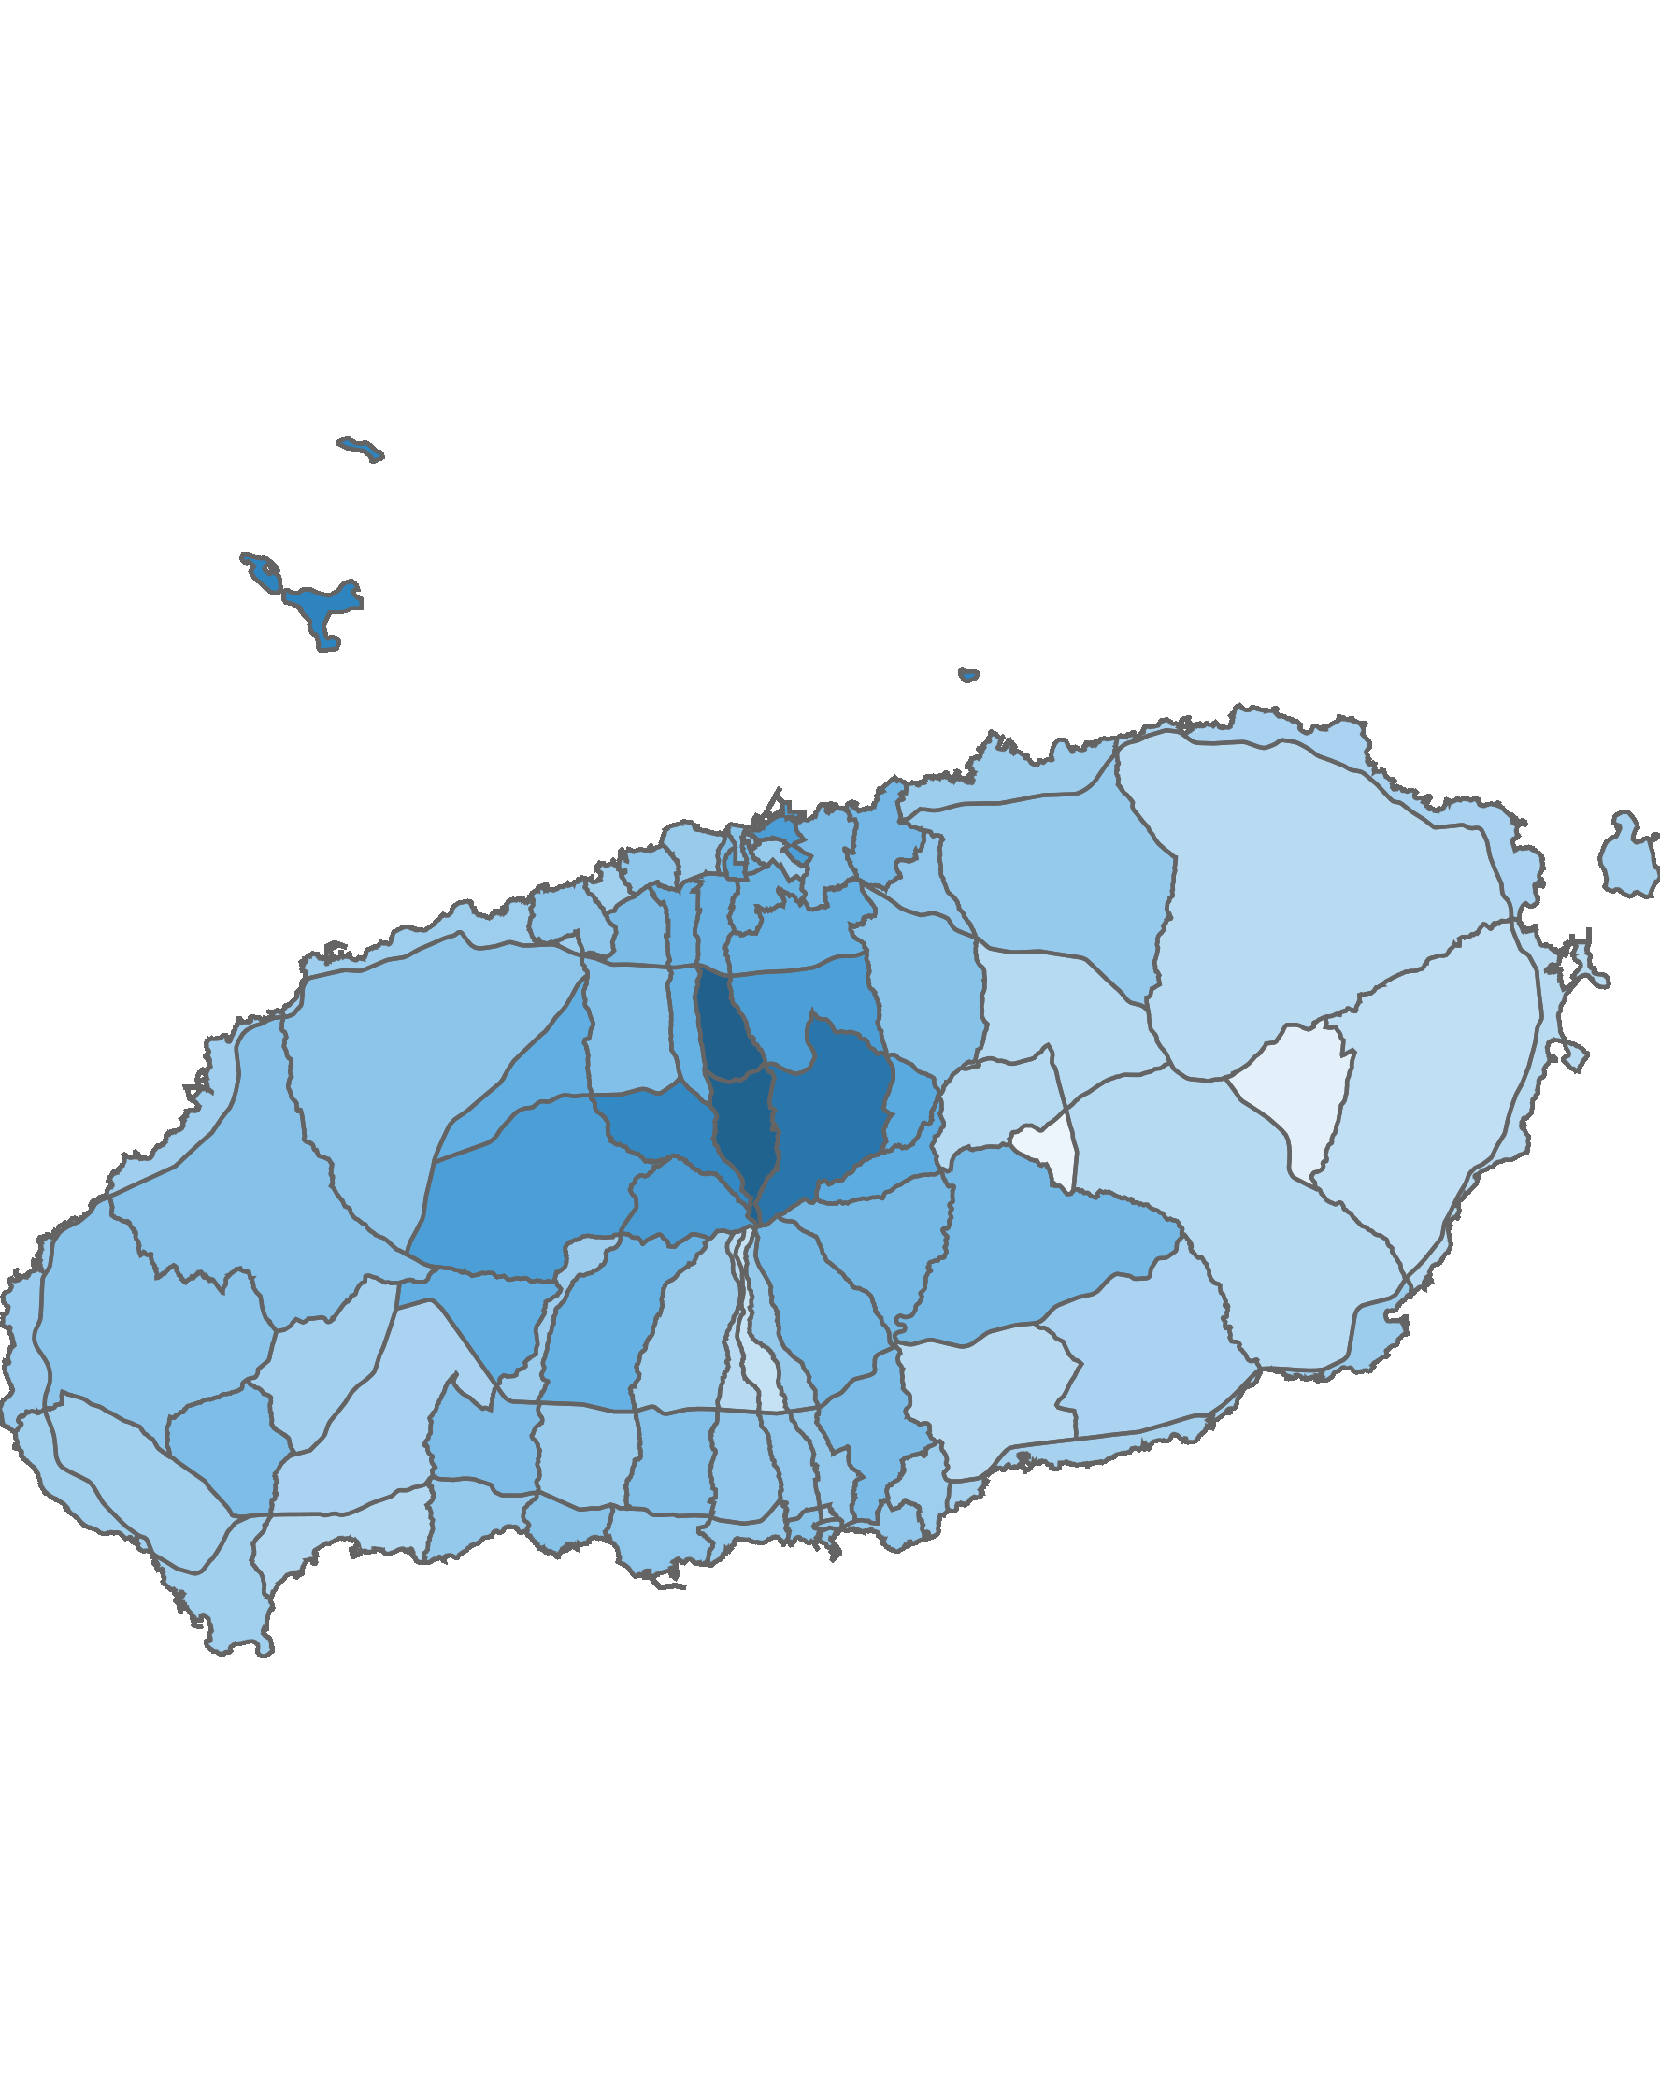
05. 블록 단위 방문객 분석
2.1 남성 방문객 분석
방문객 수 : 상위 10위
(단위:명)
남성 비율 : 상위 10위
(단위:명)
순위 | 시군명 | 블록명 | 남성 |  | 여성 |  | 총 인구
 |  |  | 인구(명) | 비율(%) | 인구(명) | 비율(%)
1 | 제주시 | 연동 | 610,015 | 51.2 | 580,741 | 48.8 | 1,190,756
2 | 제주시 | 용담2 | 584,533 | 46.1 | 683,167 | 53.9 | 1,267,700
3 | 제주시 | 애월중산간(저) | 529,894 | 47.2 | 592,573 | 52.8 | 1,122,467
4 | 제주시 | 노형 | 507,292 | 49.1 | 524,948 | 50.9 | 1,032,240
5 | 제주시 | 애월해안 | 474,022 | 45.4 | 569,718 | 54.6 | 1,043,740
6 | 제주시 | 조천해안 | 446,263 | 45.6 | 533,133 | 54.4 | 979,396
7 | 서귀포 | 예래해안 | 334,201 | 46.4 | 385,435 | 53.6 | 719,636
8 | 서귀포 | 중문해안 | 314,593 | 47.8 | 344,174 | 52.2 | 658,767
9 | 제주시 | 한림해안 | 296,859 | 45.3 | 358,458 | 54.7 | 655,317
10 | 서귀포 | 성산해안 | 294,257 | 42.2 | 402,912 | 57.8 | 697,169
순위 | 시군명 | 블록명 | 남성 |  | 여성 |  | 총 인구
 |  |  | 인구(명) | 비율(%) | 인구(명) | 비율(%)
1 | 제주시 | 오라중산간 | 12,243 | 69.5 | 5,376 | 30.5 | 17,619
2 | 제주시 | 오라산간 | 2,793 | 68.9 | 1,258 | 31.1 | 4,051
3 | 제주시 | 아라산간 | 16,181 | 64.4 | 8,928 | 35.6 | 25,109
4 | 제주시 | 추자 | 46,401 | 61.2 | 29,455 | 38.8 | 75,856
5 | 제주시 | 노형산간 | 1,973 | 60.1 | 1,312 | 39.9 | 3,285
6 | 제주시 | 애월산간(고) | 3,516 | 55.9 | 2,778 | 44.1 | 6,294
7 | 제주시 | 건입 | 144,307 | 55.4 | 116,064 | 44.6 | 260,371
8 | 제주시 | 애월산간(저) | 111,646 | 55.4 | 89,896 | 44.6 | 201,542
9 | 제주시 | 제주대 | 57,211 | 55.4 | 46,145 | 44.6 | 103,356
10 | 제주시 | 삼도1 | 29,140 | 53.4 | 25,453 | 46.6 | 54,593
남성 방문객 수
남성 비율
높음
낮음
높음
낮음
52
※ 블록 방문객 (등간격 분류)
※ 블록 비율 (등간격 분류)

Slide 53

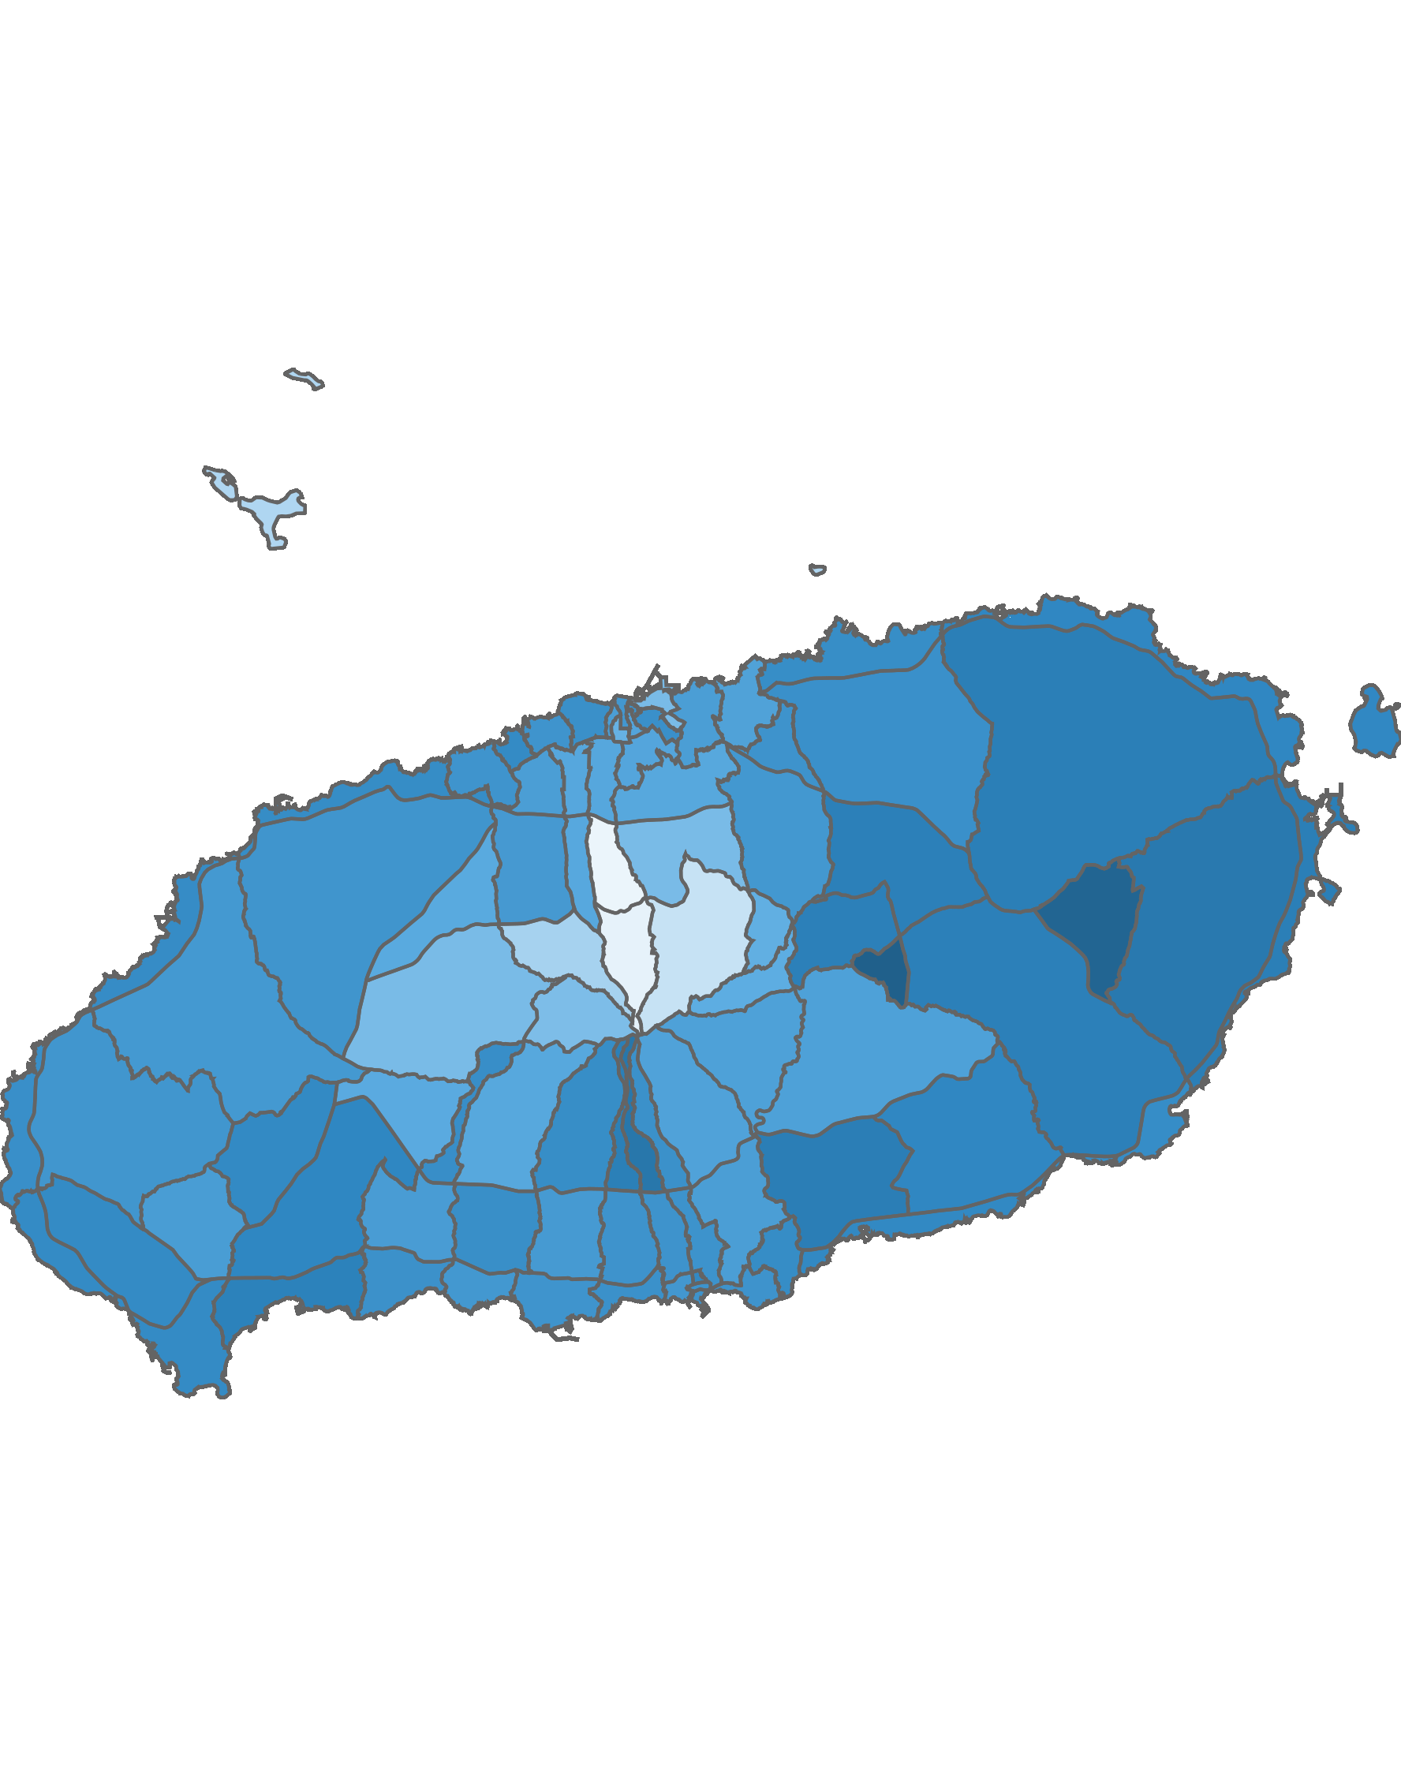
05. 블록 단위 방문객 분석
2.2 여성 방문객 분석
방문객 수 : 상위 10위
(단위:명)
여성 비율 : 상위 10위
(단위:명)
순위 | 시군명 | 블록명 | 남성 |  | 여성 |  | 총 인구
 |  |  | 인구(명) | 비율(%) | 인구(명) | 비율(%)
1 | 제주시 | 용담2 | 584,533 | 46.1 | 683,167 | 53.9 | 1,267,700
2 | 제주시 | 애월중산간(저) | 529,894 | 47.2 | 592,573 | 52.8 | 1,122,467
3 | 제주시 | 연동 | 610,015 | 51.2 | 580,741 | 48.8 | 1,190,756
4 | 제주시 | 애월해안 | 474,022 | 45.4 | 569,718 | 54.6 | 1,043,740
5 | 제주시 | 조천해안 | 446,263 | 45.6 | 533,133 | 54.4 | 979,396
6 | 제주시 | 노형 | 507,292 | 49.1 | 524,948 | 50.9 | 1,032,240
7 | 서귀포 | 성산해안 | 294,257 | 42.2 | 402,912 | 57.8 | 697,169
8 | 서귀포 | 예래해안 | 334,201 | 46.4 | 385,435 | 53.6 | 719,636
9 | 제주시 | 한림해안 | 296,859 | 45.3 | 358,458 | 54.7 | 655,317
10 | 서귀포 | 서광 | 282,684 | 44.9 | 347,331 | 55.1 | 630,015
순위 | 시군명 | 블록명 | 남성 |  | 여성 |  | 총 인구
 |  |  | 인구(명) | 비율(%) | 인구(명) | 비율(%)
1 | 서귀포 | 사려니(표선) | 12,631 | 35.2 | 23,280 | 64.8 | 35,911
2 | 서귀포 | 성읍 | 41,095 | 36.3 | 71,968 | 63.7 | 113,063
3 | 서귀포 | 서홍산간 | 331 | 40.4 | 489 | 59.6 | 820
4 | 서귀포 | 성산중산간 | 97,828 | 41 | 140,686 | 59 | 238,514
5 | 서귀포 | 남원중산간(서) | 47,682 | 42.1 | 65,696 | 57.9 | 113,378
6 | 서귀포 | 성산해안 | 294,257 | 42.2 | 402,912 | 57.8 | 697,169
7 | 제주시 | 구좌중산간 | 214,597 | 42.3 | 293,034 | 57.7 | 507,631
8 | 서귀포 | 대륜산간 | 1,552 | 42.4 | 2,106 | 57.6 | 3,658
9 | 제주시 | 교래 | 193,965 | 42.5 | 262,936 | 57.5 | 456,901
10 | 서귀포 | 표선중산간 | 152,068 | 42.5 | 205,497 | 57.5 | 357,565
여성 방문객 수
여성 비율
높음
낮음
높음
낮음
53
※ 블록 방문객 (등간격 분류)
※ 블록 비율 (등간격 분류)

Slide 54
05. 블록 단위 방문객 분석
2.3 전년 대비 남/녀 방문객 증가율
남성 증가율 : 상위 15위
(단위:명)
여성 증가율 : 상위 15위
(단위:명)
순위 | 시군명 | 블록명 | 2021년 06월 | 2022년 06월 | 인구차이 | 감소율
1 | 서귀포시 | 중앙 | 32,222 | 118,765 | 86,543 | 268.58
2 | 제주시 | 연동중산간 | 3,772 | 11,232 | 7,460 | 197.77
3 | 제주시 | 봉개산간 | 614 | 1,435 | 821 | 133.71
4 | 제주시 | 노형중산간 | 72,838 | 166,870 | 94,032 | 129.1
5 | 제주시 | 추자 | 24,673 | 46,401 | 21,728 | 88.06
6 | 서귀포시 | 중문해안 | 181,469 | 314,593 | 133,124 | 73.36
7 | 제주시 | 노형 | 297,396 | 507,292 | 209,896 | 70.58
8 | 서귀포시 | 성읍 | 24,605 | 41,095 | 16,490 | 67.02
9 | 제주시 | 교래 | 120,176 | 193,965 | 73,789 | 61.4
10 | 제주시 | 용담1 | 14,210 | 22,827 | 8,617 | 60.64
11 | 제주시 | 이호 | 60,157 | 96,213 | 36,056 | 59.94
12 | 제주시 | 봉개 | 23,075 | 36,745 | 13,670 | 59.24
13 | 제주시 | 건입 | 93,298 | 144,307 | 51,009 | 54.67
14 | 제주시 | 한경중산간 | 86,537 | 128,431 | 41,894 | 48.41
15 | 제주시 | 삼도1 | 19,677 | 29,140 | 9,463 | 48.09
순위 | 시군명 | 블록명 | 2021년 06월 | 2022년 06월 | 인구차이 | 감소율
1 | 서귀포시 | 중앙 | 34,618 | 147,311 | 112,693 | 325.53
2 | 제주시 | 추자 | 8,760 | 29,455 | 20,695 | 236.24
3 | 제주시 | 연동중산간 | 3,591 | 10,614 | 7,023 | 195.57
4 | 제주시 | 노형중산간 | 74,846 | 179,387 | 104,541 | 139.67
5 | 서귀포시 | 성읍 | 34,639 | 71,968 | 37,329 | 107.77
6 | 제주시 | 용담1 | 13,501 | 23,679 | 10,178 | 75.39
7 | 제주시 | 노형 | 300,365 | 524,948 | 224,583 | 74.77
8 | 제주시 | 이호 | 67,148 | 117,143 | 49,995 | 74.45
9 | 서귀포시 | 중문해안 | 200,554 | 344,174 | 143,620 | 71.61
10 | 제주시 | 봉개산간 | 744 | 1,276 | 532 | 71.51
11 | 제주시 | 오라중산간 | 3,145 | 5,376 | 2,231 | 70.94
12 | 제주시 | 건입 | 67,958 | 116,064 | 48,106 | 70.79
13 | 제주시 | 교래 | 156,616 | 262,936 | 106,320 | 67.89
14 | 제주시 | 봉개 | 25,858 | 41,572 | 15,714 | 60.77
15 | 제주시 | 한경중산간 | 89,810 | 142,551 | 52,741 | 58.73

Slide 55
05. 블록 단위 방문객 분석
2.4 전년 대비 남/녀 방문객 감소율
남성 감소율 : 상위 15위
(단위:명)
여성 감소율 : 상위 15위
(단위:명)
순위 | 시군명 | 블록명 | 2021년 06월 | 2022년 06월 | 인구차이 | 감소율
1 | 서귀포시 | 예래산간 | 6,070 | 649 | -5,421 | -89.31
2 | 제주시 | 조천산간 | 9,614 | 2,051 | -7,563 | -78.67
3 | 제주시 | 애월산간(고) | 16,283 | 3,516 | -12,767 | -78.41
4 | 서귀포시 | 서홍산간 | 1,275 | 331 | -944 | -74.04
5 | 서귀포시 | 대천산간 | 4,995 | 1,660 | -3,335 | -66.77
6 | 서귀포시 | 남원산간(고) | 14,963 | 5,411 | -9,552 | -63.84
7 | 서귀포시 | 대륜산간 | 2,761 | 1,552 | -1,209 | -43.79
8 | 서귀포시 | 성산중산간 | 167,170 | 97,828 | -69,342 | -41.48
9 | 서귀포시 | 영어교육도시 | 64,050 | 41,959 | -22,091 | -34.49
10 | 제주시 | 오라산간 | 3,670 | 2,793 | -877 | -23.9
11 | 서귀포시 | 대륜중산간 | 133,319 | 104,735 | -28,584 | -21.44
12 | 서귀포시 | 백록담 | 18,262 | 14,688 | -3,574 | -19.57
13 | 서귀포시 | 안덕해안 | 224,400 | 185,457 | -38,943 | -17.35
14 | 서귀포시 | 안덕중산간 | 212,268 | 178,457 | -33,811 | -15.93
15 | 서귀포시 | 대정중산간 | 49,697 | 42,067 | -7,630 | -15.35
순위 | 시군명 | 블록명 | 2021년 06월 | 2022년 06월 | 인구차이 | 감소율
1 | 서귀포시 | 예래산간 | 5,618 | 770 | -4,848 | -86.29
2 | 제주시 | 조천산간 | 8,750 | 1,857 | -6,893 | -78.78
3 | 제주시 | 애월산간(고) | 12,554 | 2,778 | -9,776 | -77.87
4 | 서귀포시 | 서홍산간 | 1,277 | 489 | -788 | -61.71
5 | 서귀포시 | 남원산간(고) | 13,609 | 5,453 | -8,156 | -59.93
6 | 서귀포시 | 대천산간 | 4,424 | 1,978 | -2,446 | -55.29
7 | 서귀포시 | 영어교육도시 | 78,303 | 43,826 | -34,477 | -44.03
8 | 서귀포시 | 대륜산간 | 3,537 | 2,106 | -1,431 | -40.46
9 | 서귀포시 | 성산중산간 | 203,145 | 140,686 | -62,459 | -30.75
10 | 서귀포시 | 대륜중산간 | 153,733 | 119,288 | -34,445 | -22.41
11 | 제주시 | 노형산간 | 1,651 | 1,312 | -339 | -20.53
12 | 제주시 | 사려니(조천) | 24,464 | 20,745 | -3,719 | -15.2
13 | 제주시 | 삼도2 | 126,903 | 109,563 | -17,340 | -13.66
14 | 서귀포시 | 백록담 | 16,920 | 14,653 | -2,267 | -13.4
15 | 서귀포시 | 안덕중산간 | 258,871 | 225,268 | -33,603 | -12.98

Slide 56
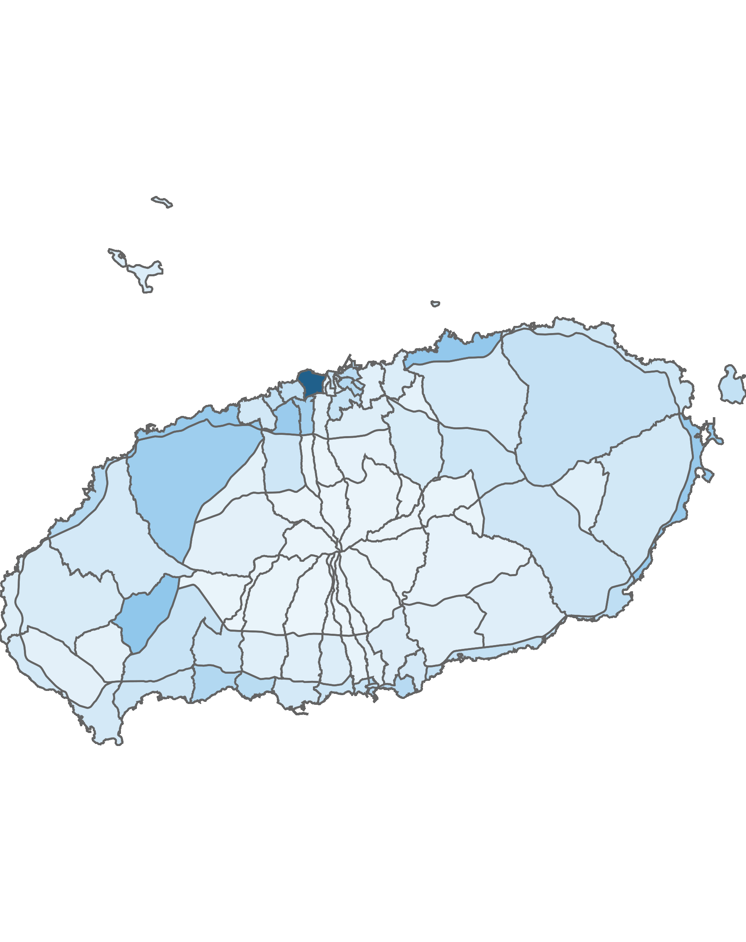
05. 블록 단위 방문객 분석
3.1 청소년층 방문객 분석
10대 이하 방문객 수 : 상위 5위
(단위:명)
순위 | 시군명 | 블록명 | 10대 이하 |  | 전체 방문객
 |  |  | 인구(명) | 비율(%)
1 | 제주시 | 용담2 | 146,490 | 11.56 | 1,267,700
2 | 서귀포시 | 서광 | 49,832 | 7.91 | 630,015
3 | 제주시 | 조천해안 | 48,521 | 4.95 | 979,396
4 | 제주시 | 애월해안 | 46,884 | 4.49 | 1,043,740
5 | 서귀포시 | 성산해안 | 46,481 | 6.67 | 697,169
높음
낮음
※ 블록 방문객 (등간격 분류)
10대 이하 청소년층 점유율 : 상위 5위
(단위:명)
순위 | 시군명 | 블록명 | 10대 이하 청소년층 |  | 20대 ~ 30대 젊은층 |  | 40대 ~ 60대 중·장년층 |  | 70대 이상 노년층 |  | 전체 방문객
 |  |  | 인구(명) | 비율(%) | 인구(명) | 비율(%) | 인구(명) | 비율(%) | 인구(명) | 비율(%)
1 | 제주시 | 일도1 | 12,368 | 16.54 | 32,677 | 43.7 | 27,918 | 37.34 | 1,810 | 2.42 | 74,773
2 | 서귀포시 | 효돈 | 13,610 | 15.74 | 33,604 | 38.86 | 36,347 | 42.04 | 2,904 | 3.36 | 86,465
3 | 제주시 | 우도 | 23,372 | 14.1 | 64,685 | 39.02 | 72,447 | 43.7 | 5,282 | 3.19 | 165,786
4 | 서귀포시 | 정방 | 23,030 | 13.2 | 70,718 | 40.53 | 75,890 | 43.49 | 4,851 | 2.78 | 174,489
5 | 제주시 | 도두 | 24,034 | 12.45 | 65,882 | 34.12 | 94,525 | 48.95 | 8,658 | 4.48 | 193,099

Slide 57
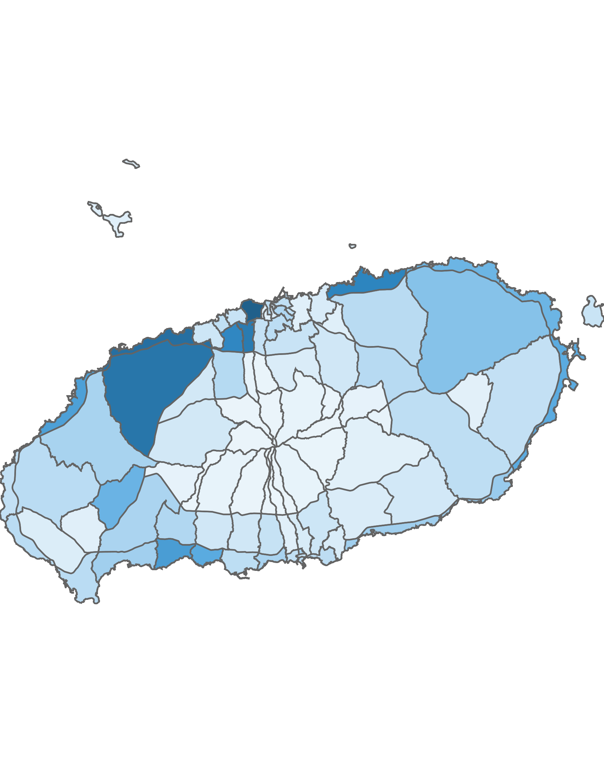
05. 블록 단위 방문객 분석
3.2 젊은 층 방문객 분석
20대 ~ 30대 방문객 수: 상위 5위
(단위:명)
순위 | 시군명 | 블록명 | 20대 ~ 30대 |  | 전체 방문객
 |  |  | 인구(명) | 비율(%)
1 | 제주시 | 용담2 | 478,481 | 37.74 | 1,267,700
2 | 제주시 | 애월해안 | 429,668 | 41.17 | 1,043,740
3 | 제주시 | 애월중산간(저) | 408,469 | 36.39 | 1,122,467
4 | 제주시 | 연동 | 394,105 | 33.1 | 1,190,756
5 | 제주시 | 조천해안 | 361,741 | 36.94 | 979,396
높음
낮음
※ 블록 방문객 (등간격 분류)
20대 ~ 30대 젊은층 점유율 : 상위 5위
(단위:명)
순위 | 시군명 | 블록명 | 10대 이하 청소년층 |  | 20대 ~ 30대 젊은층 |  | 40대 ~ 60대 중·장년층 |  | 70대 이상 노년층 |  | 전체 방문객
 |  |  | 인구(명) | 비율(%) | 인구(명) | 비율(%) | 인구(명) | 비율(%) | 인구(명) | 비율(%)
1 | 서귀포시 | 중앙 | 31,474 | 11.83 | 122,962 | 46.21 | 105,330 | 39.59 | 6,310 | 2.37 | 266,076
2 | 서귀포시 | 천지 | 19,865 | 11.33 | 78,019 | 44.5 | 72,472 | 41.34 | 4,959 | 2.83 | 175,315
3 | 제주시 | 구좌해안 | 16,188 | 3.3 | 214,736 | 43.71 | 251,452 | 51.18 | 8,911 | 1.81 | 491,287
4 | 제주시 | 일도1 | 12,368 | 16.54 | 32,677 | 43.7 | 27,918 | 37.34 | 1,810 | 2.42 | 74,773
5 | 제주시 | 이도2 | 20,928 | 10.01 | 91,353 | 43.69 | 89,935 | 43.01 | 6,873 | 3.29 | 209,089

Slide 58

05. 블록 단위 방문객 분석
3.3 중·장년층 방문객 분석
40대 ~ 60대 중·장년층 방문객 수 : 상위 5위
(단위:명)
순위 | 시군명 | 블록명 | 40대 ~ 60대 |  | 전체 방문객
 |  |  | 인구(명) | 비율(%)
1 | 제주시 | 연동 | 717,538 | 60.26 | 1,190,756
2 | 제주시 | 애월중산간(저) | 641,462 | 57.15 | 1,122,467
3 | 제주시 | 노형 | 602,296 | 58.35 | 1,032,240
4 | 제주시 | 용담2 | 600,694 | 47.38 | 1,267,700
5 | 제주시 | 조천해안 | 543,303 | 55.47 | 979,396
높음
낮음
※ 블록 방문객 (등간격 분류)
40대 ~ 60대 중·장년층 점유율 : 상위 5위
(단위:명)
순위 | 시군명 | 블록명 | 10대 이하 청소년층 |  | 20대 ~ 30대 젊은층 |  | 40대 ~ 60대 중·장년층 |  | 70대 이상 노년층 |  | 전체 방문객
 |  |  | 인구(명) | 비율(%) | 인구(명) | 비율(%) | 인구(명) | 비율(%) | 인구(명) | 비율(%)
1 | 서귀포시 | 서홍산간 | 31 | 3.78 | 112 | 13.66 | 677 | 82.56 | 0 | 0 | 820
2 | 서귀포시 | 중문산간 | 781 | 1.71 | 6,709 | 14.72 | 36,626 | 80.34 | 1,470 | 3.22 | 45,586
3 | 서귀포시 | 예래산간 | 39 | 2.75 | 223 | 15.72 | 1,124 | 79.21 | 33 | 2.33 | 1,419
4 | 제주시 | 오라중산간 | 340 | 1.93 | 2,955 | 16.77 | 13,878 | 78.77 | 446 | 2.53 | 17,619
5 | 제주시 | 애월산간(고) | 317 | 5.04 | 736 | 11.69 | 4,910 | 78.01 | 331 | 5.26 | 6,294

Slide 59
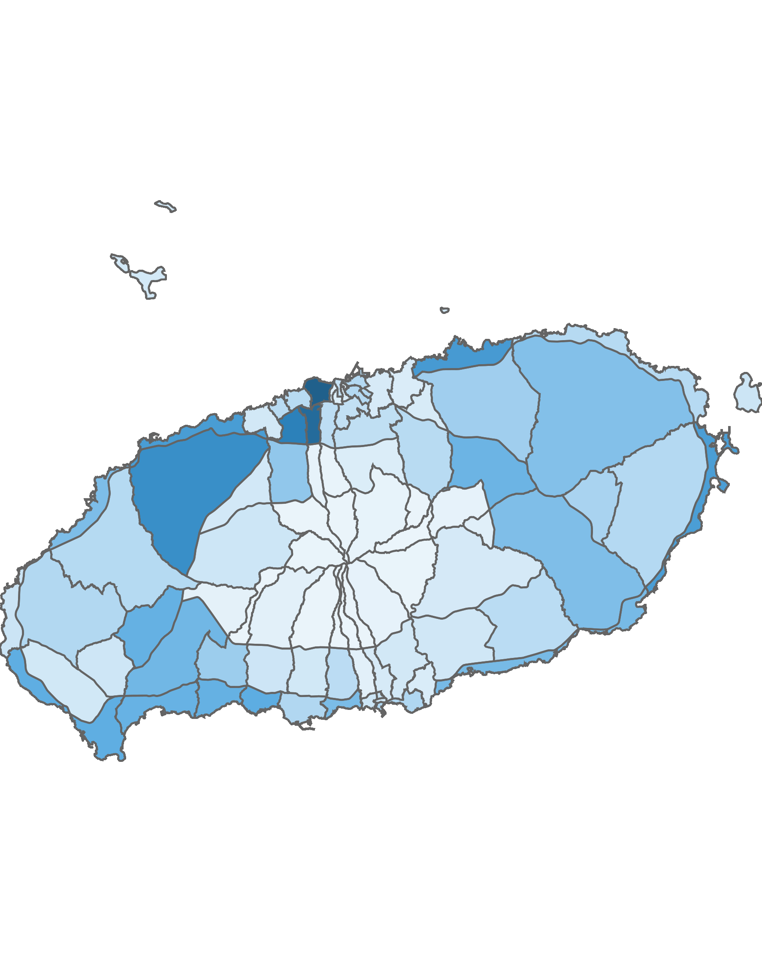
05. 블록 단위 방문객 분석
3.4 노년층 방문객 분석
70대 이상 노년층 방문객 수 : 상위 5위
(단위:명)
순위 | 시군명 | 블록명 | 70대 이상 |  | 전체 방문객
 |  |  | 인구(명) | 비율(%)
1 | 제주시 | 용담2 | 42,035 | 3.32 | 1,267,700
2 | 제주시 | 연동 | 38,902 | 3.27 | 1,190,756
3 | 제주시 | 노형 | 32,719 | 3.17 | 1,032,240
4 | 제주시 | 애월중산간(저) | 28,982 | 2.58 | 1,122,467
5 | 제주시 | 조천해안 | 25,831 | 2.64 | 979,396
높음
낮음
※ 블록 방문객 (등간격 분류)
70대 이상 노년층 점유율 : 상위 5위
(단위:명)
순위 | 시군명 | 블록명 | 10대 이하 청소년층 |  | 20대 ~ 30대 젊은층 |  | 40대 ~ 60대 중·장년층 |  | 70대 이상 노년층 |  | 전체 방문객
 |  |  | 인구(명) | 비율(%) | 인구(명) | 비율(%) | 인구(명) | 비율(%) | 인구(명) | 비율(%)
1 | 서귀포시 | 성읍 | 6,936 | 6.13 | 16,079 | 14.22 | 79,005 | 69.88 | 11,043 | 9.77 | 113,063
2 | 제주시 | 화북 | 5,481 | 9.32 | 21,197 | 36.04 | 28,719 | 48.83 | 3,421 | 5.82 | 58,818
3 | 서귀포시 | 영어교육도시 | 3,889 | 4.53 | 20,760 | 24.2 | 56,266 | 65.59 | 4,870 | 5.68 | 85,785
4 | 서귀포시 | 대정해안 | 13,625 | 3.73 | 94,014 | 25.76 | 236,672 | 64.85 | 20,659 | 5.66 | 364,970
5 | 서귀포시 | 남원중산간(동) | 7,098 | 4.79 | 47,193 | 31.85 | 85,541 | 57.73 | 8,336 | 5.63 | 148,168

